Slide 1

«Правила предоставления нацрежима при осуществлении закупок для государственных и муниципальных нужд.
Особенности для отдельных видов закупок. Актуальная правоприменительная практика»
Трефилова Татьяна Николаевна e-mail: igzgos@gmail.com

Slide 2
Изменения технического плана
(с 19.06.2025 –Постановление Правительства от 10 июня 2025 г. N 879)

Slide 3
Постановление Правительства РФ от 8 июня 2018 г. N 656
«О требованиях к операторам электронных площадок, операторам специализированных электронных площадок, электронным площадкам, специализированным электронным площадкам и функционированию электронных площадок, специализированных электронных площадок, подтверждении соответствия таким требованиям, об утрате юридическим лицом статуса оператора электронной площадки, оператора специализированной электронной площадки» (в рамках 44-ФЗ)

Slide 4
Формирование и размещение на электронной площадке, специализированной электронной площадке заявки на участие в закупке осуществляются в соответствии со следующими требованиями:
а) заявка на участие в закупке формируется участником закупки с использованием электронной площадки, специализированной электронной площадки путем заполнения экранных форм ее веб-интерфейса и (или) приложения электронного документа, содержащего информацию, сформированную без использования электронной площадки, специализированной площадки, в том числе электронного образа бумажного документа (документа на бумажном носителе, преобразованного в электронную форму путем сканирования с сохранением его реквизитов в файле в формате PDF);
б) путем заполнения экранных форм веб-интерфейса электронной площадки, специализированной электронной площадки подлежат указанию:
товарный знак (при наличии у товара товарного знака);
характеристики предлагаемого участником закупки товара в части характеристик, содержащихся в извещении об осуществлении закупки в соответствии с пунктом 5 части 1 статьи 42 Федерального закона, в приглашении принять участие в определении поставщика (подрядчика, исполнителя) в соответствии с пунктом 1 части 1 статьи 75 Федерального закона соответственно;
наименование страны происхождения товара (в соответствии с Общероссийским классификатором стран мира);

Slide 5
Формирование и размещение на электронной площадке, специализированной электронной площадке заявки на участие в закупке осуществляются в соответствии со следующими требованиями:
б) путем заполнения экранных форм веб-интерфейса электронной площадки, специализированной электронной площадки подлежат указанию:
номер реестровой записи (при наличии такого номера) из реестра российской промышленной продукции, предусмотренного Федеральным законом "О промышленной политике в Российской Федерации", в отношении товара (в том числе поставляемого при выполнении закупаемых работ, оказании закупаемых услуг), указанного в позициях 1 - 145 приложения N 1 к постановлению Правительства Российской Федерации от 23 декабря 2024 г. N 1875 "О мерах по предоставлению национального режима при осуществлении закупок товаров, работ, услуг для обеспечения государственных и муниципальных нужд, закупок товаров, работ, услуг отдельными видами юридических лиц" (далее - постановление Правительства Российской Федерации от 23 декабря 2024 г. N 1875), позициях 1 - 433 приложения N 2 к постановлению Правительства Российской Федерации от 23 декабря 2024 г. N 1875, если при осуществлении закупки применяются запрет и (или) ограничение, предусмотренные пунктом 1 постановления Правительства Российской Федерации от 23 декабря 2024 г. N 1875, и в соответствии с абзацем четвертым настоящего подпункта страной происхождения товара указана Российская Федерация. В случае если в отношении такого товара постановлением Правительства Российской Федерации от 17 июля 2015 г. N 719 "О подтверждении производства российской промышленной продукции" за выполнение (освоение) на территории Российской Федерации соответствующих операций (условий) установлены требования о совокупном количестве баллов, указывается совокупное количество баллов за выполнение (освоение) на территории Российской Федерации соответствующих операций (условий);
номер реестровой записи (при наличии такого номера) из евразийского реестра промышленных товаров государств - членов Евразийского экономического союза, порядок формирования и ведения которого устанавливается правом Евразийского экономического союза, в отношении товара (в том числе поставляемого при выполнении закупаемых работ, оказании закупаемых услуг), указанного в позициях 1 - 145 приложения N 1 к постановлению Правительства Российской Федерации от 23 декабря 2024 г. N 1875, позициях 1 - 433 приложения N 2 к постановлению Правительства Российской Федерации от 23 декабря 2024 г. N 1875, если при осуществлении закупки применяются запрет и (или) ограничение, предусмотренные пунктом 1 постановления Правительства Российской Федерации от 23 декабря 2024 г. N 1875, и в соответствии с абзацем четвертым настоящего подпункта страной происхождения товара указано государство - член Евразийского экономического союза, за исключением Российской Федерации. При этом указывается совокупное количество баллов за выполнение (освоение) на территории Евразийского экономического союза соответствующих операций (условий), если в отношении такого товара правом Евразийского экономического союза установлены требования о совокупном количестве баллов за выполнение (освоение) на территории Евразийского экономического союза соответствующих операций (условий);

Slide 6
Формирование и размещение на электронной площадке, специализированной электронной площадке заявки на участие в закупке осуществляются в соответствии со следующими требованиями:
б) путем заполнения экранных форм веб-интерфейса электронной площадки, специализированной электронной площадки подлежат указанию:
порядковый номер реестровой записи (при наличии такого порядкового номера) из единого реестра российских программ для электронных вычислительных машин и баз данных в отношении программы для электронных вычислительных машин и (или) баз данных, указанных в позиции 146 приложения N 1 к постановлению Правительства Российской Федерации от 23 декабря 2024 г. N 1875 (далее - программное обеспечение), если при осуществлении закупки применяется запрет, предусмотренный пунктом 1 постановления Правительства Российской Федерации от 23 декабря 2024 г. N 1875, и в соответствии с абзацем четвертым настоящего подпункта страной происхождения программного обеспечения указана Российская Федерация;
порядковый номер реестровой записи (при наличии такого порядкового номера) из единого реестра программ для электронных вычислительных машин и баз данных из государств - членов Евразийского экономического союза, за исключением Российской Федерации, в отношении программного обеспечения, если при осуществлении закупки применяется запрет, предусмотренный пунктом 1 постановления Правительства Российской Федерации от 23 декабря 2024 г. N 1875, и в соответствии с абзацем четвертым настоящего подпункта страной происхождения программного обеспечения указано государство - член Евразийского экономического союза, за исключением Российской Федерации;
в) в случае незаполнения экранных форм веб-интерфейса электронной площадки, специализированной электронной площадки в соответствии с подпунктом "б" настоящего пункта, заявка на участие в закупке на электронной площадке, специализированной электронной площадке не формируется.

Slide 7
Предмет закупки | Суть жалобы | Суть решения (44-ФЗ)
РЕШЕНИЕ Московского УФАС по делу № 077/06/106-1415/2025 о нарушении законодательства о контрактной системе от 03.02.2025
Поставка офисных кресел Закупка № 0373200302325000001 | Комиссия заказчика неправомерно отклонила заявку, информация о реестровом номере была указана не в разделе заявки «Информация и документы, а в структурированной заявке заполненной посредством функционала оператора электронной площадки. | Жалоба обоснована

Slide 8
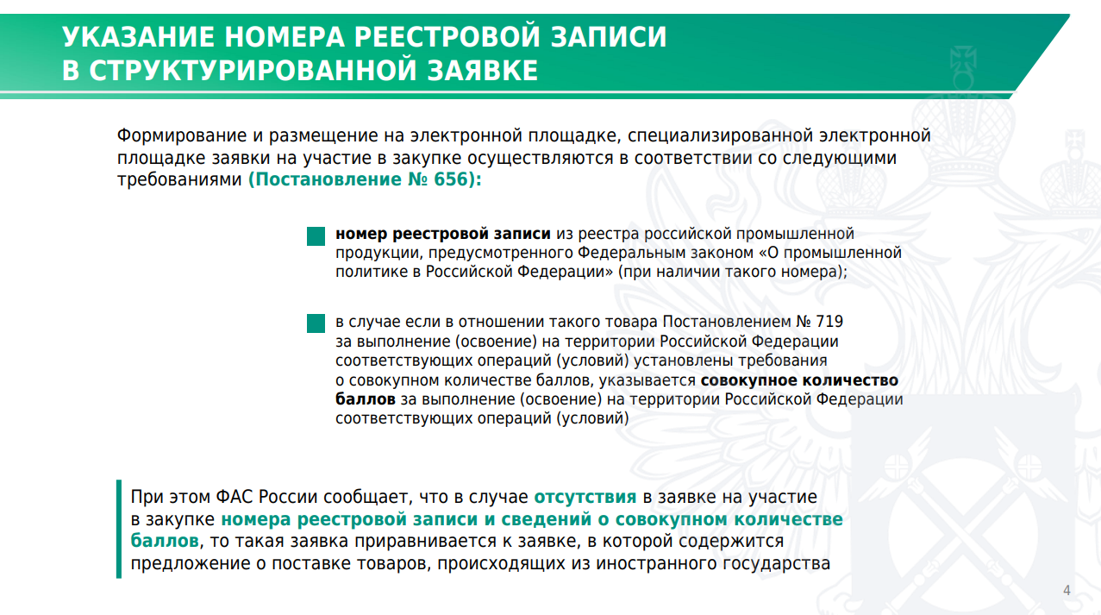

Slide 9

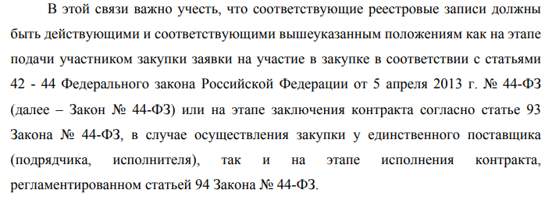
Аналогичная позиция изложена в Письме Минпромторга от 12 сентября 2024 г. N 96904/12

Slide 10

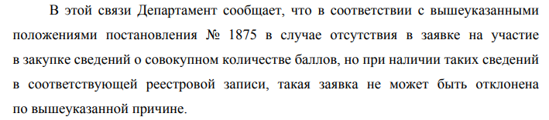

Slide 11


ОБЯЗАН ЛИ УЧАСТНИК ЗАКУПКИ УКАЗЫВАТЬ НОМЕР РЕЕСТРОВОЙ ЗАПИСИ ИЗ РЕЕСТРА РОССИЙСКОЙ ПРОМЫШЛЕННОЙ ПРОДУКЦИИ В СТРУКТУРИРОВАННОЙ ФОРМЕ ЗАЯВКИ ИЛИ ДОСТАТОЧНО ПРИЛОЖИТЬ ВЫПИСКУ ИЗ ТАКОГО РЕЕСТРА В СОСТАВЕ ЗАЯВКИ?
ФАС России поддерживает позицию, изложенную в письме Минфина России от 31.01.2025 № 24-01-06/8697:
В соответствии с положениями пункта 3 Постановления № 1875 информацией и документами, подтверждающими страну происхождения товара, является номер реестровой записи из реестра российской промышленной продукции, предусмотренного статьей 17.1 Федерального закона «О промышленной политике в Российской Федерации», содержащей в том числе информацию о совокупном количестве баллов за выполнение (освоение) на территории Российской Федерации соответствующих операций (условий) в соответствии с положениями Постановления № 719
«О подтверждении производства российской промышленной продукции».
Согласно подпункту «б» пункта 31 дополнительных требований к операторам электронных площадок, операторам специализированных электронных площадок и функционированию электронных площадок, специализированных электронных площадок, утвержденных Постановлением № 656 формирование и размещение на электронной площадке, специализированной электронной площадке заявки на участие в закупке осуществляются в том числе путем заполнения экранных форм веб-интерфейса электронной площадки, специализированной электронной площадки номера реестровой записи из реестра российской промышленной продукции.
Кроме того, в случае если в отношении такого товара Постановлением № 719 за выполнение (освоение) на территории Российской Федерации соответствующих операций (условий) установлены требования о совокупном количестве баллов, указывается совокупное количество баллов за выполнение (освоение) на территории Российской Федерации соответствующих операций (условий).
Таким образом, участник закупки обязан указывать номер реестровой записи в а также в случае установления требования о совокупном количестве баллов Постановления № 719, указывается совокупное количество баллов.
структурированной в соответствии с
части заявки, положениями
7

Slide 12
Комментарий: А что делать, если в веб-интерфейсе площадки указан один реестровый номер, а в прикрепленном файле другой?
1 вариант. Смотреть только на номер в веб-интерфейсе, информацию в файле не рассматривать.
2 вариант. Признавать недостоверными сведениями.

Slide 13


Slide 14
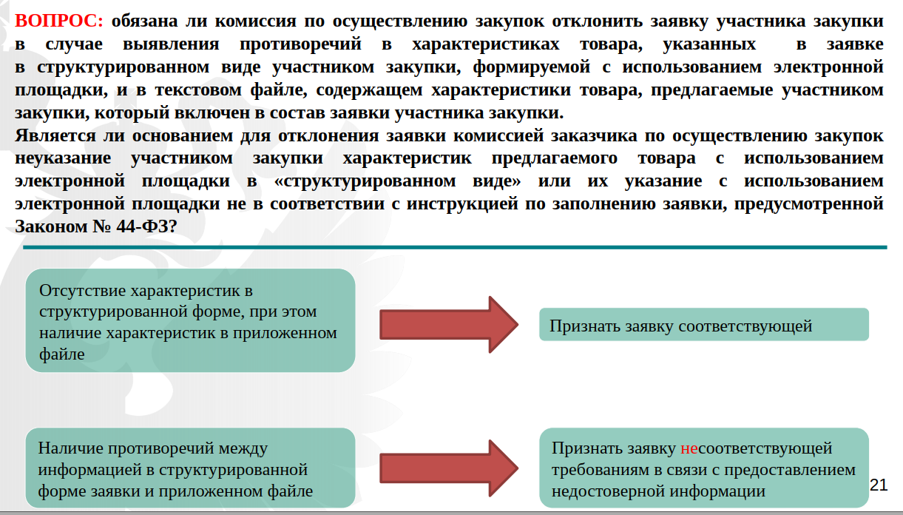

Slide 15
Письмо Минфина России от 22 мая 2025 г. N 24-06-09/50188
Принимая во внимание требования к содержанию заявок на участие в закупках, положения части 1 статьи 34 Закона N 44-ФЗ о заключении контракта на условиях, предусмотренных извещением об осуществлении закупки и заявкой участника закупки, а также невозможность изменения существенных условий заключенного контракта (за исключением исчерпывающего перечня случаев), в заключаемый контракт включается информация о конкретном товаре, предлагаемом участником закупки.
Учитывая отсутствие возможности подачи в составе заявки на участие в закупке альтернативных предложений, указываемый участником закупки в такой заявке номер реестровой записи из реестра российской промышленной продукции (как и иная информация о товаре, указываемая в заявке на участие в закупке) не может носить вариативного характера.
Ранее в Письме Минфина России от 13 марта 2025 г. N 24-03-09/24756: Страна происхождения товара является основополагающим условием для предоставления национального режима в сфере закупок и применения предусмотренных постановлением Правительства Российской Федерации от 23 декабря 2024 г. N 1875 "О мерах по предоставлению национального режима при осуществлении закупок товаров, работ, услуг для обеспечения государственных и муниципальных нужд, закупок товаров, работ, услуг отдельными видами юридических лиц" "защитных" мер, которые не предусматривают множественности по вопросу о стране происхождения товара, а введение такой множественности повлекло бы риск невозможности надлежащей реализации соответствующей "защитной" меры.

Slide 16
Пример судебной практики, «опровергающий» позицию по указанию реестрового номера в структурированной части заявки

Slide 17
АС г. Москвы Решение от 25.08.2025 по Делу № А40-124540/25-92-730 (1 из 2)
Истец | Ответчик | Суть иска
ГБУ МФЦ г. Москвы | УФАС по г. Москве | О признании незаконными решения и отмене предписания
Фабула: Заказчик (ГБУ МФЦ) проводил ЭА на поставку масок лицевых (Закупка № 0373200597225000014).
В извещении был установлен запрет на допуск товаров, происходящих из иностранных государств.
На закупку поступила жалоба ООО «МЕД-ТЕХ». Общество обжаловало отклонение своей заявки.
Согласно протоколу подведения итогов определения поставщика заявка Заявителя с идентификационным номером 10515725 отклонена на следующем основании: «Отклонить заявку на участие в закупке по п. 8 ч. 12 ст. 48 № 44-ФЗ «Выявление недостоверной информации, содержащейся в заявке на участие в закупке», а именно: номер реестровой записи из реестра российской промышленной продукции, сформированный с помощью электронной площадки, противоречит информации и документам, представленным в заявке в отношении предлагаемого товара».
При рассмотрении дела антимонопольным органом было установлено, что согласно извещению объектом закупки является поставка масок лицевых, при этом применена позиция КТРУ 32.50.50.190-00002972 «Маска лицевая для защиты дыхательных путей, одноразового использования».
Обществом в составе заявки предложен товар «Маска лицевая для защиты дыхательных путей, одноразового использования», при этом указан реестровый номер из реестра российской промышленной продукции № 10414325, кроме того, приложена Выписка из реестра российской промышленной продукции № 10515725 от 30.01.2024 на «Маски медицинские одноразовые трехслойные по ТУ 32.50.50-007-70834095-2022, Тип 1, модель 1, арт. МСП 1.1, цвет: голубой/ белый - 1; 3, 5; от 10 до 100 кратно 5 шт./уп.», в связи с чем, Общество надлежащим образом подтвердило страну происхождения товара. Жалоба признана обоснованной.

Slide 18
АС г. Москвы Решение от 25.08.2025 по Делу № А40-124540/25-92-730 (2 из 2)
Не согласившись с принятым решением, Заказчик обратился в арбитражный суд с заявлением о признании вынесенного ненормативного правового акта незаконным.
В обоснование своих требований Заявитель указывает следующее:
- В заявке Общества имеется несоответствие информации и документов, поскольку в составе заявки Заявителя
продекларирован номер реестровой записи из реестра промышленной продукции № 10414325 «Бахилы
медицинские одноразовые, полиэтиленовые по ТУ 9398-001-70834095-2009», что прямо противоречит описанию
объекта закупки.
В ходе рассмотрения дела Московским УФАС России было установлено, что в составе заявки Общества представлены две реестровые записи из реестра промышленной продукции.
В структурированной части заявки Обществом, действительно, продекларирована выписка на бахилы медицинские одноразовые.
Однако, в составе заявки приложена выписка на маски медицинские одноразовые трехслойные (10515725).
Более того, на выписку из реестра российской продукции 10515725 указано и в структурированной части заявки.
Выписка из реестра российской промышленной продукции № 10515725 от 30.01.2024 напрямую подтверждает страну происхождения предлагаемого товара, в связи с чем у комиссии Заказчика отсутствовали правовые основания для выявления недостоверной информации относительно представляемого подтверждения страны происхождения товара.
Таким образом, страна происхождения Обществом в рассматриваемом случае подтверждена, исходя из наличия необходимых документов в составе заявки Общества.
Позиция суда: Таким образом, как следует из материалов дела, поданная Обществом заявка в части оспариваемых сведений требованиям извещения об осуществления закупки соответствовала.
В удовлетворении требования отказать.

Slide 19
Постановление Правительства РФ от 27 января 2022 г. N 60
«О мерах по информационному обеспечению контрактной системы в сфере закупок товаров, работ, услуг для обеспечения государственных и муниципальных нужд, по организации в ней документооборота, о внесении изменений в некоторые акты Правительства Российской Федерации и признании утратившими силу актов и отдельных положений актов Правительства Российской Федерации»
(Изменения применяются с 01.01.2026 - Постановление Правительства от 10 июня 2025 г. N 879)

Slide 20
В реестр контрактов …подлежат включению следующие информация и документы:
номер реестровой записи из реестра российской промышленной продукции, предусмотренного Федеральным законом "О промышленной политике в Российской Федерации", в отношении товара (в том числе поставляемого при выполнении закупаемых работ, оказании закупаемых услуг), указанного в позициях 1 - 145 приложения N 1 к постановлению Правительства Российской Федерации от 23 декабря 2024 г. N 1875 "О мерах по предоставлению национального режима при осуществлении закупок товаров, работ, услуг для обеспечения государственных и муниципальных нужд, закупок товаров, работ, услуг отдельными видами юридических лиц" (далее - постановление Правительства Российской Федерации от 23 декабря 2024 г. N 1875), позициях 1 - 433 приложения N 2 к постановлению Правительства Российской Федерации от 23 декабря 2024 г. N 1875, если при осуществлении закупки применяются запрет и (или) ограничение, предусмотренные пунктом 1 постановления Правительства Российской Федерации от 23 декабря 2024 г. N 1875, в соответствии с абзацем одиннадцатым настоящего подпункта страной происхождения товара указана Российская Федерация и такой номер указан поставщиком (подрядчиком, исполнителем) в заявке на участие в закупке (при проведении конкурентного способа определения поставщика (подрядчика, исполнителя), при осуществлении закупки, предусмотренной частью 12 статьи 93 Федерального закона) или представлен поставщиком (подрядчиком, исполнителем) заказчику до заключения контракта с единственным поставщиком (подрядчиком, исполнителем)
В случае если в отношении такого товара постановлением Правительства Российской Федерации от 17 июля 2015 г. N 719 "О подтверждении производства российской промышленной продукции" за выполнение (освоение) на территории Российской Федерации соответствующих операций (условий) установлены требования о совокупном количестве баллов, также указывается совокупное количество баллов за выполнение (освоение) на территории Российской Федерации соответствующих операций (условий);

Slide 21
В реестр контрактов … подлежат включению следующие информация и документы:
номер реестровой записи из евразийского реестра промышленных товаров государств - членов Евразийского экономического союза, порядок формирования и ведения которого устанавливается правом Евразийского экономического союза, в отношении товара (в том числе поставляемого при выполнении закупаемых работ, оказании закупаемых услуг), указанного в позициях 1 - 145 приложения N 1 к постановлению Правительства Российской Федерации от 23 декабря 2024 г. N 1875, позициях 1 - 433 приложения N 2 к постановлению Правительства Российской Федерации от 23 декабря 2024 г. N 1875, если при осуществлении закупки применяются запрет и (или) ограничение, предусмотренные пунктом 1 постановления Правительства Российской Федерации от 23 декабря 2024 г. N 1875, в соответствии с абзацем одиннадцатым настоящего подпункта страной происхождения товара указано государство - член Евразийского экономического союза, за исключением Российской Федерации, и такой номер указан поставщиком (подрядчиком, исполнителем) в заявке на участие в закупке (при проведении конкурентного способа определения поставщика (подрядчика, исполнителя), при осуществлении закупки, предусмотренной частью 12 статьи 93 Федерального закона) или представлен поставщиком (подрядчиком, исполнителем) заказчику до заключения контракта с единственным поставщиком (подрядчиком, исполнителем)
При этом указывается совокупное количество баллов за выполнение (освоение) на территории Евразийского экономического союза соответствующих операций (условий), если в отношении такого товара правом Евразийского экономического союза установлены требования о совокупном количестве баллов за выполнение (освоение) на территории Евразийского экономического союза соответствующих операций (условий);

Slide 22
В реестр контрактов … подлежат включению следующие информация и документы:
порядковый номер реестровой записи из единого реестра российских программ для электронных вычислительных машин и баз данных в отношении программы для электронных вычислительных машин и (или) баз данных, указанных в позиции 146 приложения N 1 к постановлению Правительства Российской Федерации от 23 декабря 2024 г. N 1875 (далее - программное обеспечение), если при осуществлении закупки применяется запрет, предусмотренный пунктом 1 постановления Правительства Российской Федерации от 23 декабря 2024 г. N 1875, в соответствии с абзацем одиннадцатым настоящего подпункта страной происхождения программного обеспечения указана Российская Федерация и такой порядковый номер указан поставщиком (подрядчиком, исполнителем) в заявке на участие в закупке (при проведении конкурентного способа определения поставщика (подрядчика, исполнителя), при осуществлении закупки, предусмотренной частью 12 статьи 93 Федерального закона) или представлен поставщиком (подрядчиком, исполнителем) заказчику до заключения контракта с единственным поставщиком (подрядчиком, исполнителем).
порядковый номер реестровой записи из единого реестра программ для электронных вычислительных машин и баз данных из государств - членов Евразийского экономического союза, за исключением Российской Федерации, в отношении программного обеспечения, если при осуществлении закупки применяется запрет, предусмотренный пунктом 1 постановления Правительства Российской Федерации от 23 декабря 2024 г. N 1875, в соответствии с абзацем одиннадцатым настоящего подпункта страной происхождения программного обеспечения указано государство - член Евразийского экономического союза, за исключением Российской Федерации, и такой порядковый номер указан поставщиком (подрядчиком, исполнителем) в заявке на участие в закупке (при проведении конкурентного способа определения поставщика (подрядчика, исполнителя), при осуществлении закупки, предусмотренной частью 12 статьи 93 Федерального закона) или представлен поставщиком (подрядчиком, исполнителем) заказчику до заключения контракта с единственным поставщиком (подрядчиком, исполнителем).

Slide 23
Комментарии
Аналогичные изменения не внесены в Постановление Правительства РФ от 28 ноября 2013 г. N 1084 "О порядке ведения реестра контрактов, содержащего сведения, составляющие государственную тайну«, то есть данные сведения в «закрытом» реестре не указываются – почему? – Не понятно.
В Постановлении 60 в реестр контрактов предусмотрено внесение изменений в случае изменения первоначальной информации, занесенной в реестр контрактов, то есть и об изменении номера реестровой записи. (НО! Можно ли вообще поменять номер реестровой записи при исполнении контракта? – ответ на следующем слайде).
В реестре контрактов сведения о номере реестровой записи указываются и в случае закупки у единственного поставщика (в случае его предоставления поставщиком).
Если функционал ЕИС позволит указывать эти номера реестровой записи до 01.01.2026, заказчик вправе их не указывать.
Желательно в самом контракте эти номера указывать уже в настоящее время (при их наличии), так как при «разрыве» приемки и осуществления закупки, приемочная комиссия может принять не тот товар, который был указан в заявке.

Slide 24
Минпромторг давал разъяснения по исполнению контракта в рамках ПП 616 (письмо от25.04.2023 № ПГ-12-3968).
Сообщается, в частности, что приемка товара должна осуществляться на основании действующих записей в реестре российской промышленной продукции, при этом по согласованию заказчика с поставщиком в ходе исполнения контракта допускается заключение дополнительного соглашения о поставке товара с улучшенными техническими и функциональными характеристиками в случае изменения номеров реестровых записей товара.
На новый поставленный товар должны быть представлены номера реестровой записи из реестра российской промышленной продукции, а соответствующая информация включена в контракт.
То есть, если действовать по аналогии, то менять номер реестровой записи можно, если меняется товар на товар с улучшенными характеристиками. Но! Надо всегда помнить. Что если национальный режим «сработал» при осуществлении закупки, то в соответствии со статьей 95 (часть 7) замена товара на товар с улучшенными характеристиками не допускается.

Slide 25
Примеры судебной практики по правильным действиям заказчика на приемке

Slide 26
АС Омской области Решение от 27.08.2025 по Делу № А46-9573/2025 (1 из 3)
Истец | Ответчик | Суть иска
ИП Зверев Р.В. | УФАС по Омской области | О признании незаконным решения № … от …, принятого по результатам рассмотрения обращения о включении информации о поставщике (подрядчике, исполнителе) в реестр недобросовестных поставщиков (подрядчиков, исполнителей).
Фабула: Заказчик (ФКУ ЛИУ-2 УФСИН России по Омской области) проводил ЭА (№0352100009025000002) на поставку электродвигателя. Победителем стал ИП Зверев Р.В.
В ходе приемки, заказчик установил, что поставленный товар не соответствует характеристикам, указанным в заявке на участие аукциона. При подаче заявки Поставщик указал о поставке товара под реестровым номером № 10527520 из реестра российской промышленной продукции - электродвигатель асинхронный взрывозащищенный вертикальный серии ДВВ 250 (производитель ООО «Липецкий электродвигатель») однако поставил другой товар – электродвигатель асинхронный взрывозащищенный вертикальный серии АИР 132S4Б (производитель ООО «ЭЛМАШ-МОТОР») , в связи с чем от приемки товара заказчик в одностороннем порядке отказался и подал Поставщика в РНП.
УФАС Заказчика поддержал. ИП Зверев Р.В. не согласен и судится с УФАС.
В обоснование заявления ИП Зверев Р.В. указал, что им в полном объеме исполнены взятые на себя обязательства по поставке товара, в установленные контрактом №2-А от 17.02.2025 сроки. Происхождение товара (Российская Федерация) подтверждается Декларацией о соответствии и Паспортом электродвигателя.
Поставщик считает действия ФКУ ЛИУ-2 УФСИН России по Омской области (Заказчика по закупке), выразившиеся в отказе от приемки товара, незаконными, нарушающими требования Федерального закона от 05.04.2013 № 44-ФЗ.

Slide 27
АС Омской области Решение от 27.08.2025 по Делу № А46-9573/2025 (2 из 3)
Кроме этого, заявитель указал, что ошибочно указанный при подаче заявки реестровый номер 10527520 не соответствует описанию объекта закупки и условиям заключенного контракта, а именно электродвигатель асинхронный взрывозащищенный вертикальный серии ДВВ 250 имеет абсолютно другие характеристики, а именно другую мощность кВт и Об/мин. По мнению предпринимателя, поставка товара с реестровым номером 10527520 не соответствовала бы условиям контракта №2-А от 17.02.2025.
В качестве доказательств, подтверждающих указанное обстоятельство, ИП Зверев Р.В. представил:
- копию технического описания и руководства по эксплуатации электродвигателей асинхронных трехфазных общепромышленных серии АИР;
- копии каталогов GENBORG и ЗВИ (ООО «Липецкий электродвигатель»);
- копию сообщения от начальника коммерческого отдела ООО «Липецкий электродвигатель» от 27.02.2025.
Указанное, по мнению заявителя, свидетельствует о его добросовестности и о намерении исполнить Контракт.
Позиция суда: Отклоняя указанные доводы ИП Зверева Р.В., суд исходит из того, что в соответствии с требованиями Постановления №1875 подтверждением происхождения товара являются номера реестровых записей российской промышленной продукции, а не паспорта и сертификаты, которые были представлены заявителем.
Более того, в ходе судебного разбирательства антимонопольным органом в материалы дела представлена декларация соответствия ЕАЭС №RU Д-CN.PA06.B.16288/22 от 02.09.2022 на поставленный предпринимателем товар: электродвигатели асинхронные переменного тока, торговой марки «БЭЗ», серий: АИР, АИРЕ, в соответствии со сведениями которой изготовителем данного товара является FUAN XINRUI MACHINERY CO., LTD, место нахождения и адрес места осуществления деятельности по изготовлению продукции: Китай, Jiazhon Section (by 104 road) Saigi Development Zone Industry Park Fuan City.

Slide 28
АС Омской области Решение от 27.08.2025 по Делу № А46-9573/2025 (3 из 3)
Таким образом, означенное не только не подтверждает, а опровергает сведения, указанные предпринимателем в сформированном через ЕИС документе о приемке товара в части «Страны происхождения товара» цифрового кода «643» и краткого наименования «Россия», а в графе «Страна регистрации производителя товара» - «643 Россия», поскольку страной происхождения поставленного товара является Китай.
В удовлетворении требования отказать.

Slide 29
АС Тюменской области Решение от 26.06.2025 по Делу № А70-7808/2025 (1 из 2)
Истец | Ответчик | Суть иска
ООО «Ликс» | МАОУ Лицей № 81 г. Тюмени | О признании недействительным отказа от исполнения договора по поставке товара (светодиодная лампа)) и взыскании задолженности за поставленный товар в размере 89 000 руб. и неустойки за просрочку оплаты в размере 872,20 руб.
Фабула: Заказчик провел закупку, по результатам которой был заключен договор на поставку товара - Светодиодная лампа 10W 800lm 6500K G13 600mm стекло поворотная LED 1/30, страна происхождения – Россия, номер реестровой записи 10310410, в количестве 500 шт. на сумму 89 000 руб.
Во исполнение условий договора истец передал ответчику товар - Светодиодная лампа 10W 800lm 6500K G13 600mm стекло поворотная LED 1/30, в количестве 500 шт. на сумму 89 000 руб. Но! Согласно паспорту изделия производителем товара является Китай.
Заказчик 4 раза направлял поставщику претензии о ненадлежащем исполнении поставщиком обязательств по договору. В итоге заказчик направил поставщику уведомление об одностороннем отказе от договора, с которым последний не согласен.
Позиция суда: в иске отказать. Обязать заказчика возвратить поставщику товар, полученный по товарной накладной № … от … (Светодиодная лампа 10W 800lm 6500R G13 600 mm стекло поворотная LED 1/30 в количестве 500 шт.) в течение одного месяца с момента вступления решения в законную силу путем предоставления поставщику доступа к товару в целях его самовывоза.

Slide 30
АС Тюменской области Решение от 26.06.2025 по Делу № А70-7808/2025 (2 из 2)
Суть решения: В извещении было установлено ограничение допуска.
Согласно извещения не допускается при исполнении договора замена товара на происходящий из иностранного государства товар, в отношении которого установлено данное ограничение, если договор предусматривает поставку товара российского происхождения.
Вместе с тем, в нарушение обусловленных обязательств, поставщик осуществил поставку товара, не отвечающего требованиям о его отечественном происхождении.

Slide 31
Изменения содержательного плана:
1. Изменения в составе документов, подтверждающих страну происхождения товаров
(с 19.06.2025 –Постановление Правительства от 10 июня 2025 г. N 879)

Slide 32
3. Установить, что информацией и документами, подтверждающими страну происхождения товара для целей настоящего постановления, являются:
  а) для подтверждения происхождения товаров, указанных в позициях 1 - 145 перечня № 1, позициях 1 - 433 перечня № 2, перечне № 3, из Российской Федерации –
  номер реестровой записи из реестра российской промышленной продукции, предусмотренного статьей 17¹ Федерального закона от 31 декабря 2014 г. № 488-ФЗ
  "О промышленной политике в Российской Федерации" (далее - реестр российской промышленной продукции) и справка, подтверждающая наличие специального инвестиционного контракта и предусмотренная пунктом 1.1 постановления Правительства Российской Федерации от 17 июля 2015 г. N 719 "О подтверждении производства российской промышленной продукции",
  или номер реестровой записи из реестра российской промышленной продукции, содержащей в том числе:
информацию о совокупном количестве баллов за выполнение (освоение) на территории Российской Федерации соответствующих операций (условий) (если в отношении такого товара постановлением Правительства Российской Федерации от 17 июля 2015 г. № 719 "О подтверждении производства российской промышленной продукции" за выполнение (освоение) на территории Российской Федерации соответствующих операций (условий) установлены требования о совокупном количестве баллов), которое составляет или превышает значение, определенное постановлением Правительства Российской Федерации от 17 июля 2015 г. № 719 "О подтверждении производства российской промышленной продукции" для целей осуществления закупок, включая значение, определенное для целей осуществления закупок (если постановлением Правительства Российской Федерации от 17 июля 2015 г. N 719 "О подтверждении производства российской промышленной продукции" в отношении такого товара определено значение для целей осуществления закупок);
информацию об уровне радиоэлектронной продукции (для товара, являющегося в соответствии с постановлением Правительства Российской Федерации от 17 июля 2015 г. № 719 "О подтверждении производства российской промышленной продукции" радиоэлектронной продукцией первого уровня или радиоэлектронной продукцией второго уровня);

Slide 33
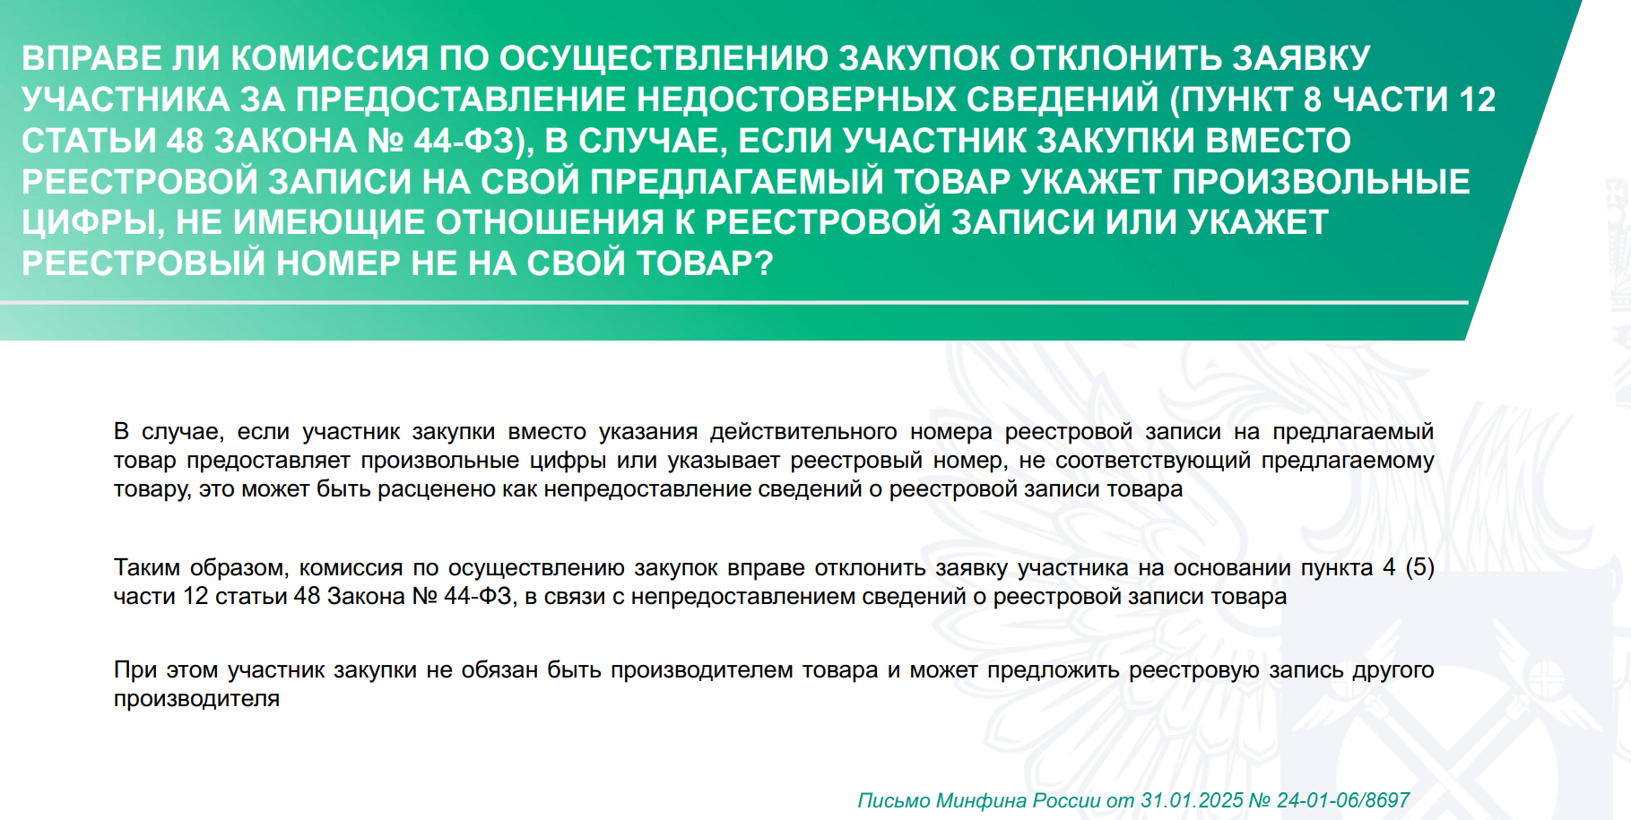

Slide 34
Предмет закупки | Суть жалобы | Суть решения
РЕШЕНИЕ ЦА ФАС России по делу № 28/06/105-2021/2025 о нарушении законодательства Российской Федерации о контрактной системе в сфере закупок от 11.03.2025
Поставка средств обучения и воспитания Закупка № 0133200001725000285 | Комиссией по осуществлению закупок заявки Участников №№ 1, 2, 3 неправомерно признаны соответствующими требованиям Извещения и Закона о контрактной системе, поскольку Заявителем по Позициям №№ 1, 2, 3 представлены номера реестровых записей из реестра российской промышленной продукции. | В извещении установлено ограничение. Согласно описанию объекта закупки Заказчиком закупаются следующие товары: имитаторы ранений и поражений (далее – Позиция № 1); макет массо-габаритный модели оружия (далее – Позиция № 2); тренажер-манекен взрослого пострадавшего для отработки приемов сердечно-легочной реанимации (голова, туловище, конечности) с контроллером и настенным табло (далее – Позиция № 3). Участниками №№ 1, 2 по позиции № 1 представлен номер реестровой записи из реестра российской промышленной продукции № 10306684, Участником № 3 по позициям №№ 1, 3 представлены номера реестровых записей из реестра российской промышленной продукции №№ 10306684, 10306687, а также Заявителем по позициям №№ 1, 2, 3 представлены номера реестровых записей из реестра российской промышленной продукции №№ 10306684, 10306683, 10306687. Но Заявителем по Позиции № 2 представлен номер реестровой записи № 10306683 в отношении товара, отличного от требуемого Заказчиком к поставке, а именно «Интерактивный беспроводной лазерный стрелковый тренажер В1093». Таким образом, все заявки на участие в Аукционе содержат предложения о поставке товара, происходящего из иностранного государства, в связи с чем не подлежат отклонению в соответствии с Законом о контрактной системе. Жалоба не обоснована

Slide 35
«Встречное» Р Е Ш Е Н И Е Ставропольского УФАС по делу № 026/06/106-672/2025 о нарушении законодательства о закупках 03.04.2025 года (1 из 3 – 44-ФЗ)
Поступила жалоба ИП Духовской И.К. на действия комитета Ставропольского края по государственным закупкам (далее — уполномоченный орган), Правительства Ставропольского края (далее - Заказчик) по факту осуществления закупки путем проведения аукциона в электронной форме № 0121200004725000287 «Поставка канцелярских товаров и принадлежностей для обеспечения государственных нужд Ставропольского края».
Заказчиком на официальном сайте ЕИС размещен протокол подведения итогов определения поставщика (подрядчика, исполнителя) от 28.03.2025 №ИЭА1 (далее - Протокол), на основании которого Комиссией по осуществлению закупок отклонено 3 заявки из 4 поданных, в том числе заявка Заявителя с идентификационным номером 118499293.
Основание для отклонения вышеуказанной заявки - п. 4 ч. 12 ст. 48 Закона №44-ФЗ «Несоответствие требованиям нормативных правовых актов, принятых в соответствии с ст. 14 Закона № 44-ФЗ (Отклонение по п. 4 ч. 12 ст. 48 Закона № 44-ФЗ). Заявка подлежит отклонению в соответствии с пп. «а» п. 2 ч. 4 ст. 14 Федерального закона № 44-ФЗ. В соответствии с постановлением Правительства Российской Федерации от 23.12.2024 № 1875 «О мерах по предоставлению национального режима при осуществлении закупок товаров, работ, услуг для обеспечения государственных и муниципальных нужд, закупок товаров, работ, услуг отдельными видами юридических лиц» и Извещением об осуществлении закупки установлено ограничение закупок товаров (в том числе поставляемых при выполнении закупаемых работ, оказании закупаемых услуг), происходящих из иностранных государств. Участником закупки в составе заявки, предложены к поставке в том числе товары, страной происхождения которых является Китайская Народная Республика, а также товары страной происхождения которых является Российская Федерация, при этом отсутствует информация и документы, подтверждающие страну происхождения товара для целей реализации Постановления 1875 (в случае отсутствия такой информации и документов в заявке на участие в закупке такая заявка приравнивается к заявке, в которой содержится предложение о поставке товаров, происходящих из иностранных государств). Все заявки на участие в закупке, содержащие предложения о поставке товара, происходящего из иностранного государства, подлежат отклонению, если на участие в закупке подана и по результатам рассмотрения признана соответствующей требованиям извещения об осуществлении закупки заявка, содержащая предложение о поставке такого товара российского происхождения».

Slide 36
Р Е Ш Е Н И Е Ставропольского УФАС по делу № 026/06/106-672/2025 о нарушении законодательства о закупках 03.04.2025 года (2 из 3)
Заказчиком закупаются товары с кодами КТРУ 22.19.73.120-00000002 Стирательная резинка, 22.29.25.000-00000002 Клейкие закладки пластиковые, 20.59.30.190-00000001 Краска штемпельная, 22.29.21.000-00000002 Клейкая лента, 22.29.21.000-00000001 Клейкая лента, 20.52.10.190-00000003 Клей канцелярский, 17.23.13.193-00000010 Папка картонная, 22.29.25.000-00000009 Папка пластиковая, 17.23.13.193-00000006 Папка картонная, 17.23.13.193-00000006 Папка картонная 17.23.13.193-00000006 Папка картонная, 17.23.13.193-00000007 Папка картонная, 22.29.25.000-00000010 Папка пластиковая, 20.59.59.900-00000003 Средство корректирующее канцелярское, 25.71.11.120-00000004 Ножницы канцелярские, 22.29.25.000-00000013 Файл-вкладыш, 17.23.13.199-00000003 Блоки для записей, в Извещении установлены запрет и ограничение закупок товаров, происходящих из иностранных государств, в соответствии с требованиями Постановления №1875.
В составе заявки победителя с идентификационным номером 118467578 представлены товары российского производства.
Комиссия, проверив заявку победителя, установила незаконность допуска его заявки на основании следующего.
По позиции 14 Извещения Заказчик требует к поставке Средство корректирующее канцелярское, к которому предусмотрен код позиции КТРУ 20.59.59.900-00000003.
По данной позиции участником с идентификационным номером заявки 118467578 (победителем) предложен к поставке товар с реестровым номером 10342683.
Согласно выписке из реестра российской промышленной продукции под реестровым номером 10342683 зарегистрирован товар Краска печатная КВ-Ш-021 Белая производства ООО «Промышленно-торговая компания «Гангут».
При этом средство корректирующее канцелярское не является краской печатной белой.
Согласно вписке из реестра российской промышленной продукции на территории Российской Федерации не зарегистрирован товар с наименованием Средство корректирующее канцелярское, на основании чего в составе заявки с идентификационным номером 118467578 представлена недостоверная информация.

Slide 37
Р Е Ш Е Н И Е Ставропольского УФАС по делу № 026/06/106-672/2025 о нарушении законодательства о закупках 03.04.2025 года (3 из 3)
В соответствии с п. 8 ч. 12 ст. 48 Закона №44-ФЗ при рассмотрении вторых частей заявок на участие в закупке соответствующая заявка подлежит отклонению в случае выявления недостоверной информации, содержащейся в заявке на участие в закупке.
На основании изложенного, заявка с идентификационным номером 118467578 допущена в нарушение ч. 12 ст. 48 Закона №44-ФЗ.
Передать должностному лицу Ставропольского УФАС России материалы данного дела для решения вопроса о возбуждении дела об административном правонарушении по ч. 7 ст. 7.30.1 Кодекса Российской Федерации об административных правонарушениях от 30.12.2001 № 195-ФЗ.

Slide 38
Пример судебной практики по неправильным действиям комиссии заказчика при проверке реестровых номеров

Slide 39
АС Ямало-Ненецкого автономного округа Решение от 27.08.2025 по Делу № А81-6695/2025 (1 из 3)
Истец | Ответчик | Суть иска
ООО «Цент дополнительного профессионального образования» (ООО «ЦДПО») | УФАС по Ямало-Ненецкому АО | Об оспаривании решения и предписания от 19.06.2025 №…, решения от 11.07.2025 № …
Фабула: Департамент государственного заказа Ямало-Ненецкого АО проводил для ГБ ПОУ «Ноябрьский колледж профессиональных и информационных технологий» ЭА на поставку учебного оборудования для создания лаборатории имитации процессов бурения:
-Тренажер-имитатор бурения (Кресло-бурильщика на платформе),
-Тренажер-имитатор бурения (Кресло-бурильщика настольное).
В извещении было установлено ограничение.
Согласно протоколу подведения итогов определения поставщика подано и допущено комиссией 3 заявки с идентификационными номерами 119004589, 118959593, 119007584, ввиду того, что ни одна из представленных заявок не подтвердила происхождение товаров из государств членов Евразийского экономического союза. Победителем стал ООО «ЦДПО».
Участник закупки - ООО «ПКФ «БК-студия» - обратился с жалобой в УФАС на допуск двух других участников, кроме него, так как заявка участника с № 118959593 (ООО «ЗАО «АМТ») не содержит номер реестровой записи.
Заявка с идентификационным номером № 119004589 (ООО «ЦДПО») содержит указание на страну происхождения товара - Российская Федерация - и указание в качестве подтверждения на номер реестровой записи из реестра российской промышленной продукции № 1048759 «Стенд электромеханический» (производитель - ООО «ПКФ «БК «Студия»).

Slide 40
АС Ямало-Ненецкого автономного округа Решение от 27.08.2025 по Делу № А81-6695/2025 (2 из 3)
Заявка с идентификационным номером № 119007584 (ООО «ПКФ «БК «Студия») содержит указание на страну происхождения товара - Российская Федерация - и указание в качестве подтверждения на номер реестровой записи из реестра российской промышленной продукции 10617297 «Комплекс оборудования по тематике «Горное дело» (производитель – ООО «ПКФ «БК «Студия»).
Заказчиком в рамках рассмотрения жалобы был направлен запрос информации в адрес производителя (ООО «ПКФ «БК «Студия») о том, соответствует ли характеристикам, установленным заказчиком в извещении, продукция производителя ООО «ПКФ «БК «Студия» согласно номеру реестровой записи из реестра российской промышленной продукции №1048759 «Стенд электромеханический», и возможно ли производство продукции по данным характеристикам.
В ответ на данный запрос ООО «ПКФ «БК «Студия» сообщило о том, что согласно номеру реестровой записи из реестра российской промышленной продукции № 1048759 «Стенд электромеханический» не соответствует характеристикам, установленным Заказчиком в извещении.
На заседании Комиссии ООО «ПКФ «БК «Студия» подтвердило информацию о несоответствии характеристик стенда электромеханического описанию объекта закупки, а также заявило о соответствии требованиям извещения продукции с реестровым номером 10617297 «Комплекс оборудования по тематике «Горное дело» и готовности исполнить контракт.
Жалоба была признана обоснованной, комиссия УО исполнила предписание, пересмотрела заявки участников и допустила только заявку ООО «ПКФ «БК «Студия».
ООО «ЦДПО» судится против позиции УФАС.

Slide 41
АС Ямало-Ненецкого автономного округа Решение от 27.08.2025 по Делу № А81-6695/2025 (3 из 3)
Позиция суда: Проанализировав сведения о товаре, подлежащим поставке в рамках спорного аукциона: тренажер-имитатор бурения (кресло-бурильщика на платформе) и тренажер-имитатор бурения (кресло-бурильщика настольное), а также о товаре: стенд электромеханический, суд соглашается с выводом антимонопольного органа о том, что товар, предложенный заявителем, не соответствует потребности заказчика.
Суд предложил ООО «ЦДПО» представить суду подробное описание предлагаемого к поставке товара: «Стенд электромеханический», в том числе, указать, какое конкретно оборудование, материалы и т.д. входят в состав данного товара, представить соответствующие доказательства, в том числе представить фотографические изображения товара.
Какие-либо сведения со стороны заявителя в суд не поступили.
В удовлетворении заявленных требований отказать

Slide 42

НЕОБХОДИМО ЛИ КОМИССИИ ПО ОСУЩЕСТВЛЕНИЮ ЗАКУПОК ПРИ РАССМОТРЕНИИ ЗАЯВОК УЧАСТНИКОВ СООТНОСИТЬ НАИМЕНОВАНИЕ ТОВАРА И КОДА ОКПД2, УКАЗАННЫХ В ИЗВЕЩЕНИИ С НАИМЕНОВАНИЕМ ТОВАРА И КОДОМ ОКПД2, СОДЕРЖАЩИХСЯ В ПРЕДСТАВЛЕННОЙ РЕЕСТРОВОЙ ЗАПИСИ? ПОДЛЕЖИТ ЛИ
ОТКЛОНЕНИЮ ЗАЯВКА В СЛУЧАЕ РАЗЛИЧИЯ КОДОВ ОКПД 2?
Код в соответствии с Общероссийским классификатором продукции по видам экономической деятельности 034- 2014 (КПЕС 2008) (далее — ОКПД2) определяется заказчиком самостоятельно путем соотнесения предмета закупки с подходящим кодом и наименованием позиции ОКПД2
Вместе с тем код ОКПД2 носит информационный характер и не содержит в себе описание функциональных, технических, качественных или эксплуатационных характеристик товара, в связи с чем заявка не может быть
отклонена в случае несоответствия кода
ОКПД2,
установленным извещением о проведении закупки функциональным, техническим,
при условии соответствия предлагаемого
товара
качественным или
эксплуатационным характеристикам
Вопрос наличия или отсутствия нарушений законодательства о контрактной системе в сфере закупок
рассматривается в каждом конкретном случае при проведении контрольного мероприятия
Письмо ФАС России от 25.07.2023 № ДФ/58771/23;
Определение ВС РФ от 06.12.2022 № 305-ЭС22-22995 по делу А40-253061/2021
30

Slide 43
РЕШЕНИЕ Красноярского УФАС № 024/07/3-1320/2025 16 мая 2025 года (1 из 2)
Жалуется ООО «СКС» на действия закупочной комиссии при проведении запроса котировок в электронной форме на право поставки с доставкой мебели (извещение № 32514773269).
Согласно доводу жалобы заявитель просит проверит действия закупочной комиссией организатором торгов в части осуществления проверки заявок участников закупки под номером 1 и 3 на наличие у таковых выписок из соответствующего реестра промышленной продукции.
Согласно протоколу подведения итогов от 30.04.2025 на участие в закупке подано 3 заявки.
По мнению заявителя, участники закупки под номерами 1 и 3 в составе своих заявок не представили выписки из соответствующего реестра промышленной продукции на позициям «Стойка для хранения ГИА-лабораторий по физике» и «Стойка для хранения ГИА-лабораторий по химии» раздела 4 «Описание предмета закупки» закупочной документации.
Комиссия проанализировав заявки участников закупки под номерами 1 и 3, представленные оператором электронной площадки, установила, что в содержании таких заявок указаны реестровые номера из реестра российской промышленной продукции по каждой позиции технического предложения, а также приложены соответствующие выписки из реестра российской промышленной продукции.
Также Комиссия отмечает, что код ОКПД2 не является функциональной, технической или качественной характеристикой товара и как следствие полное несовпадение кодов ОКПД2 не свидетельствует о том, что товары априори не имеют идентичное функциональное назначение, характеристики и в целом являются различными.

Slide 44
РЕШЕНИЕ Красноярского УФАС № 024/07/3-1320/2025 16 мая 2025 года (2 из 2)
Таким образом, тот факт, что участник закупки в качестве подтверждения страны происхождения товара указывает информацию о реестровом номере товара в реестре российской промышленной продукции, имеющий код ОКПД2, отличный от используемого организатором торгов при формировании предмета закупки, не свидетельствует о том, что сведения являются недостоверными или что такая реестровая запись сделана в отношении несоответствующего требованиям закупочной документации товара. Вывод о несоответствии имеет место быть только в том случае, если установлено, что реестровая запись сделана в отношении принципиально иного товара, имеющего иные характеристики.
Реестровые номера на товары «Стойка для хранения ГИА-лабораторий по физике» и «Стойка для хранения ГИА-лабораторий по химии», представленные участниками закупки под номерами 1 и 3, входят в одну группу закупаемых товаров по указанным позициям.
С учетом изложенного, поскольку участниками закупки под номерами 1 и 3 было представлено надлежащее подтверждение страны происхождения, соответствующее требованиям Постановления № 1875, Комиссия не усматривает в действиях закупочной комиссии организатора торгов нарушений.
Жалоба не обоснована

Slide 45
Пример «из зала»
В централизованной закупке во Владимирской области была такая история. В закупке на товар по ОКПД требовалось одно количество баллов (в соответствии с 719 ПП), а в заявке участника была выписка на товар, который соответствовал требованиям заказчика, но был с другим кодом ОКПД и по этому коду (опять-таки в соответствии с 719 ПП) требовалось меньшее количество баллов.
Комиссия долго думала и металась, но приняла решение допустить участника. Смотрели баллы по коду ОКПД, указанному в его выписке.
А Вы бы допустили?

Slide 46
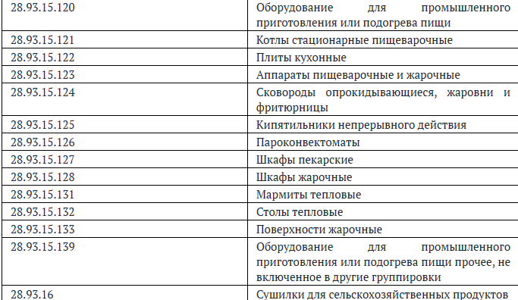
К теории вопроса по ОКПД2
Информационное письмо Минфина России от 31 января 2025 г. N 24-01-06/8697: В ОКПД 2 использованы иерархический метод классификации и последовательный метод кодирования, в связи с чем группировка более высокого уровня включает в себя все входящие в нее группировки.
Таким образом, соответствующая "защитная" мера распространяется на всю указанную в позиции перечней N 1 - N 3 группу товаров, работ, услуг по ОКПД 2, то есть на все товары, работы, услуги, включенные в указанную в соответствующей позиции перечней N 1 - N 3 группировку по ОКПД 2.
В Приложении № 1 86. Оборудование для промышленного приготовления или подогрева пищи 28.93.15.120
В ОКПД2:
На подкатегории 131. 132. 133, 139 - запрет распространяется?

Slide 47
Примеры судебной практики по правильным и неправильным действиям заказчика при установлении кодов ОКПД2

Slide 48
АС Краснодарского края Решение от 25.08.2025 по Делу № А32-18064/2025 (1 из 3)
Истец | Ответчик | Суть иска
ООО «Надежный партнер» | 1. ГБУЗ «Городская больница №1 г. Новороссийска» 2. ИП Хомяков О.А. | О расторжении договора
Фабула: Как следует из материалов дела, Ответчик 1 (ГБУЗ «ГБ №1 г. Новороссийска» МЗ КК) проводило ЭА на поставку полноростового турникета со встроенным контроллером (№0318300529725000053).
В описании объекта закупки указан код ОКПД 2 закупаемого товара 26.30.50.152 в обязательном КТРУ 26.30.50.152-00000001.
Было подано и допущено комиссией заказчика 2 заявки победителем признан ИП Хомяков О.А.
Код КТРУ 26.30.50.152-00000001 сформирован на основании кода ОКПД 2 26.30.50.152 и кода ОКПД 2 26.30.60.110.
Ответчиком 1 в описании объекта закупки неверно указан код ОКПД 2 закупаемого товара 26.30.50.152, поскольку в данном случае подлежит применению код ОКПД 2 «26.30.60.110 - Части составные комплексов и систем технических средств физической защиты, не имеющие самостоятельных группировок».
Помимо этого, в рамках оспариваемого договора Ответчик 2 осуществил поставку в адрес Ответчика 1 товара именно с кодом ОКПД 2 26.30.50.119, что подтверждается представленными в материалы дела сертификатами соответствия.
Более того, предложенный Истцом к поставке турникет электромеханический RADARPLUS Model STR-M также имеет ОКПД 2 - «26.30.50.119 - Приборы и аппаратура для систем охранной сигнализации прочие, не включенные в другие группировки», что подтверждается Выпиской из реестра российской промышленной продукции от 05.03.2025 № 10365795.

Slide 49
АС Краснодарского края Решение от 25.08.2025 по Делу № А32-18064/2025 (2 из 3)
Код ОКПД2 «26.30.50.119 - Приборы и аппаратура для систем охранной сигнализации прочие, не включенные в другие группировки» также содержится в Приложении №2 к Постановления №1875 (пункт 222 Приложения №2).
Таким образом, поскольку в отношении закупаемого в рамках спорных торгов турникета подлежит применению код ОКПД2 26.30.60.110 или код ОКПД2 26.30.50.119, то участники данного аукциона обязаны были в составе своих заявок указывать номер реестровой записи из реестра российской промышленной продукции предлагаемого к поставке товара.
В тоже время ИП Хомяков О.А. был предложен к поставке и в последствии поставлен в адрес Ответчика 1 турникет, у которого отсутствует реестровая запись из реестра российской промышленной продукции.
Таким образом, действия ГБУЗ «ГБ №1 г. Новороссийска» МЗ КК по допуску заявки ИП Хомякова О.А. для участия в закупке, не содержащей номера реестровой записи, привели к созданию недобросовестной конкуренции, поскольку создали незаконные преимущества для данной заявки в виде возможности несоблюдения требований статей 14. 22. 27. 33 и 34 Федерального закона №44-ФЗ и Постановления №1875. Следовательно, контракт заключен с нарушением норм Постановления №1875 и подлежит расторжению с применением последствий недействительности сделки.
Ответчик 2 не согласен и отмечает, что приложения N 1 и N 2 к Постановлению N 1875 не содержат позиций с кодом ОКПД2 26.30.50.152.
"Материнским" кодом ОКПД2 для кода «26.30.50.152» является "26.30.50", который также отсутствует в Приложении N 1 и N 2 к Постановлению N 1875.
При этом, из обозначенных кодов приложение N2 Постановления Правительства N 1875 содержит только 2 позиции (231 для ОКПД2 26.30.50.150 «Средства управления в системах физической защиты, применяемые в области использования атомной энергии» и 232 для 26.30.50.153 «Средства управления запирающие специальные без дистанционного контроля и управления»)

Slide 50
АС Краснодарского края Решение от 25.08.2025 по Делу № А32-18064/2025 (3 из 3)
Следовательно, не все коды категории 26.30.50.150 автоматически относятся к пункту 231 приложения N2 Постановления Правительства N1875, поскольку законодательством отдельно в приложении N2 Постановления Правительства N1875 включен пункт 232 для кода ОКПД2 26.30.50.153.
Если бы законодатель предполагал необходимость применения ограничения ко всем 4-м кодам (26.30.50.151, 26.30.50.152, 26.30.50.153, 26.30.50.154) к категории ОКПД2 26.30.50.150, то им бы не выделялся в отдельный пункт 232 приложения N2 Постановления Правительства N1875 код ОКПД2 26.30.50.153.
Таким образом, поскольку код 26.30.50.152 в приложениях № 1 и № 2 Постановления Правительства N1875 отсутствует. Заказчиком применяется установленное законодательством преимущество.
При сопоставлении заявки ИП Хомякова О.А. и заявки ООО «Надежный Партнер» выявлено, что заявка ИП Хомякова О.А. в любом случае содержит лучшее предложение и обоснованно признана победителем.
В удовлетворении иска отказать.

Slide 51
АС г. Москвы Решение от 31.07.2025 по Делу № А40-85698/25-121-332 (1 из 3)
Истец | Ответчик | Суть иска
ФГБУ "НМИЦ ТПМ" Минздрава России | УФАС по г. Москве | О признании незаконными решения и предписания
Фабула: Как следует из материалов дела и установлено судом, в Московское УФАС России поступила жалоба ЗАО "Сибирский Успех" (далее — Общество) на действия ФГБУ "НМИЦ ТПМ" Минздрава России при проведении электронного аукциона на право заключения государственного контракта на поставку расходных материалов
(Закупка № 0373100119525000027).
Общество оспаривало положения извещения об осуществлении закупки, указывая на неправомерность установления преимуществ в отношении товаров российского происхождения, при закупке товаров, включенных и не включенных в приложении № 2 к Постановлению № 1875, в отношении которых распространяются ограничения закупок.
Так, в извещении об осуществлении закупки Заказчиком установлены преимущества в отношении товаров российского происхождения на основании Постановления № 1875:
по п. 1 «Стент для коронарных артерий, выделяющий лекарственное средство» с кодом ОКПД2 32.50.22.195;
по п. 85 «Катетер баллонный для коронарной ангиопластики, стандартный» с кодом ОКПД2 32.50.13.110;
по п. 218 «Шприц-манометр для баллонного катетера, одноразового использования» с кодом ОКПД2 32.50.13.110.
В обоснование своей позиции в составе жалобы, Общество указывало, что Заказчиком закупается шприц-манометр кода ОКПД2 32.50.13.110 и кода НКМИ 165180, который, в соответствии с письмом Росздравнадзора от 28.02.2025 № 10-10959/25 приобщенным к материалам дела, относится к п. 385 перечню товаров приложения № 2 к Постановлению № 1875.

Slide 52
АС г. Москвы Решение от 31.07.2025 по Делу № А40-85698/25-121-332 (2 из 3)
Ввиду вышеописанного, по мнению Общества, для надлежащего формирования описания объектов закупки Заказчику следует разделить закупку на товары, включенные в приложение № 2 к Постановлению № 1875, и товары, не указанные в таких позициях, а также установить ограничения закупок для обеспечения государственных и муниципальных нужд Постановления № 1875.
Решением Московского УФАС России жалоба Общества была признана обоснованной.
Не согласившись с указанными решением и предписанием, ФГБУ "НМИЦ ТПМ" Минздрава России обратилось в Арбитражный суд г. Москвы с заявлением об их оспаривании.
Позиция суда: закупаемый ФГБУ "НМИЦ ТПМ" Минздрава России «Шприц-манометр для баллонного катетера» с кодом ОКПД2 32.50.13.110 хоть и соответствуют коду ОКПД2 (32.50.13.110) позиции № 385 Приложения № 2 к Постановлению № 1875, но не соответствует указанному в данной позиции наименованию товара «Иглы хирургические; инструменты колющие; шприцы», таким образом, отсутствует в 8 перечне Приложения № 2 к Постановлению № 1875.
В этой связи, в соответствии с подпунктами «б», «в» пункта 4 Постановления № 1875 применяется преимущество в отношении товаров российского происхождения, выполняемых работ.
Письмо Федеральной службы по надзору в сфере здравоохранения (далее - Росздравнадзор) от 28.02.2025 №10-10959/25 на которое ссылается ЗАО "Сибирский Успех", касается медицинского изделия «Шприц-манометр (индефлятор) «МИМ» одноразовый по ТВНЛ. 942319.027 ТУ», РЗН 2021/13562. Указанное изделие не является объектом закупки № 0373100119525000027.

Slide 53
АС г. Москвы Решение от 31.07.2025 по Делу № А40-85698/25-121-332 (3 из 3)
Вместе с тем, в указанном письме, приложенном к жалобе ЗАО "Сибирский Успех", Росздравнадзор разъясняет, что Шприц-манометр (индефлятор), зарегистрированный под ОКПД2 32.50.13.110 «Шприцы, иглы, катетеры, канюли и аналогичные инструменты», соответствует позиции «385. Иглы хирургические; инструменты колющие; шприцы» Перечня Приложения № 2 к Постановлению Правительства № 1875.
В регистрационном удостоверении конкретного товара конкретного производителя указан код ОКПД2 32.50.13.110; в Приложении № 2 по позиции 385, также имеется указание на такой код; следовательно, данный товар включен в Приложение № 2 т.е. Росздравнадзор обращает все внимание на код ОКПД2, не учитывая различие в наименованиях товаров, что противоречит подпункту «д» пункта 4 Постановления № 1875.
Указанное разъяснение может быть использовано только в отношении конкретного товара конкретного производителя. Если заказчик приобретает конкретно это изделие, он вправе руководствоваться той же логикой. Если же заказчик приобретает иные товары иных производителей, данное письмо не может обязывать заказчика следовать указанной позиции.
Признать незаконными решение и предписание Московского УФАС России от 21.03.2025 года по делу № 077/06/106-3606/2025.

Slide 54
АС Новосибирской области Решение от 13.08.2025 по Делу № А45-6786/2025 (1 из 2)
Истец | Ответчик | Суть иска
ГКУ НСО «Центр по обеспечению мероприятий в области гражданской обороны, чрезвычайных ситуаций и пожарной безопасности Новосибирской области» | УФАС по Новосибирской области | О признании незаконными решения и предписания
Фабула: Заказчик проводил ЭА №0351200013225000007 на поставку кроватей - топчанов. Объектом закупки является кровать для взрослых бытового назначения (позиция КТРУ -31.09.12.121-00000001).
На закупку была подана жалоба, признанная обоснованной.
Комиссия Новосибирского УФАС России установила, что заказчиком в извещении применено ограничение в соответствии с Приложением №2 к ПП № 1875 РФ (позиция 141 - мебель деревянная для спальни, столовой гостиной).
В описании объекта закупки установлено, что вид материала каркаса и материал ножек металл.
В разделе «общая информация» позиции КТРУ - 31.09.12.121-00000001 содержится информация; о кодах ОКПД 2, используемых для данной позиции: 31.09.11.110 – кровати металлические 31.09.12.121 - кровати деревянные, для взрослых.
Таким образом, по мнению УФАС , объект закупки, относится к коду ОКПД 2 31.09.11.110 кровати металлические, который попадает под Приложение № 1 (138 позиция - мебель металлическая, не включенная в другие группировки).
Таким образом, заказчиком не правильно применен национальный режим.
Заказчик судится с УФАС.

Slide 55
АС Новосибирской области Решение от 13.08.2025 по Делу № А45-6786/2025 (2 из 2)
Позиция суда: Суд приходит к выводу, что заявителем неверно определено понятие «деревянная кровать», потому как, отличие между «кровать деревянная» и «кровать металлическая» заключается в том какой материал доминирует в её конструкции. В данном же случае, как следует из описания объекта закупки, вид материала каркаса и ножек кровати – металл, что является доминирующим по отношению к внешней стороне каркаса, обшитой по периметру панелями ЛДСП. Деревянная же кровать может быть выполнена полностью из деревянных элементов.
В удовлетворении заявленных требований отказать.

Slide 56
Постановление Правительства РФ от 17 июля 2015 г. N 719 "О подтверждении производства российской промышленной продукции"
1.1. Подтверждением наличия специального инвестиционного контракта является представление справки (в свободной форме), заверенной руководителем организации (индивидуальным предпринимателем), являющейся стороной специального инвестиционного контракта, с указанием следующих сведений:
а) реквизиты специального инвестиционного контракта;
б) реквизиты заключения о выполнении (полном, частичном) или невыполнении инвестором обязательств, принятых в соответствии с подпунктом "а" пункта 1 настоящего постановления в рамках специального инвестиционного контракта, и достижении (полном, частичном) или недостижении предусмотренных специальным инвестиционным контрактом соответствующих показателей за отчетный период, выдаваемого Министерством промышленности и торговли Российской Федерации в установленном порядке (не требуется, если на дату вступления в силу специального инвестиционного контракта при производстве промышленной продукции в рамках специального инвестиционного контракта выполняется хотя бы одно из указанных в специальном инвестиционном контракте требований, предусмотренных приложением к настоящему постановлению, а в случае отсутствия такой продукции в указанном приложении - согласно приложению 1 к Правилам определения страны происхождения товаров в Содружестве Независимых Государств, являющимся неотъемлемой частью Соглашения).
Комментарий:
А если будет представлены реквизиты заключения о невыполнении инвестором обязательств? Заявку на этапе рассмотрения отклонять?

Slide 57
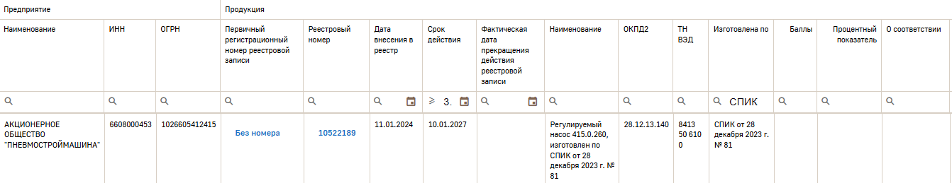
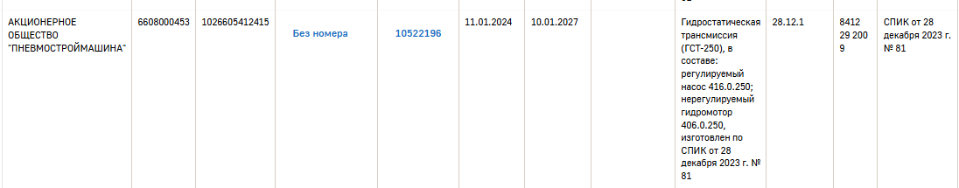
Если в Реестре промышленной продукции в разделе «Продукция» в столбце «Изготовлена по» ввести наименование «СПИК» - результаты ниже
Всего 7 видов регулируемых насосов
Всего 8 видов гидростатических трансмиссий

Slide 58
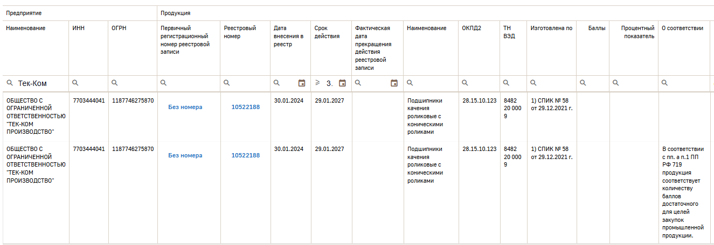
Если в Реестре промышленной продукции в разделе «Продукция» в столбце «Изготовлена по» ввести наименование «1) СПИК» - результаты ниже

Slide 59
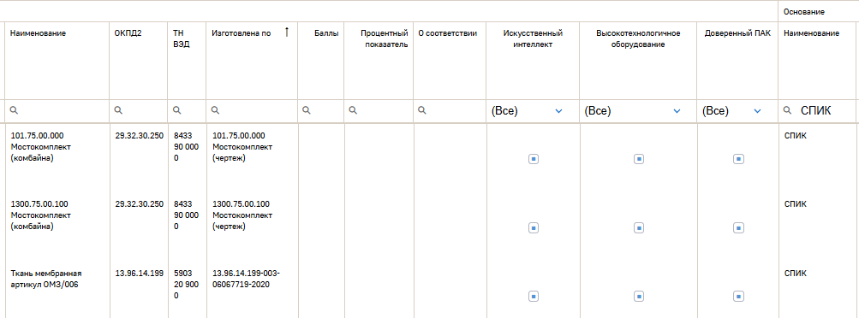
Если в Реестре промышленной продукции в разделе «Основание» в столбце «Наименование» ввести «СПИК» - результаты - более 180 позиций. Какая информация правильная?

Slide 60

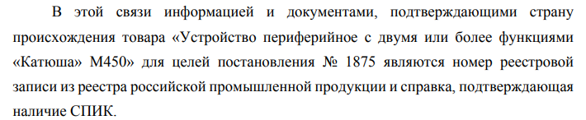

Slide 61
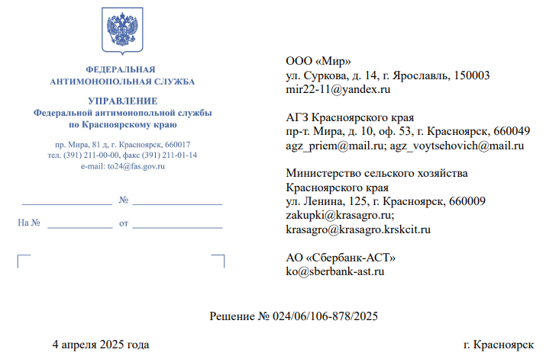

О совокупном количестве баллов за выполнение (освоение) на территории Российской Федерации (ЕАЭС) соответствующих операций (условий)

Slide 62
Письмо Минпромторга от 13 мая 2025 г. N 52580/12
Приложением к постановлению N 719 в том числе утверждены значения совокупного количества баллов за выполнение (освоение) на территории Российской Федерации операций (условий), включенных в требования, предусмотренные приложением к постановлению N 719, и баллов за выполнение на территории Российской Федерации научно-исследовательских и опытно-конструкторских работ или требования к достижению процентных показателей совокупного количества баллов за выполнение (освоение) на территории Российской Федерации соответствующих операций (условий) от максимально возможного количества баллов, достижение которых позволяет включить продукцию в реестр (далее - показатели локализации).
Учитывая изложенное, в рамках применения подпункта "а" пункта 3 постановления N 1875 заказчик учитывает как установленные примечаниями к приложению к постановлению N 719 показатели локализации, так и значения совокупного количества баллов, установленные в целях осуществления закупок в рамках Законов N 223-ФЗ и 44-ФЗ.

Slide 63
Установить, что выданные Министерством промышленности и торговли Российской Федерации до дня вступления в силу настоящего постановления заключения о подтверждении производства промышленной продукции на территории Российской Федерации в отношении продукции, включенной в разделы …. приложения к Постановлению Правительства от 17 июля 2015 г. N 719, действительны до окончания установленного срока их действия.
Реквизиты документа | Какие разделы упоминаются
Постановление Правительства Российской Федерации от 16 июня 2025 г. N 901 "О внесении изменений в некоторые акты Правительства Российской Федерации" | В разделе VII (Медицинские изделия) позиции, классифицируемые кодами по ОК 034-2014 (КПЕС 2008) 14.12.11, 14.12.21, 14.12.30.131, 14.12.30.132, 14.12.30.160 "Одежда медицинская", 14.12.30.160 "Средства защиты от радиации и воздействия других неблагоприятных факторов внешней среды специализированные, не содержащие встроенных дыхательных аппаратов", исключить; В разделе XVII (Продукция отрасли легкой промышленности) в позиции, классифицируемой кодом 14.12 "Спецодежда (кроме ОКПД 2 14.12.30.150 Рукавицы, перчатки производственные и профессиональные)" слова "Спецодежда (кроме ОКПД 2 14.12.30.150 Рукавицы, перчатки производственные и профессиональные)" заменить словами "Спецодежда (кроме ОКПД 2 14.12.30.150 "Рукавицы, перчатки производственные и профессиональные"), в том числе одежда медицинская, средства защиты от радиации и воздействия других неблагоприятных факторов внешней среды специализированные, не содержащие встроенных дыхательных аппаратов и др."; В примечании 53 слова "Спецодежда (кроме ОКПД 2 14.12.30.150 "Рукавицы, перчатки производственные и профессиональные")" заменить словами "Спецодежда (кроме ОКПД 2 14.12.30.150 "Рукавицы, перчатки производственные и профессиональные"), в том числе одежда медицинская, средства защиты от радиации и воздействия других неблагоприятных факторов внешней среды специализированные, не содержащие встроенных дыхательных аппаратов и др.".

Slide 64
Установить, что выданные Министерством промышленности и торговли Российской Федерации до дня вступления в силу настоящего постановления заключения о подтверждении производства промышленной продукции на территории Российской Федерации в отношении продукции, включенной в разделы …. приложения к Постановлению Правительства от 17 июля 2015 г. N 719, действительны до окончания установленного срока их действия.
Реквизиты документа | Какие разделы упоминаются
ПП РФ от 11 декабря 2024 г. N 1762 «О внесении изменений в некоторые акты правительства российской федерации» | Раздел II (продукция автомобилестроения), а также иная продукция автомобилестроения, не включенная в указанный раздел
ПП РФ от 29 июня 2024 г. N 894 "О внесении изменений в некоторые акты Правительства Российской Федерации" | Установить, что выданные Министерством промышленности и торговли Российской Федерации до даты вступления в силу настоящего постановления заключения о подтверждении производства промышленной продукции на территории Российской Федерации действительны до окончания установленного срока их действия.
ПП РФ от 12 июня 2024 г. N 794 "О внесении изменений в постановление Правительства Российской Федерации от 17 июля 2015 г. N 719" | Раздел V (продукция энергетического машиностроения, электротехнической и кабельной промышленности)
ПП РФ от 17 мая 2024 г. № 610 «О внесении изменений в Постановление Правительства Российской Федерации от 17.07.2015 № 719 | Разделы II (продукция автомобилестроения), III (продукция отрасли специального машиностроения), V (продукция энергетического машиностроения, электротехнической и кабельной промышленности), VII (медицинские изделия), XI (продукция мебельной и деревообрабатывающей промышленности) и XVII (продукция отрасли легкой промышленности)

Slide 65
Реквизиты документа | Какие разделы упоминаются
Постановление Правительства Российской Федерации от 6 мая 2024 г. N 590 "О внесении изменений в постановление Правительства Российской Федерации от 17 июля 2015 г. N 719" | Раздел VII (медицинские изделия)
ПП РФ от 27 марта 2024 г. N 382 "О внесении изменений в постановление Правительства Российской Федерации от 17 июля 2015 г. N 719" | Раздел VI (продукция тяжелого машиностроения)
ПП РФ от 16 марта 2024 г. N 317 "О внесении изменений в постановление Правительства Российской Федерации от 17 июля 2015 г. N 719" | Разделы II (продукция автомобилестроения) и IX (продукция радиоэлектроники)
ПП РФ от 25 декабря 2023 г. N 2292 "О внесении изменений в постановление Правительства Российской Федерации от 17 июля 2015 г. N 719" | Раздел XXVI (оборудование для производства и потребления сжиженного природного газа)
ПП РФ от 13 декабря 2023 г. N 2139 "О внесении изменений в постановление Правительства Российской Федерации от 17 июля 2015 г. N 719" | Разделы III (продукция отрасли специального машиностроения), XVI (компрессорное и холодильное оборудование) и XXVIII (продукция авиационной промышленности)
ПП РФ от 8 августа 2023 г. N 1293 "О внесении изменений в приложение к постановлению Правительства Российской Федерации от 17 июля 2015 г. N 719" | Раздел VII (медицинские изделия)
ПП РФ от 27 мая 2023 г. N 845 "О внесении изменений в приложение к постановлению Правительства Российской Федерации от 17 июля 2015 г. N 719" | Разделы XI (продукция мебельной и деревообрабатывающей промышленности), XXII (приборы для измерения), XXIII (продукция отрасли металлургии и материалов) и XXVII (продукция индустрии детских товаров)

Slide 66
Реквизиты документа | Какие разделы упоминаются
ПП РФ от 29 декабря 2022 г. N 2519 "О внесении изменений в приложение к постановлению Правительства Российской Федерации от 17 июля 2015 г. N 719" | Разделы III (продукция отрасли специального машиностроения), V (продукция энергетического машиностроения, электротехнической и кабельной промышленности), VII (медицинские изделия), XXI (химическая и нефтегазохимическая продукция), XXV (музыкальные инструменты и звуковое оборудование) и XXVI (оборудование для производства и потребления сжиженного природного газа)
ПП РФ от 24 сентября 2022 г. N 1684 "О внесении изменений в приложение к постановлению Правительства Российской Федерации от 17 июля 2015 г. N 719" | Раздел V (продукция энергетического машиностроения, электротехнической и кабельной промышленности)
ПП РФ от 13 сентября 2022 г. N 1599 "О внесении изменений в постановление Правительства Российской Федерации от 17 июля 2015 г. N 719" | Раздел IX (продукция радиоэлектроники)
ПП РФ от 26 февраля 2022 г. N 250 "О внесении изменений в приложение к постановлению Правительства Российской Федерации от 17 июля 2015 г. N 719" | в отношении приборов для измерения, указанных в позиции, классифицируемой кодом по ОК 034-2014 (КПЕС 2008) 26.51.63 "Счетчики потребления или производства газа, жидкости или электроэнергии", раздела XXII (приборы для измерения)

Slide 67
Реквизиты документа | Какие разделы упоминаются
ПП РФ от 11 декабря 2021 г. N 2264 "О внесении изменений в приложение к постановлению Правительства Российской Федерации от 17 июля 2015 г. N 719" | Заключения, выданные до 1 января 2022 г. - в отношении продукции, включенной в раздел XV (отдельные виды технологического оборудования для подготовки, хранения и переработки углеводородов) - уже не актуально, так как срок действия заключения 3 года) - до дня вступления в силу настоящего постановления (14.12.2021 – уже не актуально, так как срок действия заключения 3 года) - в отношении магнитов редкоземельных постоянных, классифицируемых кодами по ОК 034-2014 (КПЕС 2008) из 25.99.29.110.
ПП РФ от 17 мая 2021 г. N 752 "О внесении изменений в раздел IV приложения к постановлению Правительства Российской Федерации от 17 июля 2015 г. N 719« - не актуально, так как срок действия заключения 3 года | до дня вступления в силу настоящего постановления в отношении волокон оптических, классифицируемых кодами по ОК 034-2014 (КПЕС 2008) 27.31.12.110, включенных в раздел IV (продукция отрасли фотоники и светотехники) - с 19.05.2021 в отношении медицинских масок (за исключением полумасок фильтрующих классов защиты FFP1, FFP2, FFP3), классифицируемых кодами по ОК 034-2014 (КПЕС 2008) 13.95.10.190, 14.12.30.190, 14.19.32.120, 32.50.50.190, 32.99.11.160, включенных в раздел VII (медицинские изделия)
ПП РФ от 18 декабря 2020 г. N 2170 - не актуально, так как срок действия заключения 3 года | Раздел II (продукция автомобилестроения)

Slide 68
Примеры административной практики по совокупному количеству баллов, относящихся к «локализационным» баллам (т.е. не для целей осуществления закупок)

Slide 69
Решение УФАС по Кабардино-Балкарской Республике от 22 августа 2025 г. N 007/06/50-320/2025 (1 из 5)
Жалуется ООО … на действия Заказчика (ГКУЗ "Фармедтех«) при проведении запроса котировок в электронной форме N0304200009025001377 «Поставка изделий медицинского назначения для оснащения женских консультаций».
Согласно доводам жалобы, Заявитель считает отклонение его заявки на участие в Запросе котировок, содержащей предложение о поставке иностранного товара, необоснованным.
Предметом закупки является дефибриллятор внешний для профессионального использования, код ОКДП2 - 26.60.13.190, использована позиция КТРУ 26.60.13.190-00000479.
Согласно позиции 320 приложения N 2 к Постановлению Правительства N 1875 на закупку в том числе дефибрилляторов с кодом ОКПД2 26.60.13.190 установлено ограничение. В извещении ограничение есть.
Согласно примечанию 33 к Требованиям к промышленной продукции, предъявляемые в целях ее отнесения к российской промышленной продукции (утв. ПП № 719), отнесение продукции медицинской промышленности к российской промышленной продукции возможно при условии соответствия всем обязательным требованиям и достижения следующего суммарного количества баллов за выполнение на территориях стран - членов Евразийского экономического союза указанных операций (условий) для каждой единицы продукции по видам деятельности: из 26.60.13.190 "Аппаратура электротерапевтическая" –
не менее 65 баллов.
На основании вышеизложенного Комиссия УФАС приходит к выводу о том, что на момент размещения извещения о проведении Закупки информация о совокупном количестве баллов для приобретаемого заказчиком вида продукции была предусмотрена Постановлением Правительства N 719.

Slide 70
Решение УФАС по Кабардино-Балкарской Республике от 22 августа 2025 г. N 007/06/50-320/2025 (2 из 5)
Согласно протоколу подведения итогов определения поставщика (подрядчика, исполнителя) от 12.08.2025 NИЗК1 заявка Заявителя отклонена в соответствии с п. 4 ч. 12 ст. 48 N 44-ФЗ "В соответствии с пп. "а" п. 1 (за исключением случая, предусмотренного п. 5), пп. "а" п. 2 ч. 4, пп. "а" п. 1 (за исключением случая, предусмотренного п. 5), п. 2 ч. 5 ст. 14 Закона N 44-ФЗ В соответствии с п. 2 ч. 4 ст. 14 Закона N 44-ФЗ и Постановлением Правительства Российской Федерации от 23 декабря 2024 г. N 1875 все заявки на участие в закупке, содержащие предложения о поставке товара, происходящего из иностранного государства, подлежат отклонению , если на участие в закупке подана и по результатам рассмотрения признана соответствующей заявка, содержащая предложение о поставке товара российского происхождения". Оставшиеся 8 заявок согласно протоколу признаны соответствующими извещению об осуществлении закупки.
Согласно жалобе Заявитель подал заявку на участие в Закупке, предложив к поставке дефибриллятор PRIMEDIC Heartsave (M250) в варианте исполнения с принадлежностями: Дефибриллятор PRIMEDIC Heartsave PAD (M250), производство "Метракс ГмбХ", Германия.
Отклонение своей заявки по основанию, указанному в протоколе подведения итогов определения поставщика (подрядчика, исполнителя), Заявитель считает необоснованным в связи с тем, что другие участники Закупки предложили поставить товар российского производства серии ДА-Н Аксион, при этом ни один из участников закупки, подавших заявки с предложением поставить дефибрилляторы серии ДА-Н Аксион, не предоставил информацию о совокупном количестве баллов. Следовательно, данные заявки должны рассматриваться наравне с заявками с предложением поставить товар иностранного производства.

Slide 71
Решение УФАС по Кабардино-Балкарской Республике от 22 августа 2025 г. N 007/06/50-320/2025 (3 из 5)
Проанализировав заявки на участие в Закупке с предложением товара российского производства, Комиссия установила, что в допущенных 8 заявках в реестровых записях отсутствовала информация о совокупном количестве баллов.
Заказчиком в возражении на жалобу указано, что в соответствии с пунктом 2 Постановления Правительства РФ от 08.08.2023 N 1293 "О внесении изменений в приложение к постановлению Правительства Российской Федерации от 17 июля 2015 г. N 719" выданные Министерством промышленности и торговли Российской Федерации до вступления в силу настоящего постановления заключения о подтверждении производства промышленной продукции на территории Российской Федерации в отношении продукции, включенной в раздел VII приложения к постановлению Правительства Российской Федерации от 17 июля 2015 г. N 719 "О подтверждении производства промышленной продукции на территории Российской Федерации", действительны до окончания установленного срока их действия.
В письме Минпромторга России от 19.10.2023 N 112459/12 "О реализации Постановления Правительства РФ от 30.04.2020 N 616" заключения, выданные Минпромторгом России до вступления в силу постановления N 2519 в отношении продукции, включенной в разделы III, V, VII, XXI, XXV и XXVI приложения к постановлению N 719, не содержат указания совокупного количества баллов. В связи с этим к продукции, включенной в реестр российской промышленной продукции, не предъявляется требование об указании совокупного количества баллов. Вместе с тем такая продукция считается произведенной на территории Российской Федерации, а реестровые записи действующими.

Slide 72
Решение УФАС по Кабардино-Балкарской Республике от 22 августа 2025 г. N 007/06/50-320/2025 (4 из 5)
Следует отметить, что Комиссией не оспаривается тот факт, что реестровые записи, не содержащие информацию о совокупном количестве баллов, являются действующими. Нахождение в указанном реестре предоставляет право для использования знака "Российская промышленная продукция" в целях формирования или поддержания интереса к российской промышленной продукции, а также для продвижения такой продукции на рынке, в соответствии с частью 4 статьи 17.1 Федерального закона от 31.12.2014 N 488-ФЗ "О промышленной политике в Российской Федерации". Однако сам факт нахождения соответствующей продукции в Реестре российской промышленной продукции при осуществлении конкурентных закупок в соответствии с законодательством о контрактной системе является недостаточным, так как предполагает применение норм специального правового регулирования.
Учитывая, что наличие информации о совокупном количестве баллов для приобретаемого заказчиком вида продукции на момент размещения извещения о проведении Закупки предусмотрено Постановлением Правительства N 719, Комиссия приходит к выводу, что Заказчику надлежало приравнять заявки, предлагающие поставку товаров российского производства, к заявкам, в которой содержится предложение о поставке товаров, происходящих из иностранного государства, работ, услуг, соответственно выполняемых, оказываемых иностранными лицами, так как ни одна заявка участников закупки не содержала информацию о совокупном количестве баллов, как этого требует пункт 2 части 2 статьи 14 Закона о контрактной системе, и о чем указано в пункте 3 приложения к извещению об осуществлении закупки "Требования к содержанию, составу заявки на участие в закупке и инструкция по ее заполнению", составленного самим Заказчиком.
В связи с изложенным, довод Заявителя о неправомерном отклонении заявки Заявителя по основанию, указанному в протоколе подведения итогов определения поставщика (подрядчика, исполнителя) от 12.08.2025 NИЗК1, находит свое подтверждение.

Slide 73
Решение УФАС по Кабардино-Балкарской Республике от 22 августа 2025 г. N 007/06/50-320/2025 (5 из 5)
Однако, в ходе внеплановой проверки, а также в ходе работы Комиссии установлено следующее.
В заявке на участие в Закупке Заявителем предлагается к поставке товар дефибриллятор PRIMEDIC Heartsave (M250) в варианте исполнения с принадлежностями: Дефибриллятор PRIMEDIC Heartsave PAD (M250), производство "Метракс ГмбХ", Германия.
При этом к заявке приложен файл с регистрационным удостоверением от 19.07.2011 N ФСЗ 2011/10043 на медицинское изделие Монитор-дефибриллятор BeneHeart с принадлежностями, вариант исполнения BeneHeart D3, производство "Шэньчжэнь Майндрей Био-Медикал Электроникс КО., ЛТД.", КНР.
Таким образом, Заявителем в заявке на участие в закупке и в приложенных файлах представлена противоречивая информация, в связи с чем Заказчику надлежало отклонить заявку Заявителя в соответствии пунктом 8 части 12 статьи 48 Закона о контрактной системе.
На заседании Комиссии Заказчик пояснил, что Комиссия Заказчика, рассмотрев заявку вначале на предмет страны происхождения товара и установив, что заявка Заявителя содержит предложение о поставке товара иностранного производства, а другие заявки предлагают товар российского производства, Комиссия Заказчика приняла решение об отклонении Заявки заявителя, не проверив на предмет соответствия требованиям извещения о проведении Закупки, предавая первостепенное значение соблюдению требований национального режима.
При этом стоит учитывать, что допущенное Заказчиком нарушение не повлияло на результаты Закупки, так как заявка Заявителя подлежала отклонению в любом случае, однако не по основанию, указанному в протоколе подведения итогов определения поставщика (подрядчика, исполнителя) от 12.08.2025 NИЗК1, а в связи с предоставлением противоречивой информации.
На основании вышеизложенного, Комиссия приходит к выводу о нарушении Заказчиком пункта 2 части 3 ст. 50 Закона о контрактной системе, что также свидетельствует о наличии в действиях Заказчика признаков состава административного правонарушения, ответственность за которое предусмотрена Кодексом Российской Федерации об административных правонарушениях. Комментарий в дополнение: если в закупке применяется и 2571 и 1875, сначала проверяем 2571.

Slide 74
«Встречное решение» Решение Тульского УФАС от 3 марта 2025 г. N 071/06/106-187/2025
(1 из 5)
Жалуется ООО "ТОРГОВЫЙ ДОМ "РУСЬРЕГИОНКОМПЛЕКТ" на действия комиссии по осуществлению закупок ГКУ Тульской области "Центр организации закупок" при определении поставщика (подрядчика, исполнителя) путем проведения электронного аукциона на право заключения контракта на поставку тренажёра для приёмов сердечно-лёгочной и мозговой реанимации, манекен (закупка N 0366200035625000555).
Из жалобы следует, что ООО "ТД "РРК" не согласно с решением Аукционной комиссии об отклонении его заявки.
Как указывает податель жалобы, из протокола подведения итогов определения поставщика (подрядчика, исполнителя) от 24.02.2025 (далее - протокол подведения итогов) следует, что в отношении заявки участника закупки с идентификационным номером 118198699 (ООО "ТД "РРК") Аукционной комиссией принято следующее решение: "Отклонена. На основании пункта 4 части 12 статьи 48, подпункта "а" пункта 2 части 4 статьи 14 Закона от 05.04.13 N 44-ФЗ, требований к содержанию, составу заявки на участие в закупке в соответствии с Законом о контрактной системе и инструкцией по ее заполнению: в заявке участника содержится предложение о поставке товара, страной происхождения которого является государство - Российская Федерация. Однако в заявке на участие в закупке отсутствует информация, предусмотренная Постановлением Правительства РФ от 23.12.2024 N1875, а именно информация о совокупном количестве баллов за выполнение (освоение) на территории Российской Федерации соответствующих операций (условий) (если в отношении такого товара постановлением Правительства Российской Федерации от 17 июля 2015 г. N 719 "О подтверждении производства российской промышленной продукции" (далее - Постановление N 719) за выполнение (освоение) на территории Российской Федерации соответствующих операций (условий) установлены требования о совокупном количестве баллов), которое составляет или превышает значение, определенное Постановлением N 719 для целей осуществления закупок. Таким образом, заявка приравнивается к заявке на участие в закупке, в которой содержится предложение о поставке товара, происходящего из иностранного государства.".
Заявитель указывает, что в отношении объекта закупки (код ОКПД2 32.99.53.120) Постановлением N 719 установлены требования о совокупном количестве баллов. Согласно пункту 31 Постановления N 719 для объекта закупки указанная совокупность количества баллов должна составлять не менее 17.

Slide 75
Решение Тульского УФАС от 3 марта 2025 г. N 071/06/106-187/2025 (2 из 5)
ООО "ТД "РРК" сообщает, что в составе своей заявки оно предоставило всю необходимую информацию, подтверждающую страну происхождения предложенного к поставке товара (Российская Федерация), а именно:
- номер реестровой записи из реестра российской промышленной продукции - 10538115;
- информацию о совокупном количестве баллов - 17;
- к заявке приложен акт экспертизы N 002-11-11212 от 8 мая 2024 года, выданный Союзом "Санкт-Петербургская торгово-промышленная палата", с подтверждением информации о совокупном количестве баллов. Сведения о данном акте экспертизы содержатся в реестре российской промышленной продукции применительно к номеру реестровой записи 10538115.
ООО "ТД "РРК" отмечает, что по неизвестной причине в реестре российской промышленной продукции применительно к номеру реестровой записи 10538115 не указано совокупное количество баллов, однако, данное совокупное количество баллов было указано ООО "ТД "РРК" в заявке на участие в закупке, а также в состав заявки был включен документ, подтверждающий данное совокупное количество баллов (акт экспертизы N 002-11-11212 от 8 мая 2024 года, выданный Союзом "Санкт-Петербургская торгово-промышленная палата").
Позиция УФАС. Объектом рассматриваемой Закупки является поставка тренажёра для приёмов сердечно-лёгочной и мозговой реанимации, манекен (код ОКПД2 32.99.53.120), который включен в приложение N 2 Постановления N 1857 (позиция 185 приложения N 2 "Тренажеры для профессионального обучения").
Постановлением N 719 установлены критерии, которые являются подтверждением производства промышленной продукции на территории Российской Федерации. Так, в соответствии с требованиями к промышленной продукции, предъявляемыми в целях ее отнесения к продукции, произведенной на территории Российской Федерации, являющимися Приложением к Постановлению Правительства Российской Федерации от 17 июля 2015 г. N 719 (далее - Требования), товар "Тренажеры для оказания первой помощи - сердечно-легочной реанимации, тренажер для отработки приемов восстановления проходимости верхних дыхательных путей в положении лежа и стоя", включен в раздел XXVII. "Продукция индустрии детских товаров" Требований.

Slide 76
Решение Тульского УФАС от 3 марта 2025 г. N 071/06/106-187/2025 (3 из 5)
Абзацем 3 пункта 31 примечаний к Постановлению N 719 определено, что для целей осуществления закупок продукции индустрии учебного оборудования и средств обучения и воспитания, классифицируемой кодами по ОК 034-2014 (КПЕС 2008) из 32.99.53.110, из 32.99.53.120, из 32.99.53.130, из 32.99.53.190, для обеспечения государственных и муниципальных нужд в рамках Федерального закона "О контрактной системе в сфере закупок товаров, работ, услуг для обеспечения государственных и муниципальных нужд" и получения мер государственной поддержки, предусматривающих требование наличия реестровой записи реестра российской промышленной продукции, размещаемого в государственной информационной системе промышленности в соответствии со статьей 17.1 Федерального закона "О промышленной политике в Российской Федерации", сформированной в соответствии с постановлением Правительства Российской Федерации от 17 июля 2015 г. N 719 "О подтверждении производства российской промышленной продукции", при производстве учебного оборудования и средств обучения и воспитания необходимо достижение следующего суммарного количества баллов за производство (осуществление) на территории Российской Федерации указанных в разделе XXVII настоящего приложения технологических операций: 32.99.53.120 "Тренажеры для оказания первой помощи - сердечно-легочной реанимации, тренажер для отработки приемов восстановления проходимости верхних дыхательных путей в положении лежа и стоя" - не менее 17 баллов.
В извещении о Закупке в разделе "Применение национального режима по ст. 14 Закона N 44-ФЗ" в соответствии с Постановлением N 1857 установлено ограничение закупок товаров, происходящих из иностранных государств, выполняемых работ, оказываемых услуг иностранными лицами.
Вместе с тем, пункт 31 Примечаний к Постановлению N 719 введен Постановлением Правительства РФ от 27.05.2023 N 845 "О внесении изменений в приложение к постановлению Правительства Российской Федерации от 17 июля 2015 г. N 719" (далее - Постановление N 845) и распространяется исключительно на продукцию, выпущенную в соответствии с таким постановлением.
Пунктом 2 Постановления Правительства РФ от 27.05.2023 N 845 установлено, что выданные Министерством промышленности и торговли Российской Федерации до дня вступления в силу изменений, утвержденных настоящим постановлением, заключения о подтверждении производства промышленной продукции на территории Российской Федерации в отношении продукции, включенной в разделы XI, XXII, XXIII и XXVII приложения к постановлению Правительства Российской Федерации от 17 июля 2015 г. N 719 "О подтверждении производства промышленной продукции на территории Российской Федерации", действительны до окончания установленного срока их действия.

Slide 77
Решение Тульского УФАС от 3 марта 2025 г. N 071/06/106-187/2025 (4 из 5)
Постановление Правительства РФ от 27.05.2023 N 845 вступило в законную силу 01.06.2023.
Таким образом, заключения, выданные Минпромторгом России до вступления в силу Постановления N 845 в отношении продукции, включенной в разделы XI, XXII, XXIII и XXVII приложения к Постановлению N 719, не содержат указания совокупного количества баллов. В связи с этим к продукции, включенной в реестр российской промышленной продукции, не предъявляется требование об указании совокупного количества баллов. Вместе с тем такая продукция считается произведенной на территории Российской Федерации, а реестровые записи действующими.
Аналогичная позиция изложена в Письме Минпромторга России от 19.10.2023 года N 112459/12.
В рассматриваемом случае, заключение о подтверждении производства промышленной продукции на территории Российской Федерации от 09.06.2022 N 54831/25 на продукцию Тренажер-манекен пострадавшего М4038 выдано до вступления в силу Постановления N 845.
Следовательно, заключение о подтверждении производства промышленной продукции на территории Российской Федерации от 09.06.2022 N 54831/25 со сроком действия до 08.06.2025, на основании которого присвоена реестровая запись из реестра российской промышленной продукции N 10306684, выданное до вступления в силу Постановления N 845, при отсутствии количества баллов в составе реестровой записи, присвоенной продукции, может являться подтверждением соответствия закупаемого промышленного товара требованиям, установленным Постановлением N 1857, а продукция, в отношении которой сформирована такая запись, может быть предложена для целей участия в закупках для государственных и муниципальных нужд при применении постановления N 1857.
В заявке заявителя, равно, как в заявках еще 3-х участников, указавших один и тот же реестровый номер 10538115 на продукцию Тренажёр для приёмов сердечно-лёгочной и мозговой реанимации пружинно-механический "Максим I-01" производителя АКЦИОНЕРНОЕ ОБЩЕСТВО "МЕДИУС", который сформирован на основании акта экспертизы ТПП N 002-11-11212 от 08.05.2024, заключения о подтверждении производства промышленной продукции на территории Российской Федерации от 17.05.2024 N 50376/08 со сроком действия до 16.05.2027. Этот номер не содержит информации о соответствии количества баллов достаточных для целей закупок промышленной продукции.

Slide 78
Решение Тульского УФАС от 3 марта 2025 г. N 071/06/106-187/2025 (5 из 5)
Участник закупки с идентификационным номером заявки 118210969 представил в составе заявки, в том числе следующую информацию:
- страна происхождения товара - Российская Федерация;
- номер реестровой записи из реестра российской промышленной продукции - 10306684.
Установлено, что реестровая запись N 10306684 на продукцию Тренажер-манекен пострадавшего М4038 производителя ОБЩЕСТВО С ОГРАНИЧЕННОЙ ОТВЕТСТВЕННОСТЬЮ "ПРОИЗВОДСТВЕННОЕ ОБЪЕДИНЕНИЕ "ЗАРНИЦА", сформированная на основании заключения о подтверждении производства промышленной продукции на территории Российской Федерации от 09.06.2022 N 54831/25 со сроком действия до 08.06.2025, не содержит информации о соответствии количества баллов достаточных для целей закупок промышленной продукции.
Но так как Заключение было выдано до появления требований по совокупному количеству баллов, оно соответствует требованиям в рамках 1875 ПП РФ.
Жалоба не обоснована
Аналогичные решения - Решение Управления Федеральной антимонопольной службы по Тверской области от 8 апреля 2025 г. N 069/06/105-341/2025
Решение Ленинградского УФАС от 20.03.2025 г. № 44-532/25

Slide 79
Примеры административной практики по совокупному количеству «закупочных» баллов (т.е. для целей осуществления закупок)

Slide 80
РЕШЕНИЕ Комиссии Марийского УФАС по контролю в сфере закупок по делу № 012/06/105-209/2025 8 апреля 2025 года (1 из 3)
Жалуется ООО «Страта» на действия комиссии по осуществлению закупок при проведении электронного аукциона на поставку спецодежды (номер извещения в ЕИС 0108500000425001149). Заказчик - ГБУ РМЭ «Станция скорой медицинской помощи»; от уполномоченного органа – Комитет по регулированию контрактной системы в сфере закупок Республики Марий Эл.
По мнению Заявителя представленное в составе заявки заключение о подтверждении производства промышленной продукции на территории Российской Федерации выдано до 17.05.2024 и срок его действия не истек, а значит комиссия заказчика не вправе отклонить заявку по причине отсутствия в выписках из него сведений о совокупном количестве баллов.
Постановлением Правительства от 17.05.2024 № 610 «О внесении изменений в Постановление Правительства Российской Федерации от 17.07.2015 № 719» (далее - Постановление № 610) утверждены изменения, которые внесены в приложение к Постановлению № 719.
Так, Приложение к Постановлению Правительства РФ № 719 дополнено примечаниями 39-53, из которых примечание 53 гласит: «Для целей осуществления закупок продукции, включенной в раздел XVII настоящего приложения, для обеспечения государственных и муниципальных нужд в рамках Федерального закона «О контрактной системе в сфере закупок товаров, работ, услуг для обеспечения государственных и муниципальных нужд», предусматривающих в качестве требования наличие заключения о подтверждении производства промышленной продукции на территории Российской Федерации, выданного в соответствии с постановлением Правительства Российской Федерации от 17 июля 2015 г. № 719 «О подтверждении производства промышленной продукции на территории Российской Федерации», а также для целей отнесения указанной промышленной продукции к продукции, произведенной на территории Российской Федерации, при ее производстве должны выполняться требования и технологические операции, предусмотренные разделом XVII настоящего приложения, обеспечивающие достижение следующего минимально возможного количества баллов в части товарных позиций: 14.12 «Спецодежда (кроме ОКПД 2 14.12.30.150 «Рукавицы, перчатки производственные и профессиональные»)» - не менее 80 баллов, при наличии утеплителя - не менее 100 баллов (для производства изделий из тканей), не менее 40 баллов (для производства изделий из полимерных и пленочных материалов методами высокочастотной, ультразвуковой сварки), не менее 60 баллов (для производства изделий из трикотажного полотна), не менее 50 баллов (для производства изделий из материалов нетканых).

Slide 81
РЕШЕНИЕ Комиссии Марийского УФАС по контролю в сфере закупок по делу № 012/06/105-209/2025 8 апреля 2025 года (2 из 3)
Установлено, что участник с идентификационным номером заявки № 2 (ООО «Страта») предоставил номер записи из реестра российской промышленной продукции. При этом, данная реестровая запись не содержит сведений о совокупном количестве баллов за выполнение (освоение) на территории Российской Федерации соответствующих операций (условий), которое составляет или превышает значение, определенное Постановление № 719 для целей осуществления закупок.
В соответствии с подпунктом «а» пункта 1 части 4 статьи 14 Закона о контрактной если Правительством Российской Федерации установлен предусмотренный подпунктом «а» пункта 1 части 2 настоящей статьи запрет закупок товара заявка на участие в закупке, содержащая предложение о поставке такого товара, происходящего из иностранного государства, подлежит отклонению в соответствии с настоящим Федеральным законом.
Относительно довода Заявителя о том, что срок действия заключения о подтверждении производства промышленной продукции на территории Российской Федерации не истек, а значит комиссия заказчика не вправе отклонить заявку по причине отсутствия в выписках из него сведений о совокупном количестве баллов Комиссия Марийского УФАС России отмечает следующее.
Пунктом 2 Постановления № 610 установлено, что выданные Министерством промышленности и торговли Российской Федерации до даты вступления в силу настоящего постановления заключения о подтверждении производства промышленной продукции на территории Российской Федерации в отношении продукции, включенной, в том числе в раздел XVII приложения к Постановлению № 719, действительны до окончания установленного срока их действия.
Следовательно, Постановлением № 610 урегулирован только срок действия указанных заключений в связи с вносимыми изменениями.

Slide 82
РЕШЕНИЕ Комиссии Марийского УФАС по контролю в сфере закупок по делу № 012/06/105-209/2025 8 апреля 2025 года (3 из 3)
Из изложенного следует, что заключения, полученные до 17.05.2024, являются действующими, но требуют внесения соответствующих изменений с целью обеспечения возможности их принятия и учета для целей участия в государственных и муниципальных закупках, при проведении которых установлены запрет, ограничение допуска в соответствии с Постановлением № 1875. В противном случае, при несоблюдении комиссией по осуществлению закупок требований Постановления Правительства РФ № 1875 и Постановления Правительства РФ № 719 и признании заявок, содержащих сведения о реестровых записях из Реестра российской промышленной продукции без совокупного количества баллов, у участников закупки не будет необходимости и стимула внесения соответствующих изменений в реестровые записи, что приведет к несоблюдению требований Постановления Правительства РФ № 1875 и Постановления Правительства РФ № 719.
Таким образом, у комиссии по осуществлению закупок Заказчика имелись основания для отклонения заявки Заявителя.
Жалоба не обоснована

Slide 83
Аналогичные решения - Решение Управления Федеральной антимонопольной службы по Рязанской области от 8 апреля 2025 г. N 062/06/106-220/2025; Решение Управления Федеральной антимонопольной службы по Смоленской области от 31 марта 2025 г. N 067/06/48-212/2025; Решение Управления Федеральной антимонопольной службы по Архангельской области от 26 марта 2025 г. N 029/06/105-213/2025; Решение Управления Федеральной антимонопольной службы по Удмуртской Республике от 21 марта 2025 г. N 018/06/106-293/2025; Решение Управления Федеральной антимонопольной службы по Красноярскому краю от 4 марта 2025 г. N 024/06/106-440/2025; Решение Управления Федеральной антимонопольной службы по Оренбургской области от 2 апреля 2025 г. N 056/06/106-394/2025; Решение Управления Федеральной антимонопольной службы по Алтайскому краю от 4 апреля 2025 г. N 022/06/105-519/2025
Решение Управления Федеральной антимонопольной службы по Московской области от 7 апреля 2025 г. N 050/06/105-11217/2025: Представленные заявителем в составе заявки заключения являются действующими, однако законодательство о контрактной системе в сфере закупок устанавливает более строгие требования к документам (сведениям), служащим для подтверждения страны происхождения товара, предлагаемого к поставке. Кроме того, тот факт, что заключение участника закупки N 119 ООО "Савикс-ЛТД" выдано до даты вступления в силу действующей редакции Постановления Правительства РФ N 719, не свидетельствует о том, что комиссия по осуществлению закупок должна признавать заявку, не содержащую информацию о совокупном количестве баллов, соответствующей требованиям извещения о закупке, в нарушение требований законодательства и игнорируя требования Постановления Правительства N 1875 и Постановления Правительства N 719".
Решение Управления Федеральной антимонопольной службы по Калининградской области от 2 апреля 2025 г. N 039/06/50-291/2025: При этом, с даты вступления в силу изменений в Постановление N 719, предусматривающих введение балльной системы в отношении закупаемой продукции, заключения на такую промышленную продукцию, в которых отсутствует информация о совокупном количестве баллов за выполнение (освоение) на территории Российской Федерации соответствующих операций (условий), не могут быть использованы для подтверждения производства промышленной продукции на территории Российской Федерации в целях применения Постановления Правительства РФ от 23.12.2024 N 1875.
В Постановлении АС Восточно-Сибирского округа от 19.12.2024 по делу N А33-23737/2023 был сделан вывод о том, что ранее полученные заключения хотя и являются действующими, но требуют внесения соответствующих изменений с целью возможности их принятия и учета для целей участия в государственных и муниципальных закупках (в т.ч. в части информации о значении совокупного количества баллов, актуальном на момент осуществления закупки).

Slide 84
3. Установить, что информацией и документами, подтверждающими страну происхождения товара для целей настоящего постановления, являются:
  б) для подтверждения происхождения товаров, указанных в позициях 1 - 145 приложения N 1 к настоящему постановлению, позициях 1 - 433 приложения N 2 к настоящему постановлению, приложении N 3 к настоящему постановлению, из государств - членов Евразийского экономического союза, за исключением Российской Федерации, - номер реестровой записи из евразийского реестра промышленных товаров государств - членов Евразийского экономического союза, порядок формирования и ведения которого устанавливается правом Евразийского экономического союза (далее - евразийский реестр промышленных товаров), содержащей в том числе:
  информацию о совокупном количестве баллов за выполнение (освоение) на территории Евразийского экономического союза соответствующих операций (условий) (если в отношении такого товара правом Евразийского экономического союза за выполнение (освоение) на территории Евразийского экономического союза соответствующих операций (условий) установлены требования о совокупном количестве баллов), которое составляет или превышает значение, определенное правом Евразийского экономического союза;
  информацию об уровне радиоэлектронной продукции (для товара, являющегося в соответствии с правом Евразийского экономического союза радиоэлектронной продукцией первого уровня или радиоэлектронной продукцией второго уровня);

Slide 85
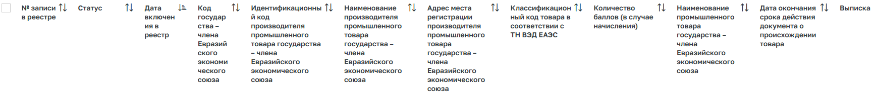
Пример из 105 Решения
Тракторы для сельского хозяйства прочие (из 8701, из 8432) могут быть отнесены к продукции, произведенной на территории государства-члена, при условии достижения в совокупности следующего суммарного количества баллов за выполнение на территориях государств-членов указанных в разделе V настоящего приложения операций:
с 1 января 2021 г. - не менее 99 баллов;
с 1 января 2022 г. - не менее 117 баллов;
с 1 января 2023 г. - не менее 126 баллов;
с 1 января 2024 г. - не менее 135 баллов;
с 1 января 2025 г. - не менее 144 баллов.

Slide 86
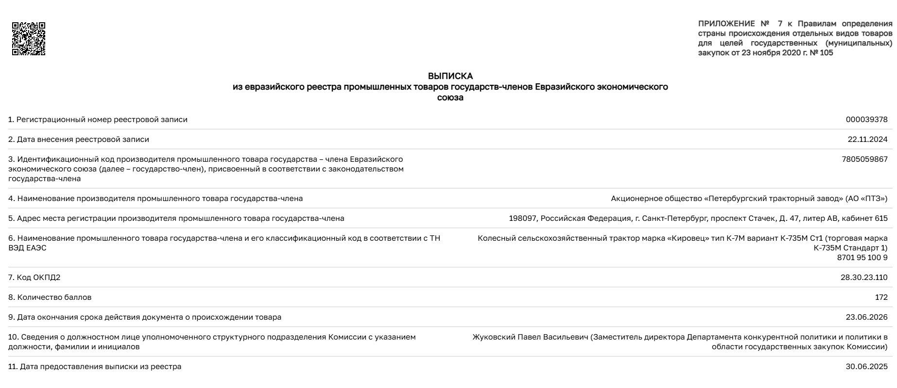
(Нет данных о соответствии! )

Slide 87
Те же трактора, но в 719 ПП
Для целей осуществления закупок тракторов для сельского хозяйства для обеспечения государственных и муниципальных нужд в рамках Федерального закона "О контрактной системе в сфере закупок товаров, работ, услуг для обеспечения государственных и муниципальных нужд" и получения мер государственной поддержки, установленных иными нормативными правовыми актами Правительства Российской Федерации в отношении производства тракторов для сельского хозяйства, предусматривающими в качестве требования наличие реестровой записи реестра российской промышленной продукции, размещаемого в государственной информационной системе промышленности в соответствии со статьей 17 1 Федерального закона "О промышленной политике в Российской Федерации", сформированной в соответствии с постановлением Правительства Российской Федерации от 17 июля 2015 г. N 719 "О подтверждении производства российской промышленной продукции", при производстве тракторов для сельского хозяйства должны выполняться технологические и производственные операции (условия), предусмотренные разделом III настоящего приложения в отношении этой продукции, обеспечивающие достижение процентных показателей от максимально возможного количества баллов (без учета баллов за осуществление научно-исследовательских и опытно-конструкторских работ) для конкретной модели трактора для сельского хозяйства, с которыми дополнительно суммируются полученные баллы за осуществление научно-исследовательских и опытно-конструкторских работ на территории Российской Федерации:
с 1 января 2020 г. - 45 процентов;
c 1 января 2021 г. - 55 процентов;
с 1 января 2022 г. - 65 процентов;
с 1 января 2023 г. - 70 процентов;
с 1 января 2024 г. - 75 процентов;
с 1 января 2025 г. - 80 процентов.

Slide 88
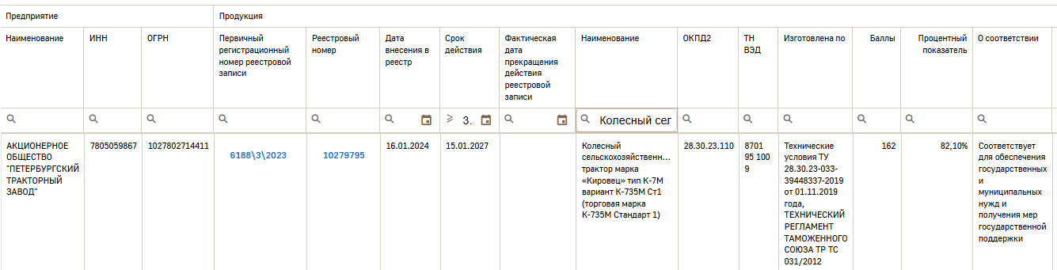
Комментарий: Из какого реестра должен указывать реестровый номер АО «ПТЗ» ? – Из реестра российской промышленной продукции!
А если АО «ПТЗ» укажет из реестра ЕАЭС (в нем совокупное количество баллов больше)? – Заявка должна быть отклонена

Slide 89
10. Установить, что:
  д) до внесения изменений в право Евразийского экономического союза, предусматривающих подтверждение страны происхождения товаров, указанных в позиции 433 приложения N 2 (Лек. С-ва), приложениях N 1 - 3 к настоящему постановлению (изменения внесены ПП от 29.08.2025 № 1326) путем представления информации из евразийского реестра промышленных товаров, документом, подтверждающим происхождение таких товаров из государств-членов Евразийского экономического союза, за исключением Российской Федерации, является сертификат о происхождении товара, выданный уполномоченным органом (организацией) государства - члена Евразийского экономического союза по форме, установленной Правилами определения страны происхождения товаров, и в соответствии с критериями определения страны происхождения товаров, предусмотренными Правилами определения страны происхождения товаров;

Slide 90
  3. Установить, что информацией и документами, подтверждающими страну происхождения товара для целей настоящего постановления, являются:
  з) указание в заявке на участие в закупке наименования страны происхождения товара
  (в случае осуществления закупки в соответствии с Федеральным законом "О контрактной системе в сфере закупок товаров, работ, услуг для обеспечения государственных и муниципальных нужд" такое указание осуществляется в соответствии с подпунктом "б" пункта 2 части 1 статьи 43 указанного Федерального закона):* ( К 223-ФЗ не относится, но по факту так и указывается)
для подтверждения происхождения товара из Российской Федерации, не указанного в позициях
1 - 146 перечня № 1 (позиции 1-146 покрывают все товары под запретом, включая ПО),
позициях 1 - 433 перечня № 2 (в 434 – 465 позициях - пищевые продукты, включая вина – то есть по этим позициям в заявке - страна происхождения товара);
для подтверждения происхождения товаров из Российской Федерации, указанных в позициях
1 - 433 приложения N 2 к настоящему постановлению (если отсутствие в реестре российской промышленной продукции такого товара с характеристиками, соответствующими потребности заказчика, задекларировано заказчиком в соответствии с абзацем третьим подпункта "а" пункта 7 настоящего постановления или при осуществлении в соответствии с Федеральным законом "О закупках товаров, работ, услуг отдельными видами юридических лиц" закупки задекларировано в документации о закупке) за исключением случая, если в заявке на участие в закупке содержится предложение о поставке товара, который по состоянию на момент подачи заявки на участие в закупке включен в реестр российской промышленной продукции;
для подтверждения происхождения товара из иностранного государства, за исключением предусмотренных настоящим пунктом случаев, при которых предусмотрены иные информация и документы, подтверждающие происхождение товара из государств-членов Евразийского экономического союза;
* 44-ФЗ Ст.43 часть 1 пункт 2) предложение участника закупки в отношении объекта закупки: б) наименование страны происхождения товара в соответствии с общероссийским классификатором, используемым для идентификации стран мира, с учетом положений части 2 настоящей статьи;

Slide 91
4. Установить, что:
Новый пункт ц) если при осуществлении в соответствии с Федеральным законом "О контрактной системе в сфере закупок товаров, работ, услуг для обеспечения государственных и муниципальных нужд" закупки товаров, указанных в позициях 1 - 433 приложения N 2 к настоящему постановлению, заказчиком в соответствии с абзацем третьим подпункта "а" пункта 7 настоящего постановления задекларировано отсутствие в реестре российской промышленной продукции такого товара с характеристиками, соответствующими потребности заказчика, а на участие в закупке подана заявка на участие в закупке, признанная по результатам ее рассмотрения соответствующей установленным в соответствии с Федеральным законом "О контрактной системе в сфере закупок товаров, работ, услуг для обеспечения государственных и муниципальных нужд" требованиям и содержащая предложение о поставке такого товара, включенного в реестр российской промышленной продукции или евразийский реестр промышленных товаров, и предусмотренный подпунктом "а" или "б" пункта 3 настоящего постановления номер реестровой записи, то заявка на участие в закупке, содержащая предусмотренное абзацем третьим подпункта "з" пункта 3 настоящего постановления указание наименования страны происхождения товара, приравнивается к заявке на участие в закупке, в которой содержится предложение о поставке товара, происходящего из иностранного государства;

Slide 92
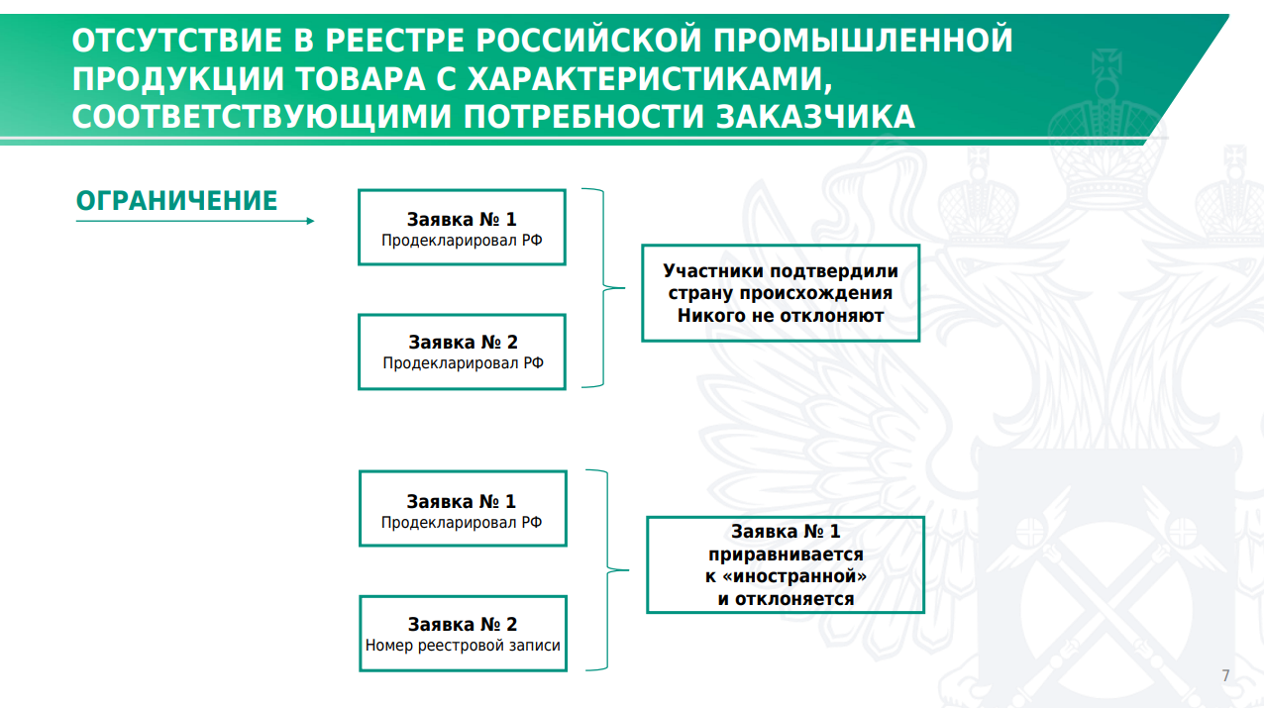

Slide 93
Письмо Минфина России от 25 июля 2025 г. N 24-06-06/72389
Подпунктом "ц" пункта 4 Постановления N 1875 установлено, что если при осуществлении в соответствии с Законом N 44-ФЗ закупки товаров, указанных в позициях 1 - 433 приложения N 2 к Постановлению N 1875, заказчиком в соответствии с абзацем третьим подпункта "а" пункта 7 Постановления N 1875 задекларировано отсутствие в реестре российской промышленной продукции такого товара с характеристиками, соответствующими потребности заказчика, а на участие в закупке подана заявка на участие в закупке, признанная по результатам ее рассмотрения соответствующей установленным в соответствии с Законом N 44-ФЗ требованиям и содержащая предложение о поставке такого товара, включенного в реестр российской промышленной продукции или евразийский реестр промышленных товаров, и предусмотренный подпунктом "а" или "б" пункта 3 Постановления N 1875 номер реестровой записи, то заявка на участие в закупке, содержащая предусмотренное абзацем третьим подпункта "з" пункта 3 Постановления N 1875 указание наименования страны происхождения товара, приравнивается к заявке на участие в закупке, в которой содержится предложение о поставке товара, происходящего из иностранного государства.
Следует отметить, что подпункт "в" пункта 10 Постановления N 1875 содержит переходные положения, предусматривающие временную возможность подтверждения происхождения товаров, указанных в позициях 362 - 399 и 433 приложения N 2 к Постановлению N 1875, из государств - членов ЕАЭС, в том числе из РФ, путем представления либо номера реестровой записи из реестра российской промышленной продукции, из евразийского реестра промышленных товаров, либо сертификата о происхождении товара по форме, установленной Правилами определения страны происхождения товаров, являющимися неотъемлемой частью Соглашения о Правилах определения страны происхождения товаров в Содружестве Независимых Государств от 20.11.2009 (форма СТ-1).
При этом наличие сертификата по форме СТ-1 подтверждает исключительно происхождение товаров, указанных в позициях 362 - 399 и 433 приложения N 2 к Постановлению N 1875, из государств - членов ЕАЭС, в том числе из Российской Федерации, и не подтверждает их наличие в вышеуказанных реестрах.
Учитывая изложенное, при осуществлении закупки товаров, указанных в позициях 362 - 399 и 433 приложения N 2 к Постановлению N 1875, наличие в числе заявок на участие в закупке заявки, признанной по результатам ее рассмотрения соответствующей установленным в соответствии с Законом N 44-ФЗ требованиям и содержащей сертификат по форме СТ-1 в качестве подтверждения страны происхождения товара, не является основанием для приравнивания заявки на участие в такой закупке, содержащей предусмотренное абзацем третьим подпункта "з" пункта 3 Постановления N 1875 указание наименования страны происхождения товара, к заявке на участие в закупке, в которой содержится предложение о поставке товара, происходящего из иностранного государства.

Slide 94
Возможные сценарии рассмотрения заявок

Slide 95
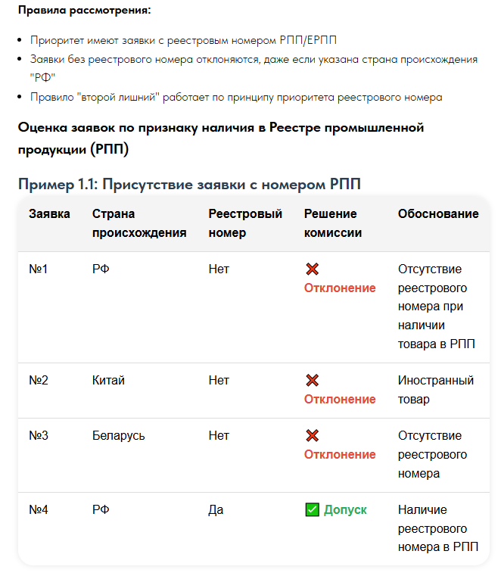
1. Товар ПРИСУТСТВУЕТ в РПП (декларации отсутствия НЕТ)
Пример с сайта https://www.pro-ability.ru/

Slide 96
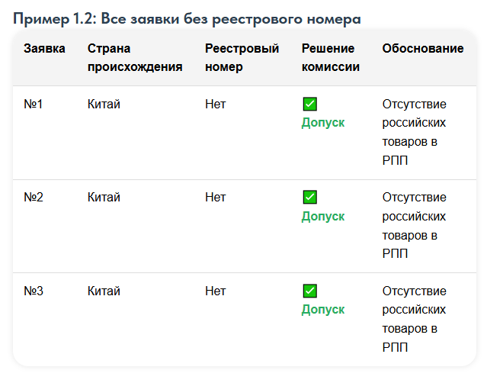
1. Товар ПРИСУТСТВУЕТ в РПП (декларации отсутствия НЕТ)
Пример с сайта https://www.pro-ability.ru/

Slide 97
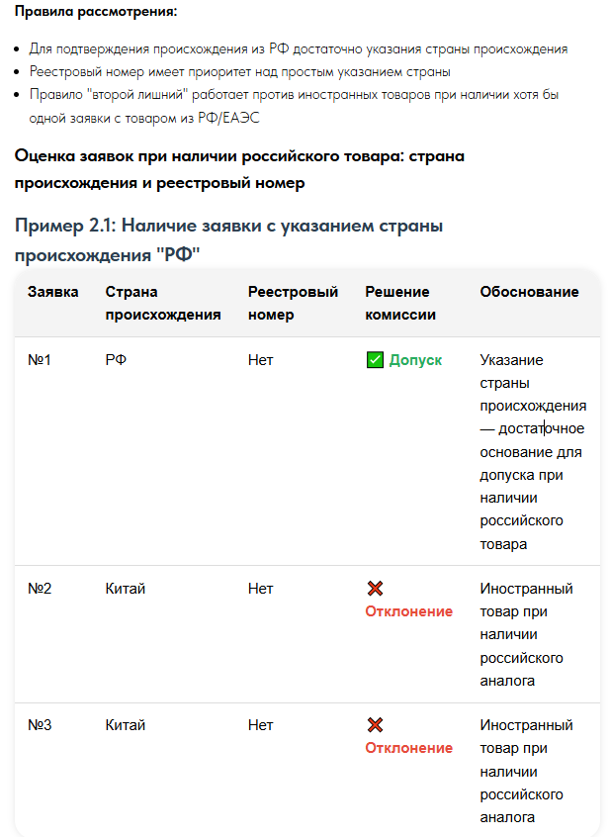
2. Товар ОТСУТСТВУЕТ в РПП
(декларация отсутствия ЕСТЬ)
Пример с сайта https://www.pro-ability.ru/

Slide 98
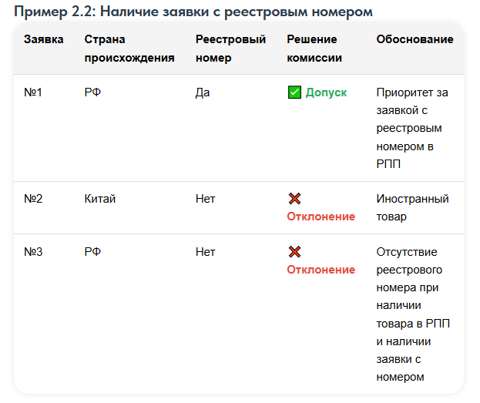
2. Товар ОТСУТСТВУЕТ в РПП (декларация отсутствия ЕСТЬ)
Пример с сайта https://www.pro-ability.ru/

Slide 99
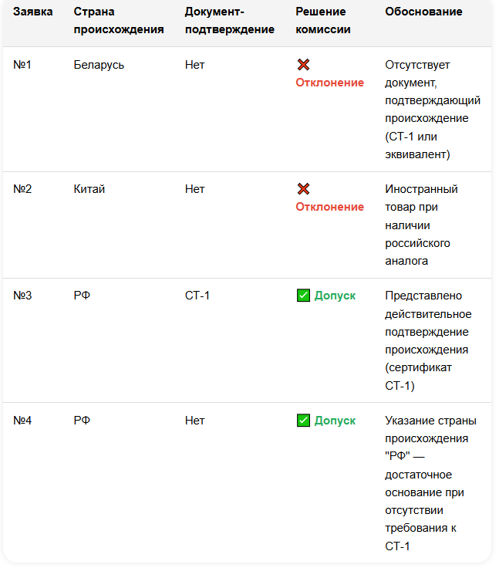
3. Особые случаи закупки товаров в переходный период до 31 декабря 2025 года по позициям 362 – 399, 362 - 399 362 - 378, 383 - 388, 390 – 399 и 433
(декларация отсутствия ЕСТЬ)
Слайд создан на базе примера с сайта https://www.pro-ability.ru/

Slide 100
Изменения содержательного плана:
1.1 Изменения в составе документов, подтверждающих страну происхождения товаров
(с 01.09.2025 –Постановление Правительства от 29 августа 2025 г. N 1326)

Slide 101
10. Установить, что: (изменения внесены ПП от 29.08.2025 № 1326 – с 01.09.2025)
  н) положения абзаца второго подпункта "а" пункта 3 настоящего постановления (информация о совокупном количестве баллов) не применяются:
  для подтверждения происхождения из Российской Федерации товаров, указанных в позиции 139 приложения N 1 к настоящему постановлению, позициях 273, 276, 297 - 299, 304 - 306, 309 - 312, 314, 316, 318, 320, 334, 354 и 382 приложения N 2 к настоящему постановлению, позициях 79 - 81, 83 - 87, 105, 272, 275 приложения N 3 к настоящему постановлению и реестровые записи в реестре российской промышленной продукции в отношении которых сформированы по 10 октября 2023 г. включительно, при осуществлении закупок таких товаров (в том числе поставляемых при выполнении закупаемых работ, оказании закупаемых услуг), извещения об осуществлении которых размещены в единой информационной системе и приглашения принять участие в которых направлены либо контракты (договоры) с единственным поставщиком (подрядчиком, исполнителем) при осуществлении которых заключены по 31 декабря 2026 г. включительно;
  для подтверждения происхождения из Российской Федерации товаров, указанных в позициях 205 - 210, 213 - 232, 235, 241, 248 - 251 приложения N 2 к настоящему постановлению, позициях 48 - 55, 57 - 62, 68 - 72 приложения N 3 к настоящему постановлению и реестровые записи в реестре российской промышленной продукции в отношении которых сформированы по 10 августа 2025 г. включительно, при осуществлении закупок таких товаров (в том числе поставляемых при выполнении закупаемых работ, оказании закупаемых услуг), извещения об осуществлении которых размещены в единой информационной системе и приглашения принять участие в которых направлены либо контракты (договоры) с единственным поставщиком (подрядчиком, исполнителем) при осуществлении которых заключены по 31 августа 2026 г. включительно;
  для подтверждения происхождения из Российской Федерации товаров, указанных в позициях 16, 17, 140, 141 и 144 приложения N 1 к настоящему постановлению, позициях 2, 172 - 179, 189, 362 - 364, 366 - 378, 383 - 388, 390 - 415, 429 - 433 приложения N 2 к настоящему постановлению, позиции 271 приложения N 3 к настоящему постановлению и реестровые записи в реестре российской промышленной продукции в отношении которых сформированы по 31 декабря 2025 г. включительно, при осуществлении закупок таких товаров (в том числе поставляемых при выполнении закупаемых работ, оказании закупаемых услуг), извещения об осуществлении которых размещены в единой информационной системе и приглашения принять участие в которых направлены либо контракты (договоры) с единственным поставщиком (подрядчиком, исполнителем) при осуществлении которых заключены по 30 июня 2026 г. включительно.

Slide 102
Попроще…
Номера позиций = товара в позициях | Если реестровая запись сформирована по…, то | Совокупное количество баллов не учитывается по…
позиции 139 приложения N 1 к настоящему постановлению, позициях 273, 276, 297 - 299, 304 - 306, 309 - 312, 314, 316, 318, 320, 334, 354 и 382 приложения N 2 к настоящему постановлению, позициях 79 - 81, 83 - 87, 105, 272, 275 приложения N 3 | 10 октября 2023 года включительно | 31 декабря 2026 года включительно
в позициях 205 - 210, 213 - 232, 235, 241, 248 - 251 приложения N 2 к настоящему постановлению, позициях 48 - 55, 57 - 62, 68 - 72 приложения N 3 | 10 августа 2025 года включительно | 31 августа 2026 года включительно
позициях 16, 17, 140, 141 и 144 приложения N 1 к настоящему постановлению, позициях 2, 172 - 179, 189, 362 - 364, 366 - 378, 383 - 388, 390 - 415, 429 - 433 приложения N 2 к настоящему постановлению, позиции 271 приложения N 3 | 31 декабря 2025 года включительно | 30 июня 2026 года включительно

Slide 103
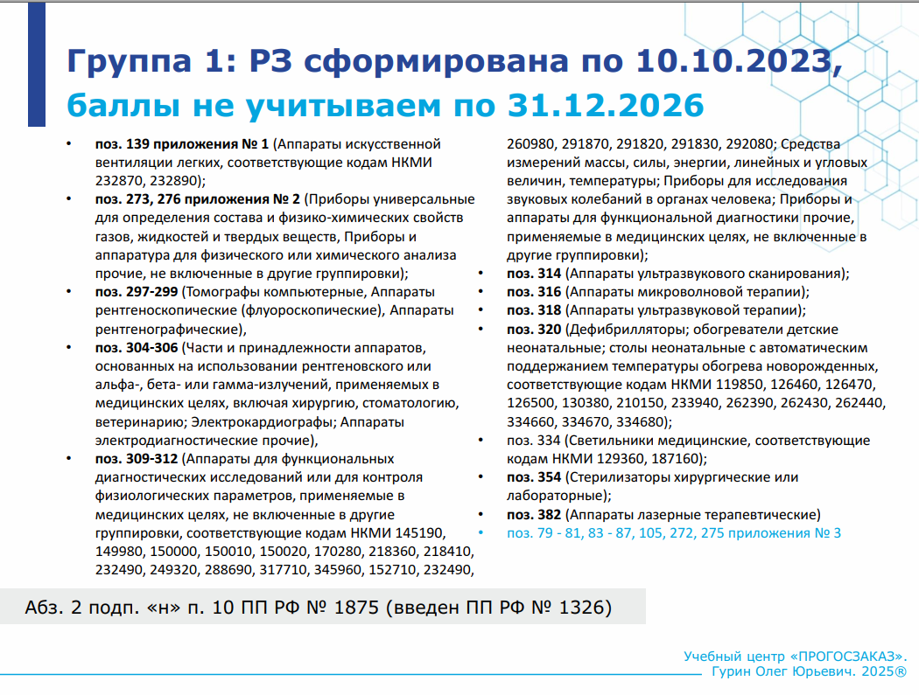

Slide 104
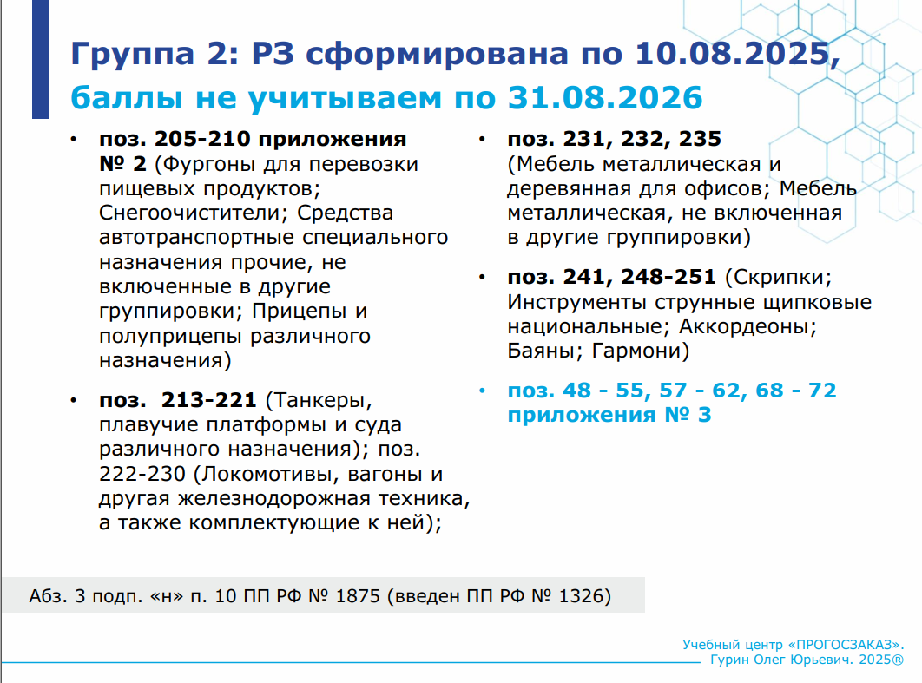

Slide 105
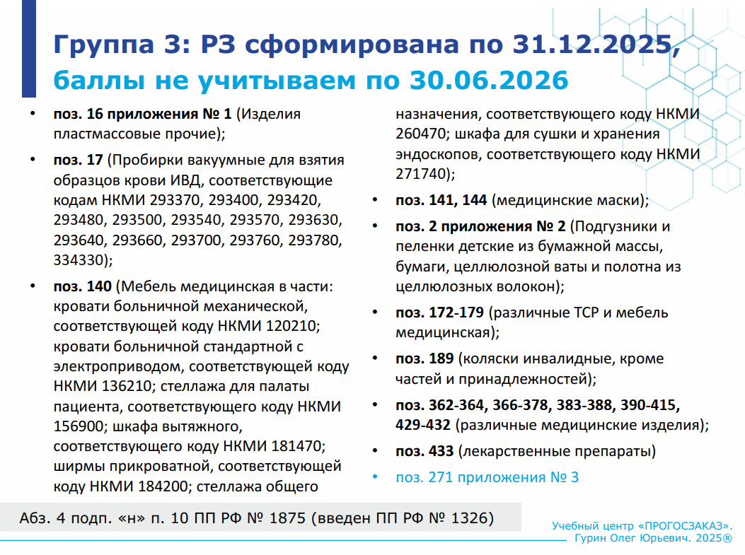

Slide 106
Изменения содержательного плана:
2. Изменения в кодах ОКПД2 по программному обеспечению
+ изменения по случаям применения запрета на допуск по ПО
+ уточнения по содержанию контракта при закупке радиоэлектронной продукции
(с 19.06.2025 –Постановление Правительства от 10 июня 2025 г. N 879)

Slide 107
Было в Приложении № 1 Позиция 146 | Стало с 19.06.2025
146. Программа для электронной вычислительной машины и (или) базы данных - код ОКПД 2 58.29 - Услуги по изданию прочего программного обеспечения | Программа для электронной вычислительной машины и (или) базы данных - код ОКПД 2 58.2 - Услуги по изданию программного обеспечения
 | 61 - Услуги телекоммуникационные
 | 62 - Продукты программные и услуги по разработке программного обеспечения; консультационные и аналогичные услуги в области информационных технологий
 | 63 - Услуги в области информационных технологий
 | 64 - Услуги финансовые, кроме услуг по страхованию и пенсионному обеспечению

Slide 108
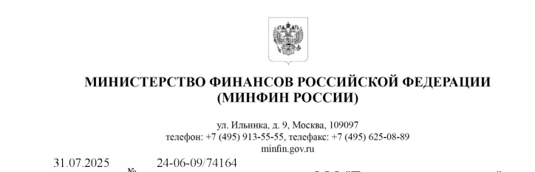
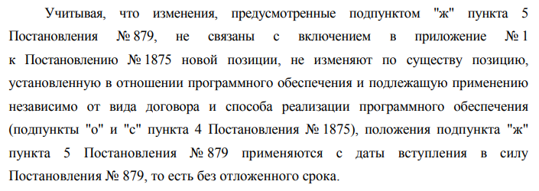
Вопрос «из зала»
В подпункте и) Пункта 10 указано, что изменения в приложение N 1 к настоящему постановлению и приложение N 2 к настоящему постановлению, не связанные с исключением позиций из соответствующего приложения, подлежат применению с 1 января очередного календарного года, за исключением случаев их принятия с 1 октября текущего календарного года по 1 апреля очередного календарного года включительно, при которых такие изменения подлежат применению с 1 июля очередного календарного года.
С какого времени заказчиком применяются новые коды ОКПД2 по программному обеспечению?

Slide 109
4. Установить, что
с) для целей настоящего постановления под программным обеспечением, указанным в позиции 146 приложения N 1 к настоящему постановлению, понимается программное обеспечение и (или) права на него возникшие вследствие:
поставки на материальном носителе и (или) в электронном виде по каналам связи, а также предоставления в пользование программного обеспечения посредством использования каналов связи и внешней информационно-технологической и программно-аппаратной инфраструктуры, обеспечивающей сбор, обработку и хранение данных (услуги облачных вычислений);
поставки, технического обслуживания персональных электронных вычислительных машин, устройств терминального доступа, серверного оборудования и иных средств вычислительной техники, на которых программное обеспечение подлежит установке в результате исполнения контракта (договора); (Комментарий - теперь этот пункт относится и к закупкам по 223-ФЗ)
выполнения работ, оказания услуг, связанных с разработкой, модификацией, модернизацией программного обеспечения, в том числе в составе существующих автоматизированных систем, если такие работы или услуги сопряжены с предоставлением заказчику прав на использование программного обеспечения или расширением ранее предоставленного объема прав;
оказания услуг, связанных с сопровождением, технической поддержкой, обновлением программного обеспечения, в том числе в составе существующих автоматизированных систем, если такие услуги сопряжены с предоставлением заказчику прав на использование программного обеспечения или расширением ранее предоставленного объема прав;

Slide 110
5. Запрет, предусмотренный пунктом 1 настоящего постановления, может не применяться заказчиками при наступлении одного из следующих случаев:
  м) осуществляется закупка товара, не относящегося к товарам и программному обеспечению, указанным в позициях 23, 24, 44 - 47, 71- 77, 79 - 88, 95 - 118 и 146 перечня № 1 (т.е. по этим позициям запрет работает независимо от цены) , определенного товарного знака ввиду его несовместимости с товарами, на которых размещаются другие товарные знаки и необходимости обеспечения взаимодействия закупаемого товара с товарами, используемыми заказчиком

Slide 111
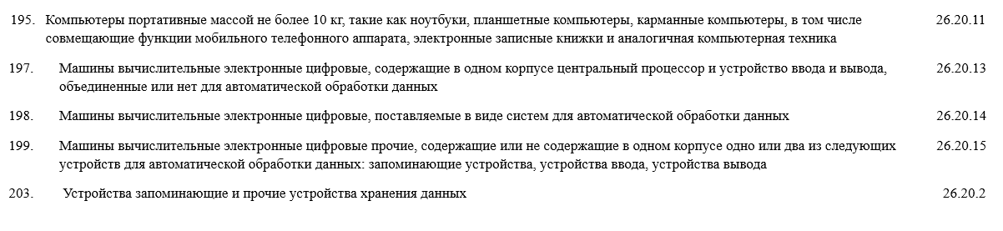
7. Установить, что для целей осуществлении закупок в соответствии с Федеральным законом "О контрактной системе в сфере закупок товаров, работ, услуг для обеспечения государственных и муниципальных нужд« (извлечение по радиоэлектронной продукции):
Новый пункт б) контракт должен содержать условие о том, что при его исполнении не допускается замена:
радиоэлектронной продукции, признаваемой в соответствии с постановлением Правительства Российской Федерации от 17 июля 2015 г. N 719 "О подтверждении производства российской промышленной продукции" или правом Евразийского экономического союза радиоэлектронной продукцией первого уровня, на радиоэлектронную продукцию, не признаваемую радиоэлектронной продукцией первого уровня (если при осуществлении закупок товаров, указанных в позициях 195, 197 - 199 и 203 приложения N 2 к настоящему постановлению, контракт предусматривает поставку радиоэлектронной продукции первого уровня);

Slide 112
Административная практика по закупке ПО (в рамках 44-ФЗ)

Slide 113
Решение Управления Федеральной антимонопольной службы по Москве от 8 апреля 2025 г. N 077/06/106-4522/2025 (1 из 2 – 44-ФЗ)
Жалуется ООО "Форвард Софт Бизнес" на действия ФГБУ "ЦНИГРИ" при проведении электронного аукциона на право заключения государственного контракта на поставку антивирусного программного обеспечения (Закупка N 0373400006825000010).
Согласно протоколу подведения итогов определения поставщика (подрядчика, исполнителя) от 28.03.2025 NИЭА1 заявка Заявителя (идентификационный номер 6) отклонена по следующему основанию: "п.5 ч.12 ст.48 44-ФЗ - непредставление информации и документов, предусмотренных пунктом 5 части 1 статьи 43 Федерального закона 44-ФЗ, если такие информация и документы определены в соответствии со статьей 14 Федерального закона 44-ФЗ (в случае установления в извещение об осуществлении закупки запрета закупок товара, происходящего из иностранного государства) Причина несоответствия: В заявки участника отсутствует номер реестровой записи из реестра Российского программного обеспечения".
Комиссия УФАС установила факт наличия в составе заявки Заявителя порядкового номера реестровой записи из реестра российского программного обеспечения, при этом представитель Заказчика не подтвердил, что указанного документа не было в составе заявки при её рассмотрении. Комиссией Управления установлено, что вопреки указанному в протоколе, в заявке Заявителя указан номер реестровой записи из реестра российского программного обеспечения.
Довод жалобы обоснован

Slide 114
Решение Управления Федеральной антимонопольной службы по Москве от 8 апреля 2025 г. N 077/06/106-4522/2025 (2 из 2)
Одновременно с этим в ходе проведения внеплановой проверки Комиссией Управления установлено следующее. При отклонении заявки Заявителя комиссия Заказчика в силу применения ограничений, предусмотренных постановлением N1875, должна была руководствоваться положениями п.4 ч.12 ст.48 Закона о контрактной системе, а не п.5 ч.12 ст.48 Закона о контрактной системе, как следует из протокола подведения итогов, поскольку в данном пункте указано, что он применяется в случаях непредставления информации и документов, предусмотренных п.5 ч.1 ст.43 Закона о контрактной системе, если такие информация и документы определены в соответствии с п.2 ч.2 ст.14 настоящего Федерального закона (в случае установления в соответствии с пп."а" п.1 ч.2 ст.14 Закона о контрактной системе в извещении об осуществлении закупки запрета закупок товара, происходящего из иностранного государства).
В извещении в нарушение законодательства был установлено ограничение вместо запрета на допуск.
Также Комиссия Управления приходит к выводу, что требования к составу заявки, указанные в п.11 "Требование к содержанию заявки и инструкция по заполнению", являются неправомерными, так как в составе таких требований отсутствует указание на конкретный документ/сведения, подтверждающий страну происхождения товара "Программное обеспечение", как того требуют для объекта закупки пп. "г", "д", "е", "ж" п.3 Постановления 1875.

Slide 115
Решение Управления Федеральной антимонопольной службы по Камчатскому краю от 29 апреля 2025 г. N 041/06/105-211/2025
Жалуется ООО "Ю-Трейд" на действия Управления Федеральной службы по надзору в сфере защиты прав потребителей и благополучия человека по Камчатскому краю на действия комиссии по закупкам Заказчика при определении путем электронного аукциона поставщика неисключительных прав на использование программного обеспечения (операционные системы) в целях импортозамещения (закупка N 0138100003325000008).
Согласно протоколу подведения итогов определения поставщика (подрядчика, исполнителя) (N 0138100003325000008) от 18.04.2025 (далее - Протокол) на участие в Закупке было подано три заявки, из которых заявка N 162 (Заявитель) на участие в закупке отклонена по пункту 5 части 12 статьи 48 Закона о контрактной системе: "непредставление информации и документов, предусмотренных п.5 ч. 1 ст. 43 Закона 44- ФЗ (Заявка участника закупки признана не соответствующей требованиям Федерального закона N 44-ФЗ в связи с тем, что в заявке участника закупки выявлена недостоверная информация в отношении информации о соответствии программного обеспечения дополнительным требованиям к программному обеспечению. Участник закупки при заполнении экранных форм веб-интерфейса электронной площадки, специализированной электронной площадки указал, что предложенное программное обеспечение соответствует дополнительным требованиям, в то время как в реестре российского программного обеспечения содержатся сведения о том, что программное обеспечение, предлагаемое участником закупки, дополнительным требованиям (ПП N 325 от 23.03.2017) не соответствует.
Комиссия УФАС установила следующее:
В составе заявок NN 15, 240 содержится информация о том, что страна происхождения предложенного Товара - Российская Федерация, с указанием порядкового номера реестровой записи из реестра российского ПО, при этом по показателю соответствия дополнительным требованиям указан прочерк (т.е. не соответствуют).
В составе заявки N 162 содержится информация о том, что страна происхождения предложенного Товара - Российская Федерация, с указанием порядкового номера реестровой записи из реестра российского ПО, при этом по показателю соответствия дополнительным требованиям указано - "да" (т.е. соответствует).

Slide 116
Решение Управления Федеральной антимонопольной службы по Камчатскому краю от 29 апреля 2025 г. N 041/06/105-211/2025
Таким образом, в соответствии с пунктом "х" части 4 Постановления N 1875 заявки NN 15, 240, в которых содержатся предложения ПО реестровые записи о которых в реестре российского ПО или реестре евразийского ПО не содержат информацию о соответствии предлагаемого ПО дополнительным требованиям к ПО, приравниваются к заявке на участие в закупке, в которой содержится предложение ПО, происходящего из иностранного государства, поскольку на участие в Закупке подана заявка N 162, содержащая предложение ПО, реестровая запись о котором в реестре российского программного обеспечения содержит информацию о соответствии предлагаемого ПО дополнительным требованиям.
Вместе с тем, Комиссией установлено, что согласно сведениям, содержащимся в записи о ПО, включенном в реестр российского программного обеспечения, предложенном Заявителем (порядковый номер реестровой записи 5913): "сведения о соответствии или несоответствии ПО дополнительным требованиям (ПП N 325 от 23.03.2017)", указано - "не соответствует".
Следовательно, Заявитель при заполнении экранных форм веб-интерфейса электронной площадки указал неверные сведения о соответствии предложенного ПО дополнительным требованиям, в связи с чем его заявка была отклонена от участия в Закупке, и положения пункта "х" части 4 Постановления N 1875 не применялись. Закупка ПО осуществлена в соответствии с общими положениями Закона о контрактной системе.
Таким образом, действия комиссии по закупкам Заказчика по отклонению заявки Заявителя по основанию, изложенному в Протоколе, не противоречат требованиям подпункта "а" пункта 1 части 5 статьи 49 Закона о контрактной системе.
Жалоба не обоснована

Slide 117
Похожее Решение Управления Федеральной антимонопольной службы по Москве от 24 марта 2025 г. N 077/06/106-3444/2025
Объект закупки - оказание услуг по передаче неисключительного права использования программного обеспечения Dr. Web (продление с дозакупкой лицензии) для нужд ФГБУ НЦЭСМП Минздрава России (Закупка N0373100093225000024).
Участник закупки при заполнении экранных форм веб-интерфейса электронной площадки, специализированной электронной площадки указал, что предложенное программное обеспечение соответствует дополнительным требованиям, в то время как в реестре российского программного обеспечения, содержатся сведения о том, что программное обеспечение дополнительным требованиям (ПП N 325 от 23.03.2017) не соответствует.)".
Представитель Заявителя отметил, что предлагаемое программное обеспечение соответствует дополнительным требованиям Постановления N325, что подтверждается сертификацией программного обеспечения ФСТЭК.
Отсутствие какой-либо информации о соответствие дополнительным требованиям Постановления N325 в реестре российского программного обеспечения не является основанием для признания программного обеспечения не соответствующей дополнительным требованиям, поскольку, по мнению подателя жалобы, предлагаемое программное обеспечение "Dr.Web Enterprise Security Suite" внесено в реестр раньше издания Постановления N325.
При этом порядок признания программного обеспечения несоответствующей дополнительным требованиям при подобной ситуации не регламентирован. Ввиду вышеописанного Заявитель приходит к выводу, что информация о предлагаемом программном обеспечение соответствует требования извещения, вследствие чего у комиссии Заказчика отсутствовали правовые основания для признания заявки Заявителя несоответствующей по причине наличия в заявке недостоверной информации.
Представитель Заказчика акцентировал внимание Комиссии Управления, что вопреки доводам жалобы пп. "д" п.3 Постановления N1875 напрямую отражено требование о подтверждении соответствия дополнительным требованиям к программам для электронных вычислительных машин и базам данных участником предоставляется номер реестровой записи из реестра, содержащей информацию о соответствии программного обеспечения дополнительным требованиям.
Жалоба не обоснована

Slide 118
Постановление Правительства РФ от 23 марта 2017 г. N 325
"Об утверждении дополнительных требований к программам для электронных вычислительных машин и базам данных, сведения о которых включены в реестр российского программного обеспечения, и внесении изменений в Правила формирования и ведения единого реестра российских программ для электронных вычислительных машин и баз данных"
К офисному программному обеспечению относятся
операционная система,
коммуникационное программное обеспечение,
офисный пакет,
почтовые приложения,
органайзер,
средства просмотра,
интернет-браузер,
редактор презентаций,
табличный редактор,
текстовый редактор,
программное обеспечение файлового менеджера,
справочно-правовая система,
программное обеспечение системы электронного документооборота и средства антивирусной защиты.

Slide 119
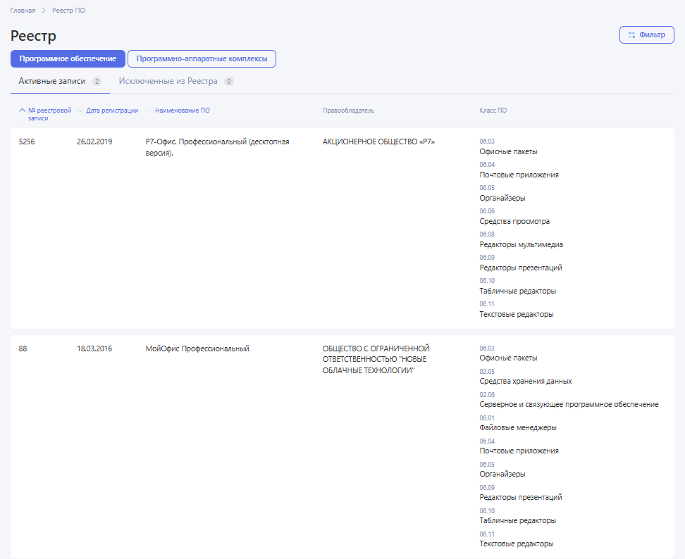

Slide 120
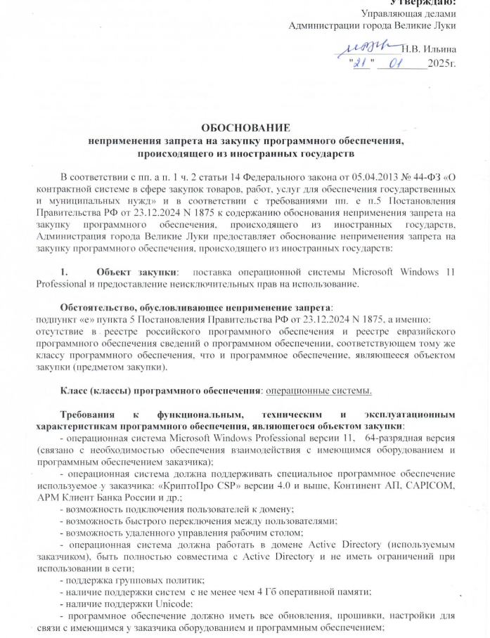
Пример, как не надо делать

Slide 121
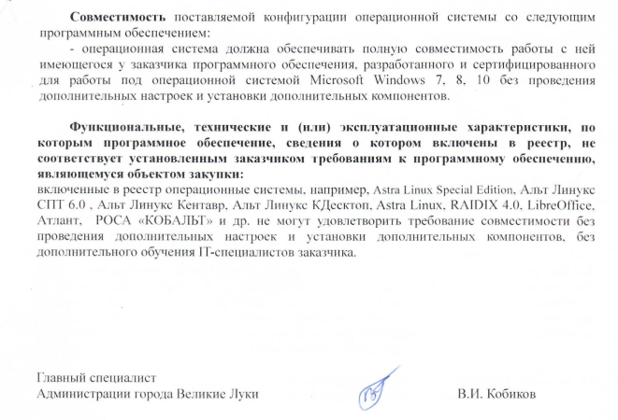

Slide 122
Пример судебной практики по реестровым номерам при закупке ПО

Slide 123
АС Хабаровского края Решение от 20.08.2025 по Делу № А73-8129/2025 (1 из 3)
Истец | Ответчик | Суть иска
Администрация г. Хабаровск | УФАС по Хабаровскому краю | О признании незаконными пунктов 1, 2, 4 решения
Фабула: Заказчик проводил ЭА на оказание услуг по предоставлению лицензий на право использовать компьютерное программное обеспечение. Объектом закупки являются лицензия на использование программного средства антивирусной защиты «Kaspersky Total Security для бизнеса Russian Edition. 1000-1499 лицензий на 1 рабочее место (узел) сроком действия 1 год (продление)»; установочный комплект. Kaspersky Certified media Pack Сертифицированный ФСТЭК и ФСБ дистрибутив и профиль средств антивирусной защиты соответствует требованиям ФСТЭК типа А, Б второго класса и ФБС типа Б1, В2, Г2.
Согласно протоколу подведения итогов заявка ООО «Форвард Софт Бизнес» отклонена комиссией по осуществлению закупок на основании пункта 5 части 12 статьи 48 Федерального закона №44-ФЗ в связи с непредставлением информации и документов, предусмотренных пунктом 5 части 1 статьи 43 Закона № 44-ФЗ, если такие информация и документы определены в соответствии с пунктом 2 части 2 статьи 14 Закона № 44-ФЗ; по позиции 2 отсутствует номер реестровой записи из единого реестра российского программного обеспечения.
Участник подал жалобу. Жалоба признана обоснованной.
Заказчик подал в суд.
В извещении установлен запрет на допуск иностранного ПО.

Slide 124
АС Хабаровского края Решение от 20.08.2025 по Делу № А73-8129/2025 (2 из 3)
Хабаровским УФАС России при рассмотрении жалобы ООО «Форвард Софт Бизнес» установлено, что заявка ООО «Форвард Софт Бизнес» подана в структурированном виде; в электронной форме заявки ООО «Форвард Софт Бизнес» обществом внесены сведения о номере реестровой записи в реестре российского программного обеспечения в графе «наименование объекта закупки» по позиции 1 -лицензия на использование программного средства антивирусной защиты «Kaspersky Total Security для бизнеса Russian Edition (номер в реестре Российского ПО - 204); по п. 2 объекта закупки - установочный комплект. Kaspersky Certified media Pack Customized Russian Edition. media Pack, реестровый номер обществом не проставлен.
В техническом задании (приложение № 2 таблица № 1 пункт 1.7), являющимся неотъемлемой частью закупочной документации, заказчиком, уполномоченным органом при описании объекта закупки по первой позиции (лицензия) указан номер в реестре Российского ПО – 204, по второй позиции (установочный комплект) сведения о номере в реестре Российского ПО не отражены.
Также согласно сведениям, указанным в техническом задании к контракту (приложение № 2), в том числе в таблице № 3 по позиции № 1 заказчиком, уполномоченным органом установлены требования, в том числе «номер в реестре Российского ПО - 204)»; в таблице № 4 по позиции № 2 - требования о реестровом номере отсутствуют.
Таким образом, как правомерно установлено антимонопольным органом, требования относительно номера в реестре Российского ПО — №204 установлены заказчиком исключительно к позиции 1.

Slide 125
АС Хабаровского края Решение от 20.08.2025 по Делу № А73-8129/2025 (3 из 3)
Позиция суда: Условиями сформированной закупки предусмотрено две позиции, по существу представляющие собой комплект:
позиция №1 - программное обеспечение Kaspersky Total Security, с возможностью установки на 1450 компьютеров (лицензий);
позиция №2 - DVD-диск, выступающий установочным комплектом программного обеспечения.
Из пункта 1.8 описания объекта (техническое задания) следует, что программное обеспечение у заказчика уже установлено на 1450 объектов, срок использования с 2024-05-22 до 2025-07-30.
Из пояснений представителя администрации города Хабаровска следует, что для целей допуска участника закупки в рамках рассматриваемой закупочной процедуры следовало указать №204 два раза.
Вместе с тем, указанное требование не вытекает из положений действующего законодательства Российской Федерации о контрактной системе, а также сформированной заказчиком закупочной документации.
В удовлетворении заявленных требований отказать.

Slide 126
Изменения содержательного плана:
3. Изменения в закупках лекарственных средств и медицинских изделий
(с 19.06.2025 –Постановление Правительства от 10 июня 2025 г. N 879)

Slide 127
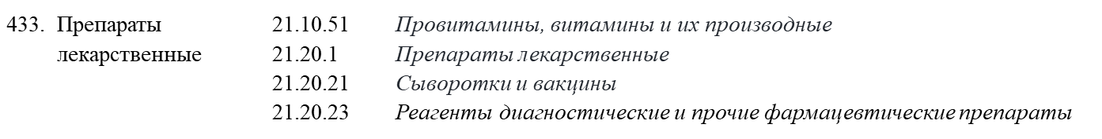
4. Установить, что:
Новая редакция р) предусмотренные пунктом 1 настоящего постановления ограничение, преимущество в отношении лекарственных препаратов, указанных в позиции 433 приложения N 2 к настоящему постановлению, применяются при осуществлении закупок лекарственных препаратов, включенных в перечень жизненно необходимых и важнейших лекарственных препаратов для медицинского применения, утвержденный распоряжением Правительства Российской Федерации от 12 октября 2019 г. N 2406-р;

Slide 128
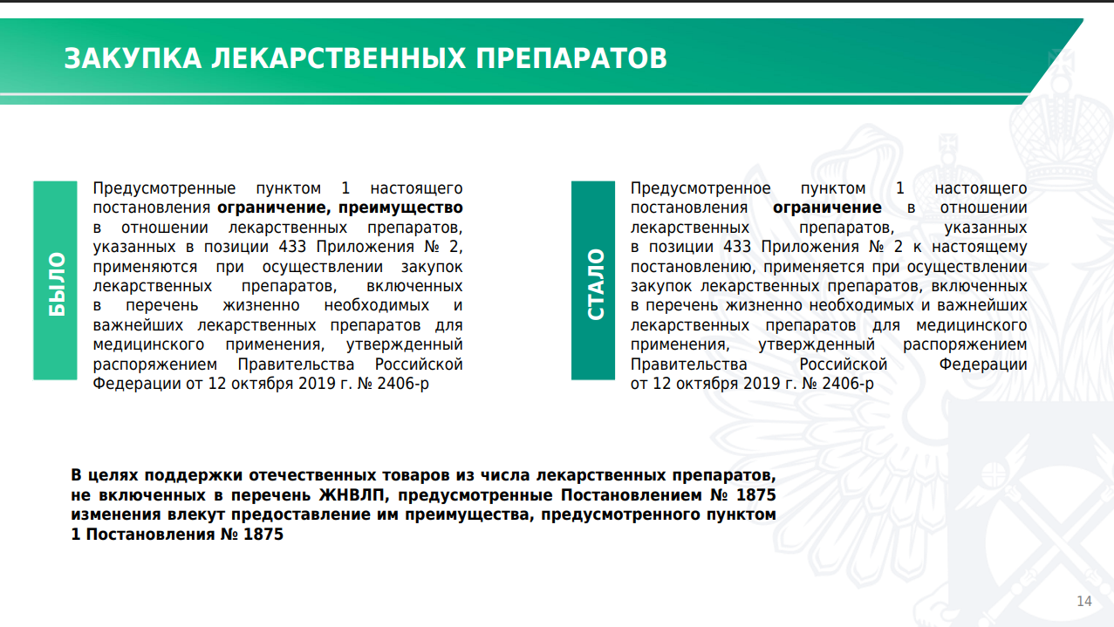

Slide 129
Письмо Минфина России от 25 июля 2025 г. N 24-06-06/72389
Согласно подпункту "р" пункта 4 Постановления N 1875 предусмотренное пунктом 1 указанного постановления ограничение в отношении лекарственных препаратов, указанных в позиции 433 приложения N 2 к Постановлению N 1875, применяется при осуществлении закупок лекарственных препаратов, включенных в перечень жизненно необходимых и важнейших лекарственных препаратов для медицинского применения, утвержденный распоряжением Правительства Российской Федерации от 12.10.2019 N 2406-р (далее - Перечень).
Учитывая изложенное, при осуществлении закупок лекарственных препаратов, не включенных в Перечень, ограничение, предусмотренное пунктом 1 Постановления N 1875, не применяется, в связи с чем при закупке таких лекарственных препаратов применяется предусмотренное пунктом 1 Постановления N 1875 преимущество.
Аналогичная позиция изложена в Письме Минфина России от 25 июля 2025 г. N 24-06-06/72099
«Встречная» позиция - Письмо Министерства промышленности и торговли Российской Федерации от 9 июля 2025 г. N ПГ-19-6441: поскольку преимущество применяется в случае, если объект закупки (предмет закупки) включает хотя бы один товар, не указанный в приложении N 1 к Постановлению N 1875 и приложении N 2 к Постановлению N 1875, а приложение N 2 к Постановлению N 1875 содержит позицию "Препараты лекарственные", то предусмотренное пунктом 1 Постановления N 1875 преимущество не распространяется на лекарственные препараты, не включенные в перечень ЖНВЛП, классифицируемые кодами по Общероссийскому классификатору продукции по видам экономической деятельности ОК 034-2014 (КПЕС 2008) 21.10.51, 21.20.1, 21.20.21, 21.20.23.

Slide 130
4. Установить, что:
Новая редакция у) в случае осуществления в соответствии с Федеральным законом "О контрактной системе в сфере закупок товаров, работ, услуг для обеспечения государственных и муниципальных нужд", Федеральным законом "О закупках товаров, работ, услуг отдельными видами юридических лиц" закупки указанных в позиции 433 приложения N 2 к настоящему постановлению лекарственных препаратов, включенных в перечень жизненно необходимых и важнейших лекарственных препаратов для медицинского применения, утвержденный распоряжением Правительства Российской Федерации от 12 октября 2019 г. N 2406-р, и не включенных в перечень стратегически значимых лекарственных средств, производство которых должно быть обеспечено на территории Российской Федерации, утвержденный распоряжением Правительства Российской Федерации от 6 июля 2010 г. N 1141-р, в отношении заявки, содержащей предложение о поставке таких лекарственных препаратов только российского происхождения, помимо предусмотренного пунктом 1 настоящего постановления ограничения, также применяется предусмотренное пунктом 1 настоящего постановления преимущество, при котором для цели такого преимущества заявка на участие в закупке, в которой содержится предложение о поставке такого лекарственного препарата, происходящего из государств - членов Евразийского экономического союза, в том числе из Российской Федерации, но не все стадии производства которого (в том числе синтез молекулы действующего вещества при производстве фармацевтических субстанций) осуществляются на территориях государств - членов Евразийского экономического союза, приравнивается к заявке на участие в закупке, в которой содержится предложение о поставке товара, происходящего из иностранного государства, если на участие в такой закупке подана заявка на участие в закупке, признанная по результатам ее рассмотрения соответствующей установленным в соответствии с Федеральным законом "О контрактной системе в сфере закупок товаров, работ, услуг для обеспечения государственных и муниципальных нужд", Федеральным законом "О закупках товаров, работ, услуг отдельными видами юридических лиц" соответственно требованиям и содержащая предложение о поставке лекарственного препарата, все стадии производства которого (в том числе синтез молекулы действующего вещества при производстве фармацевтических субстанций) осуществляются на территориях государств - членов Евразийского экономического союза;

Slide 131
10. (Переходный период) Установить, что:
е) при осуществлении закупки товара, указанного в позиции 433 приложения N 2 к настоящему постановлению, извещение об осуществлении которой размещено в единой информационной системе и приглашение принять участие в которой направлено либо контракт (договор) с единственным поставщиком (подрядчиком, исполнителем) при осуществлении которой заключен по 31 декабря августа декабря 2025 г. включительно (изменения внесены ПП от 29.08.2025 № 1326), положения подпункта "у" пункта 4 настоящего постановления применяются также в отношении лекарственных препаратов, включенных в перечень стратегически значимых лекарственных средств, производство которых должно быть обеспечено на территории Российской Федерации, утвержденный распоряжением Правительства Российской Федерации от 6 июля 2010 г. N 1141-р;
Комментарий: срок действия временного правила о применении ограничения и преимущества к ЛС из Перечня стратегических значимых лекарственных средств повторно изменен.
Как могут применяться положения подпункта «у» пункта 4 к контракту (договору) уже заключенному?

Slide 132
  ф) при осуществлении в соответствии с Федеральным законом
  "О контрактной системе …", Федеральным законом "О закупках товаров, работ, услуг отдельными видами юридических лиц" закупки указанных в позиции 433 перечня № 2 лекарственных препаратов из числа лекарственных препаратов, включенных в Перечень стратегически значимых лекарственных средств, производство которых должно быть обеспечено на территории
  Российской Федерации, утвержденный распоряжением Правительства Российской Федерации от 6 июля 2010 г. № 1141-р, заявка на участие в закупке, в которой содержится предложение о поставке такого лекарственного препарата, происходящего из государств-членов Евразийского экономического союза, в том числе из Российской Федерации, но не все стадии производства которого (в том числе синтез молекулы действующего вещества при производстве фармацевтических субстанций) осуществляются на территориях государств-членов Евразийского экономического союза, приравнивается к заявке на участие
  в закупке, в которой содержится предложение о поставке товара, происходящего из иностранного государства, если на участие в такой закупке подана заявка на участие в закупке, признанная по результатам ее рассмотрения соответствующей установленным в соответствии
  с Федеральным законом "О контрактной системе в сфере закупок товаров, работ, услуг для обеспечения государственных и муниципальных нужд", Федеральным законом "О закупках товаров, работ, услуг отдельными видами юридических лиц" соответственно требованиям и содержащая предложение о поставке лекарственного препарата, все стадии производства которого (в том числе синтез молекулы действующего вещества при производстве фармацевтических субстанций) осуществляются на территориях государств-членов Евразийского экономического союза;
  Применяется с 01.09.2025 01.01.2026 - ПП РФ от 29.08.2025 № 1326

Slide 133
7. Установить, что для целей осуществлении закупок в соответствии с Федеральным законом "О контрактной системе в сфере закупок товаров, работ, услуг для обеспечения государственных и муниципальных нужд« (извлечение в части закупок ЛС):
Новый пункт б) контракт должен содержать условие о том, что при его исполнении не допускается замена:
лекарственного препарата, все стадии производства которого (в том числе синтез молекулы действующего вещества при производстве фармацевтических субстанций) осуществляются на территориях государств - членов Евразийского экономического союза, на лекарственный препарат, не все стадии производства которого (в том числе синтез молекулы действующего вещества при производстве фармацевтических субстанций) осуществляются на территориях государств - членов Евразийского экономического союза (если при осуществлении закупок товара, указанного в позиции 433 приложения N 2 к настоящему постановлению, контракт предусматривает поставку лекарственного препарата, все стадии производства которого (в том числе синтез молекулы действующего вещества при производстве фармацевтических субстанций) осуществляются на территориях государств - членов Евразийского экономического союза);

Slide 134
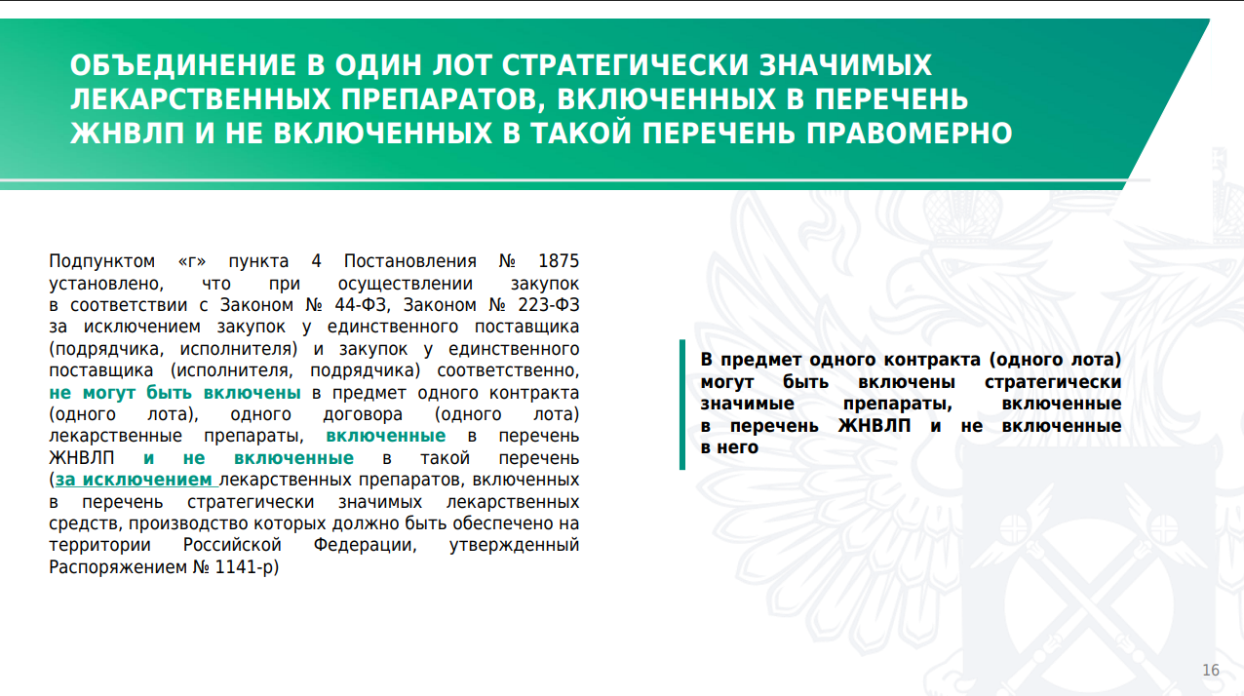

Slide 135
10. (Переходный период) Установить, что:
Новая редакция в) при осуществлении закупок товаров из числа
марли медицинской отбеленной хлопчатобумажной, включенной в код 13.20.44.120 по Общероссийскому классификатору продукции по видам экономической деятельности ОК 034-2014 (КПЕС 2008) (далее по слайду – ОКПД2),
медицинской одежды, включенной в коды 14.12.11, 14.12.21, 14.12.30.131, 14.12.30.132, 14.12.30.160 по ОКПД2,
одежды специальной для поддержания физической формы, включенной в код 14.12.30.170 по ОКПД2,
(с 01.09.2025 – ПП от 29.08.2025 № 1326) а также товаров, указанных в позициях 379 - 382 и 389 приложения N 2 к настоящему постановлению, извещения об осуществлении которых размещены в единой информационной системе и приглашения принять участие в которых направлены либо контракты (договоры) с единственным поставщиком (подрядчиком, исполнителем) при осуществлении которых заключены по 31 августа 2025 г. включительно,
при осуществлении закупок товаров из числа специальных хирургических одноразовых стерильных изделий из нетканых материалов для защиты пациента и медицинского персонала, включенных в код 14.19.32.120 по ОКПД2,

Slide 136
мебели медицинской, включая хирургическую, стоматологическую или ветеринарную, и ее частей, включенных в коды 32.50.30.110, 32.50.30.119, 32.50.50 по ОКПД2 (за исключением кровати больничной механической, соответствующей коду 120210 вида медицинского изделия в соответствии с номенклатурной классификацией медицинских изделий, утвержденной Министерством здравоохранения Российской Федерации (далее - номенклатурная классификация), кровати больничной стандартной с электроприводом, соответствующей коду 136210 вида медицинского изделия в соответствии с номенклатурной классификацией, стеллажа для палаты пациента, соответствующего коду 156900 вида медицинского изделия в соответствии с номенклатурной классификацией, шкафа вытяжного, соответствующего коду 181470 вида медицинского изделия в соответствии с номенклатурной классификацией, ширмы прикроватной, соответствующей коду 184200 вида медицинского изделия в соответствии с номенклатурной классификацией, стеллажа общего назначения, соответствующего коду 260470 вида медицинского изделия в соответствии с номенклатурной классификацией, шкафа для сушки и хранения эндоскопов, соответствующего коду 271740 вида медицинского изделия в соответствии с номенклатурной классификацией), а также товаров, указанных в позициях 362 - 399 362 - 378, 383 - 388, 390 – 399 и 433 (изменения внесены ПП РФ от 29.08.2025 № 1326) приложения N 2 к настоящему постановлению, извещения об осуществлении которых размещены в единой информационной системе и приглашения принять участие в которых направлены либо контракты (договоры) с единственным поставщиком (подрядчиком, исполнителем) при осуществлении которых заключены по 31 августа декабря 2025 г. включительно (изменения внесены ПП РФ от 29.08.2025 № 1326) , документом, подтверждающим происхождение таких товаров из государств - членов Евразийского экономического союза, в том числе из Российской Федерации, наряду с информацией, предусмотренной подпунктами "а" и "б" пункта 3 настоящего постановления, является сертификат о происхождении товара, выданный уполномоченным органом (организацией) государства - члена Евразийского экономического союза по форме, установленной Правилами определения страны происхождения товаров, являющимися неотъемлемой частью Соглашения о Правилах определения страны происхождения товаров в Содружестве Независимых Государств от 20 ноября 2009 г. (далее - Правила определения страны происхождения товаров), и в соответствии с критериями определения страны происхождения товаров, предусмотренными Правилами определения страны происхождения товаров;

Slide 137
Вопрос «из зала»
Коллеги, пожалуйста, поделитесь информацией, может есть где разъяснения по тому как применять ППРФ 1785 в отношении закупки "Марля медицинская" (ОКПД 13.20.44.120)
По постановлению 1875:
- В отношении объектов закупки "Марля медицинская" (ОКПД 13.20.44.120) необходимо указывать ОГРАНИЧЕНИЕ
- В отношении объектов закупки "Ткани текстильные" (ОКПД 13.2) необходимо указывать ЗАПРЕТ
Какой вариант: «ограничение» или «запрет» правильный? - Ограничение
Если руководствоваться аналогией, то в соответствии с Письмом Министерства промышленности и торговли РФ от 5 июня 2020 г. N 39247/12 "О разъяснении некоторых положений постановлений N 616 и N 617: В целях определения нормативного правового акта, в соответствии с которым необходимо применять соответствующие ограничения, необходимо руководствоваться более "уточненным" кодом.
Так, к продукции с кодом ОКПД2 28.25.14.110 необходимо применять ограничение, предусмотренное постановлением N 102, поскольку в перечне постановления N 102, предусмотрев идентичный код ОКПД2 28.25.14.110, а в перечне постановления N 617 содержится более "укрупненный" код ОКПД2 28.25.14.

Slide 138
10. Установить, что:
  г) при осуществлении закупок товаров, указанных в позициях 400 - 432 перечня № 2 (устройства для переливания крови .различные медицинские контейнеры, кало – и мочеприемники), извещения об осуществлении которых размещены в единой информационной системе и приглашения принять участие в которых направлены либо контракты (договоры) с единственными поставщиками (подрядчиками, исполнителями) при осуществлении которых заключены по 31 августа 2025 г. включительно, информацией и документами, подтверждающими происхождение таких товаров из государств-членов Евразийского экономического союза, в том числе из Российской Федерации, являются следующие информация и документы в совокупности:
  (изменения внесены ПП от 29.08.2025 № 1326) при осуществлении закупок товаров, указанных в позициях 416 - 428 приложения N 2 к настоящему постановлению, извещения об осуществлении которых размещены в единой информационной системе и приглашения принять участие в которых направлены либо контракты (договоры) с единственным поставщиком (подрядчиком, исполнителем) при осуществлении которых заключены по 31 августа 2025 г. включительно, при осуществлении закупок товаров, указанных в позициях 400 - 415 и 429 - 432 приложения N 2 к настоящему постановлению, извещения об осуществлении которых размещены в единой информационной системе и приглашения принять участие в которых направлены либо контракты (договоры) с единственным поставщиком (подрядчиком, исполнителем) при осуществлении которых заключены по 31 декабря 2025 г. включительно, информацией и документами, подтверждающими происхождение таких товаров из государств - членов Евразийского экономического союза, в том числе из Российской Федерации, являются следующие информация и документы в совокупности:
сертификат о происхождении товара, выданный уполномоченным органом (организацией) государства - члена Евразийского экономического союза по форме, установленной Правилами определения страны происхождения товаров, и в соответствии с критериями определения страны происхождения товаров, предусмотренными Правилами определения страны происхождения товаров;
акт экспертизы Торгово-промышленной палаты Российской Федерации или аналогичный документ, выданный уполномоченным органом (организацией) государства - члена Евразийского экономического союза, содержащий информацию о рассчитанной в соответствии с подпунктом "в" пункта 2.4 Правил определения страны происхождения товаров доле стоимости используемых для производства одной единицы медицинского изделия иностранных материалов (сырья) в цене конечной продукции, величина которой не превышает предельные значения согласно приложению № 4;
реквизиты (дата и номер) документа, подтверждающего соответствие производства медицинских изделий требованиям ГОСТ ISO 13485-2017 "Межгосударственный стандарт. Изделия медицинские. Системы менеджмента качества. Требования для целей регулирования";

Slide 139
Особенности закупок сложной вещи (когда в составе комплекта на разные позиции должен устанавливаться разный нацрежим)
Ст. 134 ГК РФ сложная вещь - это совокупность различных вещей объектов, соединенных таким образом, который предполагает их использование по общему назначению. По общему правилу действие сделки, совершенной по поводу сложной вещи, распространяется на все входящие в нее вещи.

Slide 140
Московское УФАС России обращает внимание на особенности предоставления реестровых записей на комплекты изделий
20 июня 2025, https://moscow.fas.gov.ru/news/19623
Суть позиции: Реестровые записи на комплектные позиции не подтверждают происхождение отдельных товаров, включенных в комплект
Постановлением № 1875 введен запрет закупок товаров, происходящих из иностранных государств, в том числе, медицинской одежды.
Вместе с тем, в случае предоставления в заявке в отношении медицинских халатов реестрового номера, зарегистрированного на комплект медицинской одежды, куда помимо халата также включены иные предметы одежды, такая заявка подлежит отклонению.
Так, заключение Минпромторга России, как и реестровая запись на комплект медицинской одежды, распространяется исключительно на полный комплект, что исключает использование таких сведений для подтверждения производства на территории Российской Федерации отдельных товаров, содержащихся в составе комплекта медицинской одежды, что также подтверждается позицией Минпромторга России (Письмо Минпромторга России от 23.07.2024 № 77081/08).
Московское УФАС России также считает необходимым отметить, что аналогичные обстоятельства применимы и в отношении комплектов иных типов товаров: реестровая запись на автоматизированное рабочее место не может служить подтверждением отдельно закупаемой части компьютерного оборудования, например, клавиатуры или мыши.

Slide 141
Решение Управления Федеральной антимонопольной службы по Москве от 20 марта 2025 г. N 077/06/106-3668/2025 (44-ФЗ)
Жалуется ООО "ДМ-Групп" на действия ФГБУН "ИОГЕН РАН" при проведении электронного аукциона на право заключения государственного контракта на поставку анализатора лабораторного (Генетический анализатор) в комплекте (Закупка N 0373100002425000004).
Согласно извещению объектом закупки являлся генетический анализатор в комплекте. В поступившей жалобе отмечалось, среди прочего, что в нарушение ПП РФ N 1875 заказчик не установил подобающие "защитные меры" в отношении отдельных товаров, входящих в состав закупаемого комплекта:
- товар "Стол лабораторный передвижной усиленный" соответствует поз. 132 приложения N 1, в связи с чем в отношении такого товара следовало установить запрет;
- товар "Устройство хранения и обработки данных" соответствует поз. 198 приложения N 2, что означало необходимость установить ограничение, и т.д.
На заседании комиссии УФАС представитель заказчика пояснил, что требования к комплектности оборудования установлены в соответствии с имеющейся потребностью. Например, включение в состав лота "стола лабораторного передвижного усиленного" обусловлено необходимостью размещения части закупаемого генетического анализатора на соответствующем предмете мебели. В целом объект закупки отнесен к коду ОКПД2 28.99.39.190 "Оборудование специального назначения прочее, не включенное в другие группировки", включенному в поз. 131 приложения N 2, в связи с чем установлено ограничение.
Позиция УФАС: в данном случае закупается единая товарная позиция "Оборудование специального назначения прочее, не включенное в другие группировки", в состав которой входит комплект товаров. Таким образом, в данном конкретном случае не осуществляется закупка обособленных товаров "Стол лабораторный передвижной усиленный", "Устройство хранения и обработки данных". Как следствие, заказчик правомерно не установил предусмотренные ПП РФ N 1875 запреты и ограничения в отношении таких товаров

Slide 142
Решение Курганского УФАС № 045/06/105-196/2025 по делу о нарушении законодательства о контрактной системе в сфере закупок 31.03.2025
Жалуется ООО «ДИВ ТРЕЙД» на действия Заказчика - Управления Росреестра по Курганской области при осуществлении закупки в форме электронного запроса котировок на поставку рабочих станций (извещение № 0143100005025000003).
Заявитель указывает, что описание объекта закупки составлено Заказчиком с нарушением Закона о контрактной системе - товары, которые закупаются в данном запросе котировок являются самостоятельными, а не автоматизированным рабочим местом.
Заказчиком установлено ограничение, но в случае закупки включенных в объект закупки товаров, как самостоятельных единиц, Заказчиком должно быть установлено ограничение и преимущество.
Комиссией Управления установлено, что при описании объекта закупки Заказчиком применен ОКПД2 26.20.15.150 Автоматизированное рабочее место.
На заседании Комиссии Управления представитель Заказчика пояснил, что Заказчиком закупается комплекс оборудования «Автоматизированное рабочее место», объединенный в единую систему.
В Приложение № 2 к Постановлению № 1875 (позиция 199) содержится код товара ОКПД2 - 26.20.15 «Машины вычислительные электронные цифровые прочие, содержащие или не содержащие в одном корпусе одно или два из следующих устройств для автоматической обработки данных: запоминающие устройства, устройства ввода, устройства вывода», который включает в себя, в том числе код - 26.20.15.150 «Автоматизированное рабочее место».
Таким образом, на товар с кодом ОКПД 2 - 26.20.15.150 «Автоматизированное рабочее место» распространяются ограничения, предусмотренные Постановлением № 1875.
Жалоба не обоснована

Slide 143
Решение Управления Федеральной антимонопольной службы по Воронежской области от 10 марта 2025 г. N 036/06/42-228/2025 (44-ФЗ)
Жалуется ООО "Интеграционные решения" на действия МКУ ДПО "Богучарская детская школа искусств имени Кищенко А.М." при проведении электронного аукциона на поставку оборудования в рамках оснащения школы креативных индустрий (демонстрационно-образовательная студия) (номер извещения 0131300030125000012).
Заявитель полагает, что Заказчик при формировании извещения об осуществлении закупки неправомерно объединил в один лот разные товары.
Как следует из Извещения, в отношении товара "Поставка оборудования в рамках оснащения школы креативных индустрий (демонстрационно-образовательная студия)" указаны следующие функциональные, технические и качественные характеристики, например, "Студия "Фото- и видеопроизводства", Беспилотный летательный аппарат, Штука", Студия "Анимации и 3D-графики", "Аудиосистема, Максимальная мощность усилителей, Ватт", "Студия "Фото- и видеопроизводства", Микрофон тип 2, Ветрозащита в комплекте", "Студия "Фото- и видеопроизводства", Устройство для записи динамичных изображений тип 1, Кэш-запись, Секунда" и т.д.
Вместе с тем, указание Заказчиком в Извещении "Ограничения закупок товаров, происходящих из иностранных государств, выполняемых работ, оказываемых услуг иностранными лицами" носит формальный характер и не может быть реализовано при проведении закупки. Это обусловлено тем, что сформированный объект закупки - "Поставка оборудования в рамках оснащения школы креативных индустрий (демонстрационно-образовательная студия)" - включает в себя различные виды оборудования, которые являются самостоятельными товарами. В связи с этим предоставление документов, подтверждающих страну происхождения всего комплекса оборудования, невозможно.
Жалоба обоснована

Slide 144
Изменения содержательного плана:
4. Изменения в случаях применения/неприменения запрета, ограничения, преимущества
(с 19.06.2025 –Постановление Правительства от 10 июня 2025 г. N 879)

Slide 145
  и) предусмотренные пунктом 1 запрет, ограничение, преимущество не применяются при осуществлении закупки, при которой заключается контракт (договор) со встречными инвестиционными обязательствами, предусматривающий поставку товара, произведенного исключительно на создаваемом, модернизируемом, осваиваемом в соответствии с таким контрактом (договором) производстве;

Slide 146
4. Установить, что:
Новая редакция и) предусмотренные абзацем вторым пункта 1 настоящего постановления и подпунктом "ж" настоящего пункта запреты, а также предусмотренные абзацами третьим и четвертым пункта 1 настоящего постановления ограничение и преимущество не применяются при осуществлении:
закупки товара (в том числе поставляемого при выполнении закупаемых работ, оказании закупаемых услуг) в целях исполнения контракта (договора), содержащего условие о поставке или использовании такого товара и заключенного с лицом, которое не является заказчиком в соответствии с Федеральным законом "О контрактной системе в сфере закупок товаров, работ, услуг для обеспечения государственных и муниципальных нужд" и Федеральным законом "О закупках товаров, работ, услуг отдельными видами юридических лиц", (Например договор с коммерческим заказчиком)
либо заключенного с лицом, которое относится к числу таких заказчиков и при осуществлении закупки которым не применены в случаях, предусмотренных указанными федеральными законами и настоящим постановлением, такие запрет, ограничение или преимущество, (Например, заказчик получил разрешение Минпромторга на закупку иностранного товара)
либо заключенного до 1 января 2025 г. с лицом, которое относится к числу таких заказчиков; (т.е. Закон обратной силы не имеет. Если у заказчика № 1, работающего по 1875, есть договор, заключенный до 01.01.2025 с заказчиком № 2, который также работает по 1875 и применяет «защитные» меры, заказчик № 1 не применяет запреты, ограничения, преимущество)
закупки товара (в том числе поставляемого при выполнении закупаемых работ, оказании закупаемых услуг) в целях изготовления, ремонта, модернизации, технического и сервисного обслуживания вооружения, военной и специальной техники (их составных частей), изготавливаемых по нормативно-технической документации (или указанных в такой документации), утвержденной (согласованной) в установленном порядке (государственным заказчиком государственного оборонного заказа либо военным представительством Министерства обороны Российской Федерации
или иного государственного заказчика, уполномоченным осуществлять деятельность в организации, осуществляющей закупку такого товара) и (или) передаваемой заказчику, осуществляющему закупку такого товара, государственным заказчиком государственного оборонного заказа, головным исполнителем поставок продукции по государственному оборонному заказу, исполнителем, участвующим в поставках продукции по государственному оборонному заказу (в том числе для целей выполнения закупаемых работ, оказания закупаемых услуг) – Уже рассмотрели в рамках ГОЗ;
для служебного пользования;
для служебного пользования;

Slide 147
Новая редакция и) предусмотренные абзацем вторым пункта 1 настоящего постановления и подпунктом "ж" настоящего пункта запреты, а также предусмотренные абзацами третьим и четвертым пункта 1 настоящего постановления ограничение и преимущество не применяются при осуществлении:
закупки товара (в том числе поставляемого при выполнении закупаемых работ, оказании закупаемых услуг), не относящегося к товарам, указанным
в позициях 1 - 3, 5, 7, 10, 13, 16 - 17, 137, 140 - 141 и 144 приложения N 1 к настоящему постановлению, позициях 172 - 179, 189, 362 - 378, 383 - 388, 390 - 415, 429 - 433 приложения N 2 к настоящему постановлению, в целях исполнения заказчиком в соответствии с Федеральным законом "О контрактной системе в сфере закупок товаров, работ, услуг для обеспечения государственных и муниципальных нужд" и Федеральным законом "О закупках товаров, работ, услуг отдельными видами юридических лиц" обязательств, предусмотренных специальным инвестиционным контрактом, стороной которого является такой заказчик;
закупки товара, поставляемого при выполнении закупаемых работ, оказании закупаемых услуг по изготовлению такого товара по индивидуальному заказу заказчика, осуществляющего закупку (Например, индивидуальный заказ по мебели, одежде);
закупки, при которой заключается контракт (договор) со встречными инвестиционными обязательствами, предусматривающий поставку товара, произведенного исключительно на создаваемом, модернизируемом, осваиваемом в соответствии с таким контрактом (договором) производстве (было и раньше);
закупки товара, осуществляемой за пределами Российской Федерации у иностранного лица для обеспечения деятельности заказчика за пределами Российской Федерации, права владения, пользования и распоряжения которым будут реализовываться таким заказчиком за пределами Российской Федерации (с 01.09.2025 – ПП от 29.08.2025 № 1326);

Slide 148
Предмет закупки | Суть жалобы | Суть решения
РЕШЕНИЕ Московского УФАС по делу №077/06/106-1451/2025 о нарушении законодательства о контрактной системе от 10.02.2025
Выполнение работ по изготовлению и поставке сувенирной продукции для проведения научно-практической конференции «Ассамблея молодых экспертов» (Нагрудный знак) Закупка №0373200632325000002 | Комиссия Заказчика неправомерно применила преимущества к заявке участника признанного победителем | В составе заявки участника, признанного по результатам подведения итогов победителем, продекларировано, что при выполнении работ будут использоваться товары со страной происхождения РФ, при этом в составе заявке Заявителя представлена информация о стране происхождения необходимых к использованию товаров КНР. Так как в извещении было установлено преимущество, комиссия заказчика правильно предоставила преимущество в виде снижения на 15% от поданного ценового предложения. Жалоба не обоснована, но заказчик признан нарушившим статью 14, так как объектом закупочной процедуры является не поставка товаров, а выполнение работ по изготовлению и поставке сувенирной продукции. Заказчиком выбран код ОКПД2 32.13.99.100 «Услуги по производству бижутерии и подобных изделий отдельные, выполняемые субподрядчиком». Требования по указанию участниками характеристик Нагрудного знака не установлено, следовательно Нагрудной знак не является поставляемым товаром и под национальный режим не попадает. Преимущества не применяются, если объектом закупки (предметом закупки) являются исключительно работы, услуги, при выполнении, оказании которых поставка товара заказчику не осуществляется

Slide 149
Есть экспертная позиция (https://223-expert.ru/analytics/vazhno-s-19-06-2025-goda-razresheny-zakupki-rabot-uslug-po-sborke-radioelektronnoy-produktsii-v-tom-/), что сборка радиоэлектронной продукции (например, компьютера) по индивидуальному заказу заказчика является изготовлением сложной вещи, и что такую сборку можно заказывать без применения нацрежима, потому что:
1) в соответствии с Соглашением от 20.11.2009 г. о правилах определения страны происхождения товаров в Содружестве Независимых Государств:
«изготовление/производство - выполнение любых видов производственных или технологических операций, включая сборку или какие-либо особые операции, целью которых является получение продукта»
Таким образом, изготовление товара может состоять только из одной технологической операции по его сборке.
2) Сборка компьютера по индивидуальному заказу – это определение конкретной конфигурации, то есть требуемого заказчику набора компонентов и их характеристик, а также процесс сборки этих выбранных компонентов в сложную вещь.
Сам процесс по сборке компьютера по заказу включает в себя соединение и настройку различных компонентов (процессор, материнская плата, оперативная память, видеокарта, накопители, блок питания, корпус и др.). которые в совокупности образуют сложную вещь.
Моя позиция иная: даже АРМ имеет единый код ОКПД2 - рассматривали ранее - 26.20.15.150 «Автоматизированное рабочее место», поэтому считать системный блок «сложной вещью» рискованно.
Сборку без каких-либо еще операций подводить под «изготовление» рискованно, так как – см. следующий слайд

Slide 150
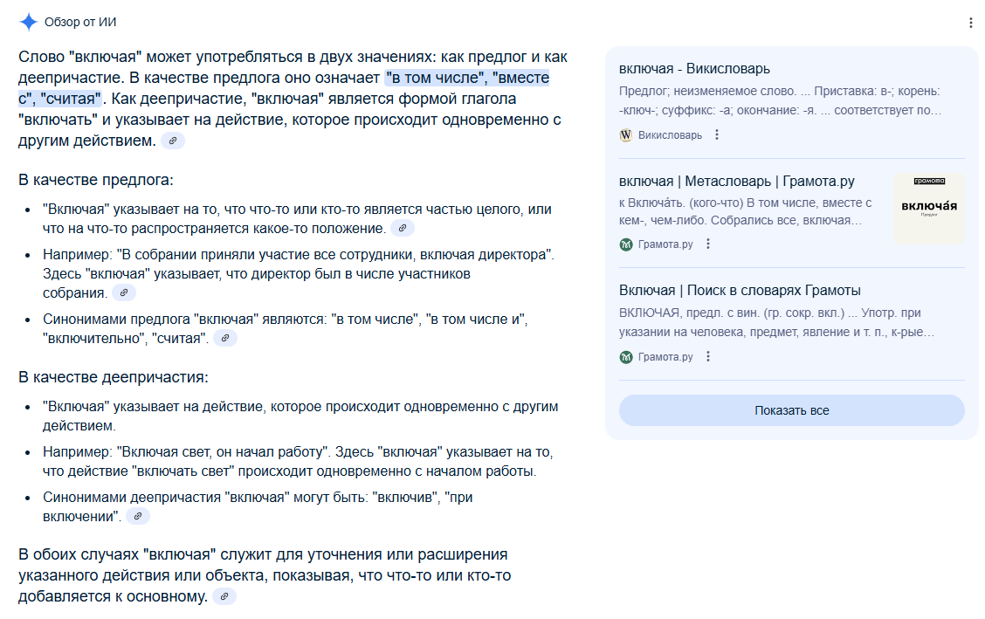

Slide 151
5. Запрет, предусмотренный пунктом 1 настоящего постановления, может не применяться заказчиками при наступлении одного из следующих случаев:
  д) лизингодателем, осуществляется закупка предмета лизинга, происходящего из иностранного государства, если такой предмет лизинга определен в соответствии с договором лизинга
  лизингополучателем, который не является заказчиком в соответствии с Федеральным законом "О контрактной системе…" и Федеральным законом "О закупках товаров, работ, услуг отдельными видами юридических лиц",
  либо лизингополучателем, который относится к числу таких заказчиков и при осуществлении закупки которым может в случаях, предусмотренных настоящим постановлением, не применяться такой запрет; не применен в случаях, предусмотренных настоящим постановлением, такой запрет;

Slide 152
5. Запрет, предусмотренный пунктом 1 настоящего постановления, может не применяться заказчиками при наступлении одного из следующих случаев:
  з) осуществляется закупка товара, не относящегося к товарам и программному обеспечению, указанным в позициях 17, 21, 27, 35, 53, 140, 141, 144 и 146 перечня № 1, в количестве одной штуки и начальная (максимальная) цена контракта (начальная (максимальная) цена договора), цена контракта, заключаемого с единственным поставщиком (подрядчиком, исполнителем) (цена, заключаемого с единственным поставщиком (исполнителем, подрядчиком) договора), не превышает 300 тыс. рублей;
17. | Пробирки вакуумные для взятия образцов крови ИВД, соответствующие кодам 293370, 293400, 293420, 293480, 293500, 293540, 293570, 293630, 293640, 293660, 293700, 293760, 293780, 334330 вида медицинского изделия в соответствии с номенклатурной классификацией медицинских изделий, утвержденной Министерством здравоохранения Российской Федерации) (далее - НКМИ) | 22.29.29.190 32.50.13.190 32.50.50.181 32.50.50.190
21. | Ложки, вилки, половники, шумовки, лопаточки для тортов, ножи для рыбы, ножи для масла, щипцы для сахара и аналогичные кухонные и столовые приборы | 25.71.14
27. | Устройства числового программного управления | 26.20.40.150
35. | Подшипники шариковые или роликовые | 28.15.10
53. | Инструменты ручные электрические; инструменты ручные прочие с механизированным приводом | 28.24.1
140. | Мебель медицинская в части: кровати больничной механической, соответствующей коду 120210 вида медицинского изделия в соответствии с НКМИ; кровати больничной стандартной с электроприводом, соответствующей коду 136210 вида медицинского изделия в соответствии с НКМИ; стеллажа для палаты пациента, соответствующего коду 156900 вида медицинского изделия в соответствии с НКМИ; шкафа вытяжного, соответствующего коду 181470 вида медицинского изделия в соответствии с НКМИ; ширмы прикроватной, соответствующей коду 184200 вида медицинского изделия в соответствии с НКМИ; стеллажа общего назначения, соответствующего коду 260470 вида медицинского изделия в соответствии с НКМИ; шкафа для сушки и хранения эндоскопов, соответствующего коду 271740 вида медицинского изделия в соответствии с НКМИ | 32.50.30.119 32.50.30.111 32.50.30.110 32.50.50 32.50.50.190
141. | Изделия медицинские, в том числе хирургические, прочие, не включенные в другие группировки (только в отношении медицинских масок) | 32.50.50.190
144. | Средства защиты головы и лица (только в отношении медицинских масок) | 32.99.11.160
146. | Программа для электронной вычислительной машины и (или) базы данных | 58.29, 61, 62, 63, 64

Slide 153
5. Запрет, предусмотренный пунктом 1 настоящего постановления, может не применяться заказчиками при наступлении одного из следующих случаев:
  и) осуществляется закупка товаров, не относящихся к товарам и программному обеспечению, указанным в позициях 17, 21, 27, 35, 53, 140, 141, 144 и 146 приложения № 1 при которой начальная (максимальная)
  цена контракта (начальная (максимальная) цена договора), цена контракта, заключаемого с единственным поставщиком (подрядчиком, исполнителем) (цена, заключаемого с единственным поставщиком (исполнителем, подрядчиком) договора), не превышает 1 млн. рублей и при этом ни одна из использованных при определении таких цен цена единицы товара не превышает 300 тыс. рублей; к настоящему постановлению, в одном из следующих случаев:
  начальная (максимальная) цена контракта (начальная (максимальная) цена договора), максимальное значение цены контракта (максимальное значение цены договора) или цена контракта, заключаемого с единственным поставщиком (подрядчиком, исполнителем) (цена заключаемого с единственным поставщиком (исполнителем, подрядчиком) договора), не превышает 1 млн. рублей и при этом ни одна из использованных при определении таких цен цена единицы товара не превышает 300 тыс. рублей (Комментарий: так как этот случай существовал в первоначальной редакции, то изменение приводит к тому, что он теперь больше подходит для закупок в условиях неопределенного объема, так как речь не идет о количестве товара);
  ни одна из использованных при определении начальной (максимальной) цены контракта (начальной (максимальной) цены договора) или цены контракта, заключаемого с единственным поставщиком (подрядчиком, исполнителем) (цены заключаемого с единственным поставщиком (исполнителем, подрядчиком) договора), цена единицы товара не превышает 300 тыс. рублей и при этом произведение каждой цены единицы товара на количество такого товара не превышает 1 млн. рублей (Комментарий: случай не подходит для закупок в условиях неопределенного объема, так как речь идет о количестве товара)

Slide 154
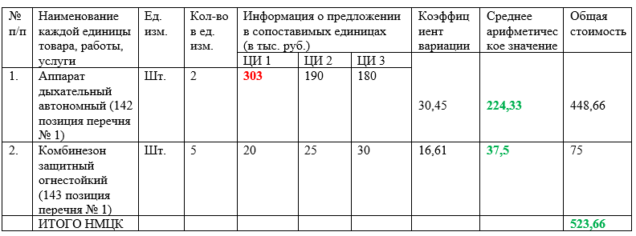
В соответствии с подпунктом «и» пункта 5 Постановления № 1875 запрет может не применяться,если осуществляется закупка товаров, не относящихся к товарам и программному обеспечению, указанным в позициях 17, 27, 35, 53, 140, 141, 144 и 146 приложения N 1 к настоящему постановлению, при которой начальная (максимальная) цена контракта (начальная (максимальная) цена договора) или цена контракта, заключаемого с единственным поставщиком (подрядчиком, исполнителем) (цена, заключаемого с единственным поставщиком (исполнителем, подрядчиком) договора), не превышает 1 млн. рублей и при этом ни одна из использованных при определении таких цен цена единицы товара не превышает 300 тыс. рублей;
Вопрос по первоначальной редакции пункта | Ответ
Просим разъяснить, о какой цене единицы товара идет речь, а именно: о цене единицы товара, полученной в результате сбора ценовой информации для определения НМЦК, или о стоимости одной единицы товара, указанной в закупке.

Slide 155
Письмо Минфина России от 3 марта 2025 г. N 24-03-09/20370
… Положения подп. "и" п. 5 Постановления N 1875, касающиеся 300 тыс. руб., применяются в отношении цены единицы товара, использованной для определения НМЦК. Вместе с тем требования к ценам, используемым для определения цены такой единицы товара, подп. "и" п. 5 Постановления N 1875 не предъявляются.

Slide 156
Постановление Правительства РФ от 30 апреля 2020 г. N 616 "Об установлении запрета на допуск промышленных товаров, происходящих из иностранных государств, для целей осуществления закупок для государственных и муниципальных нужд, а также промышленных товаров, происходящих из иностранных государств, работ (услуг), выполняемых (оказываемых) иностранными лицами, для целей осуществления закупок для нужд обороны страны и безопасности государства (утратило силу с 01.01.2025)
3. Установить, что указанные в пунктах 1 и 2 настоящего постановления запреты не применяются в следующих случаях:
б) закупка одной единицы товара, стоимость которой не превышает 300 тыс. рублей, и закупки совокупности таких товаров, суммарная стоимость которых составляет менее 1 млн. рублей
Пример, как это работало и будет работать в условиях изменений 1875.
Закупаем по Приложению № 1 Матрасы, 137 позиция, код ОКПД2 31.03.1. Цена единицы – 30 тысяч рублей. Количество единиц – 33. Суммарная стоимость: Це * Кол-во = 30000 * 33 = 990000 рублей
Также в этом же лоте закупаем по Приложению № 1 Простыню 1 позиция (Текстильные ткани), код ОКПД2 13.2. Цена единицы – 10 тысяч рублей. Количество единиц – 33.
Суммарная стоимость: Це * Кол-во = 10000 * 33 = 330000 рублей.
НМЦК (НМЦД) = 990 тысяч + 330 тысяч = 1320 тысяч. Запрет может не применяться.
А если мы увеличим количество матрасов до 34, их стоимость в лоте составит 1020 тысяч рублей (НМЦК (НМЦД = 1020 тысяч + 330 тысяч = 1350 тысяч). Запрет будет применяться ко всему лоту или только к матрасам?
В 616 ПП – запрет применялся бы только к матрасам (к простыням нет).
В 1875 ПП – запрет будет применяться целиком к лоту.

Slide 157
Письмо Минфина России от 25 июня 2025 г. N 24-06-06/61858
Подпунктом "и" пункта 5 Постановления N 1875 установлено, что запрет, предусмотренный пунктом 1, подпунктом "ж" пункта 4 Постановления N 1875, может не применяться заказчиками в случае осуществления закупки товаров, не относящихся к товарам и программному обеспечению, указанным в позициях 17, 21, 27, 35, 140, 141, 144 и 146 приложения N 1 к Постановлению N 1875, в одном из следующих случаев:
начальная (максимальная) цена контракта, максимальное значение цены контракта или цена контракта, заключаемого с единственным поставщиком (подрядчиком, исполнителем), не превышает 1 млн. рублей и при этом ни одна из использованных при определении таких цен цена единицы товара не превышает 300 тыс. рублей;
ни одна из использованных при определении начальной (максимальной) цены контракта или цены контракта, заключаемого с единственным поставщиком (подрядчиком, исполнителем), цена единицы товара не превышает 300 тыс. рублей и при этом произведение каждой цены единицы товара на количество такого товара не превышает 1 млн. рублей.
Согласно пункту 2 части 1 статьи 25 Федерального закона от 05.04.2013 N 44-ФЗ "О контрактной системе в сфере закупок товаров, работ, услуг для обеспечения государственных и муниципальных нужд" (далее - Закон N 44-ФЗ) при проведении совместного конкурса или аукциона извещение об осуществлении закупки, приглашение должны содержать начальную (максимальную) цену каждого контракта, заключаемого по результатам проведения совместного конкурса или аукциона, и сумму таких начальных (максимальных) цен, а в случае, предусмотренном частью 24 статьи 22 Закона N 44-ФЗ, - начальную цену единицы товара, работы, услуги, а также начальную сумму цен указанных единиц и максимальное значение цены каждого контракта, заключаемого по результатам проведения совместного конкурса или аукциона.
Учитывая, что Постановление N 1875 не содержит положений о применении при проведении совместного конкурса или аукциона подпункта "и" пункта 5 Постановления N 1875 к сумме начальных (максимальных) цен каждого контракта, положения указанного подпункта, касающиеся начальной (максимальной) цены контракта, применяются в отношении начальной (максимальной) цены каждого контракта, заключаемого по результатам проведения совместного конкурса или аукциона.

Slide 158
5. Запрет, предусмотренный пунктом 1 настоящего постановления, может не применяться заказчиками при наступлении одного из следующих случаев:
  к) осуществляется закупка товаров, указанных в позиции 35 перечня № 1, в количестве одной штуки и начальная (максимальная) цена контракта (начальная (максимальная) цена договора), цена контракта, заключаемого с единственным поставщиком (подрядчиком, исполнителем) (цена, заключаемого с единственным поставщиком (исполнителем, подрядчиком) договора), не превышает 3 тыс. рублей;
  л) осуществляется закупка товаров, указанных в позиции 35 перечня № 1, при которой начальная (максимальная) цена контракта (начальная (максимальная) цена договора), максимальное значение цены контракта (максимальное значение цены договора) или цена контракта, заключаемого с единственным поставщиком (подрядчиком, исполнителем) (цена, заключаемого с единственным поставщиком (исполнителем, подрядчиком) договора), не превышает 30 тыс. рублей и при этом ни одна из использованных при определении таких цен цена единицы товара не превышает 3 тыс. рублей;
35. | Подшипники шариковые или роликовые | 28.15.10

Slide 159
Изменения содержательного плана:
5. Изменения в кодах ОКПД2
(с 19.06.2025 - Постановление Правительства от 10 июня 2025 г. N 879)
(с 01.09.2025 – Постановление Правительства от 29 августа 2025 № 1326)

Slide 160
в позиции 91 приложения N 2 к указанному постановлению цифры "25.12.10.000" заменить цифрами «25.12.10»
91. Двери, окна и их рамы и пороги для дверей из металлов
в позиции 378 приложения № 2 цифры "22.22.14.000" заменить цифрами «22.22.14»
378. Контейнеры для биопроб полимерные
в позиции 397 приложения № 2 цифры "32.50.23.000" заменить цифрами «32.50.23»
397. Оболочки косметические к активным протезам верхних конечностей; стопы искусственные пенополиуретановые; чехол для культи нижних конечностей

Slide 161
Изменения содержательного плана:
5.1. Изменения в кодах ОКПД2
(с 01.01.2026 –Постановление Правительства от 29 августа 2025 г. N 1326)

Slide 162
Приложение № 2 дополняется позициями
178 ¹. | Стопа полиуретановая | 32.50.23.131
178 ². | Стопа из композитных материалов | 32.50.23.132
178 ³. | Коленный модуль с механическим управлением | 32.50.23.141
178 ⁴. | Коленный модуль с пневматическим управлением | 32.50.23.142
178 ⁵. | Коленный модуль с гидравлическим управлением | 32.50.23.143
178 ⁶. | Коленный модуль с микропроцессорным управлением | 32.50.23.144
178 ⁷. | Тазобедренный модуль с механическим управлением | 32.50.23.151
178 ⁸. | Узел кисти пассивный | 32.50.23.161
178 ⁹. | Узел кисти активный | 32.50.23.162
178 ¹⁰. | Узел кисти с микропроцессорным управлением | 32.50.23.163
178 ¹¹. | Локтевой узел пассивный | 32.50.23.171

Slide 163
Изменения содержательного плана:
6. Новые правила описания объекта закупки + измененные правила обоснования цены
(с 19.06.2025 –Постановление Правительства от 10 июня 2025 г. N 879)

Slide 164
Новая редакция 7. Установить, что для целей осуществлении закупок в соответствии с Федеральным законом "О контрактной системе в сфере закупок товаров, работ, услуг для обеспечения государственных и муниципальных нужд":
а) особенностями описания объекта закупки, являющегося товаром (в том числе поставляемым при выполнении закупаемых работ, оказании закупаемых услуг), производство которого на территории Российской Федерации отсутствует, являются:
для служебного пользования;
при осуществлении закупки товаров, указанных в позициях 1-145 приложения N 1 к настоящему постановлению, - декларирование в извещении об осуществлении закупки или в приглашении принять участие в определении поставщика (подрядчика, исполнителя) факта получения предусмотренного подпунктом "а" пункта 5 настоящего постановления разрешения с указанием его реквизитов и характеристик товара, являющихся идентичными характеристикам, содержащимся в обращении, на основании которого выдано такое разрешение (с 01.09.2025 – ПП от 29.08.2025 № 1326);
при осуществлении закупки товаров, указанных в позициях 1 - 433 приложения N 2 к настоящему постановлению, - декларирование в извещении об осуществлении закупки или в приглашении принять участие в определении поставщика (подрядчика, исполнителя) факта отсутствия в реестре российской промышленной продукции такого товара с характеристиками, соответствующими потребности заказчика, указание в описании объекта закупки характеристик товара, потребность в котором имеется у заказчика и который отсутствует в реестре российской промышленной продукции,
а также включение в описание объекта закупки копии направленного до начала осуществления закупки в Министерство промышленности и торговли Российской Федерации уведомления об отсутствии закупаемого товара в реестре российской промышленной продукции, которое должно содержать
информацию о заказчике (место нахождения, почтовый адрес, адрес электронной почты, номер контактного телефона)
и о товаре, потребность в котором имеется у заказчика и который отсутствует в реестре российской промышленной продукции (наименование товара, код товара по Общероссийскому классификатору продукции по видам экономической деятельности ОК 034-2014 (КПЕС 2008), код товара по единой Товарной номенклатуре внешнеэкономической деятельности Евразийского экономического союза, предусмотренной правом Евразийского экономического союза, и характеристики такого товара);

Slide 165
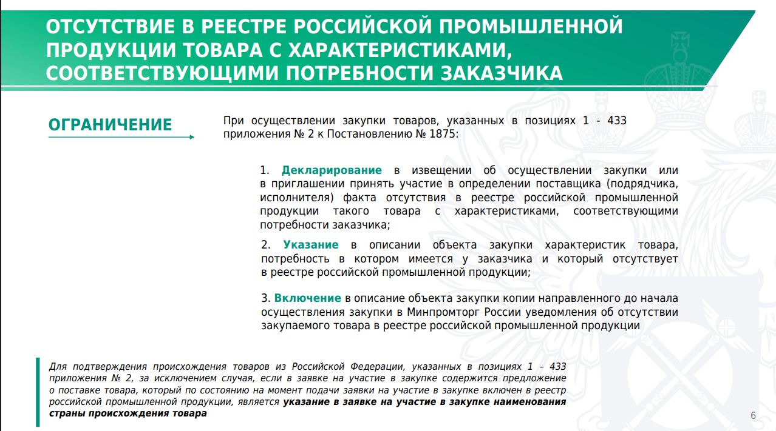

Slide 166
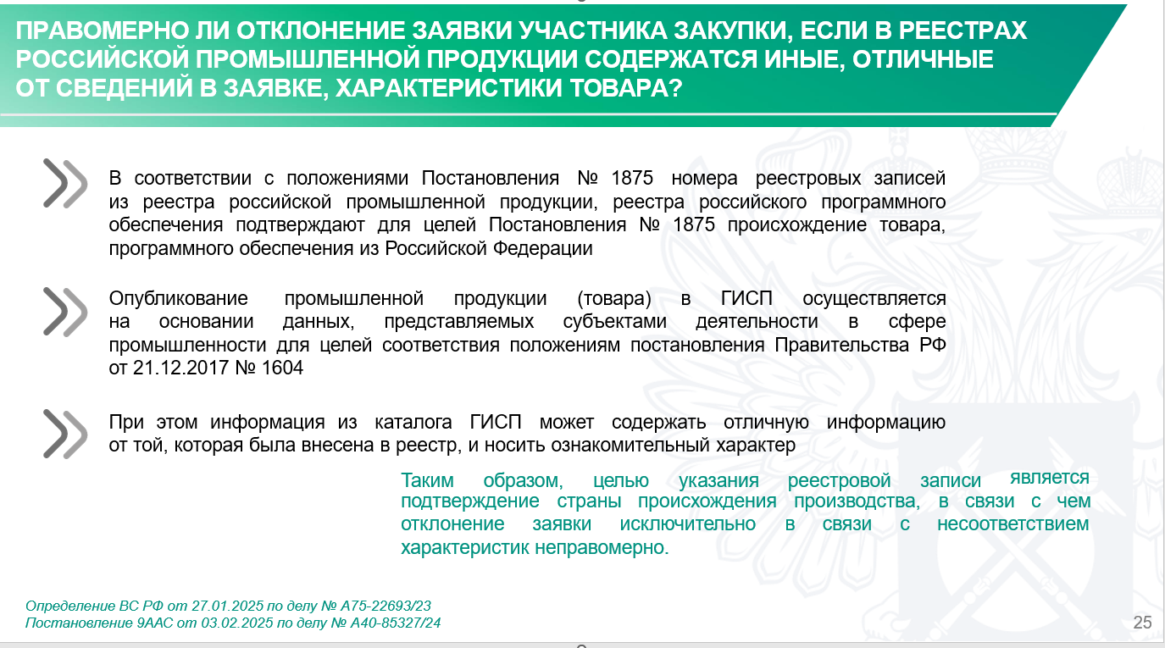
А как заказчик узнает, что в РПП точно нет российского товара с нужными ему характеристиками, с учетом нижеприведенной позиции ФАС?

Slide 167
Комментарий к декларированию в извещении об осуществлении закупки или в приглашении принять участие в определении поставщика (подрядчика, исполнителя) факта отсутствия в реестре российской промышленной продукции такого товара с характеристиками, соответствующими потребности заказчика:
Не относится к закупкам у единственного поставщика, так как речь идет об извещении (приглашении)
Требуется с 19.06.2025 даже на медизделия, по которым разрешено вместо реестрового номер предоставлять в составе заявки СТ-1
По товарам из ЕАЭС такая декларация не нужна

Slide 168
На всякий случай…
Минпромторгом России совместно с ФГАУ "Российский фонд технологического развития" оцифрована возможность направления заказчиками по Закону 44-ФЗ, уведомлений об отсутствии закупаемого товара в реестре российской промышленной продукции, согласно положениям ПП РФ 1875 (при осуществлении закупки товаров, указанных в позициях 1 – 433 приложения № 2 к ПП РФ 1875), посредством ГИСП.
✅ Ссылка https://gisp.gov.ru/bpm/service/pp1875notif.

Slide 169
Письмо Минфина России от 25 июля 2025 г. N 24-06-06/72099
Особенности описания объекта закупки, являющегося товаром (в том числе поставляемым при выполнении закупаемых работ, оказании закупаемых услуг), производство которого на территории Российской Федерации отсутствует, установлены подпунктом "а" пункта 7 Постановления N 1875.
Согласно абзацу третьему подпункта "а" пункта 7 Постановления N 1875 при осуществлении закупки товаров, указанных в позициях 1-433 приложения N 2 к Постановлению N 1875, заказчик:
декларирует в извещении об осуществлении закупки или в приглашении принять участие в определении поставщика (подрядчика, исполнителя) факт отсутствия в реестре российской промышленной продукции, предусмотренном статьей 17.1 Федерального закона от 31.12.2014 N 488-ФЗ "О промышленной политике в Российской Федерации" (далее - реестр российской промышленной продукции), такого товара с характеристиками, соответствующими потребности заказчика;
указывает в описании объекта закупки характеристики товара, потребность в котором имеется у заказчика и который отсутствует в реестре российской промышленной продукции;
включает в описание объекта закупки копию направленного до начала осуществления закупки в Минпромторг России уведомления об отсутствии закупаемого товара в реестре российской промышленной продукции, которое должно содержать информацию, предусмотренную указанным абзацем, о заказчике и о товаре, потребность в котором имеется у заказчика и который отсутствует в реестре российской промышленной продукции.
Следует отметить, что указанные в абзаце третьем подпункта "а" пункта 7 Постановления N 1875 особенности применяются при описании объекта закупки, являющегося товаром, производство которого на территории Российской Федерации отсутствует и который указан в позициях 1-433 приложения N 2 к Постановлению N 1875, вне зависимости от применяемой при осуществлении закупок такого товара "защитной" меры.
С учетом позиции, изложенной в пункте 1 настоящего письма, особенности описания объекта закупки, установленные абзацем третьим подпункта "а" пункта 7 Постановления N 1875, применяются в том числе при осуществлении закупки лекарственных препаратов, указанных в позиции 433 приложения N 2 к Постановлению N 1875, как включенных, так и не включенных в Перечень жизненно необходимых и важнейших лекарственных препаратов для медицинского применения, утвержденный распоряжением Правительства Российской Федерации от 12.10.2019 N 2406-р.

Slide 170
Новая редакция 7. Установить, что для целей осуществлении закупок в соответствии с Федеральным законом "О контрактной системе в сфере закупок товаров, работ, услуг для обеспечения государственных и муниципальных нужд":
а) особенностями описания объекта закупки, являющегося товаром (в том числе поставляемым при выполнении закупаемых работ, оказании закупаемых услуг), производство которого на территории Российской Федерации отсутствует, являются:
при осуществлении закупки товаров, не указанных в позициях 1 - 145 приложения N 1 к настоящему постановлению, позициях 1 - 433 приложения N 2 к настоящему постановлению, - декларирование в извещении об осуществлении закупки или в приглашении принять участие в определении поставщика (подрядчика, исполнителя) факта отсутствия на территории Российской Федерации производства такого товара с характеристиками, соответствующими потребности заказчика,
а также указание в описании объекта закупки характеристик товара, потребность в котором имеется у заказчика и производство которого на территории Российской Федерации отсутствует;
Комментарий: Товар, не указанный в позиции 1-145 приложения № 1, это – не программное обеспечение
(146 позиция), так как программное обеспечение упоминается всегда наряду с товарами, когда речь в тексте 1875 идет про это приложение.
Товар, не указанный в позициях 1 - 433 приложения № 2, это - пищевые продукты, включая вино-водочные изделия (позиции 434 – 465 приложения № 2).
Когда нужно декларирование? - 1) когда закупаются позиции 434 – 465 (пищевые продукты, включая вино-водочные изделия); 2) когда закупаются товары, не входящие в Приложение № 1 или 2: то есть, когда закупаются товары под «преимуществом».
При закупке иностранного ПО такое декларирование не требуется.

Slide 171
На всякий случай
Распоряжение Правительства Российской Федерации от 2 июля 2025 г. N 1761-р
Дополнить перечень сельскохозяйственной продукции, производство, первичную и последующую (промышленную) переработку которой осуществляют сельскохозяйственные товаропроизводители, а также научные организации, профессиональные образовательные организации, образовательные организации высшего образования в процессе своей научной, научно-технической и (или) образовательной деятельности, утвержденный распоряжением Правительства Российской Федерации от 25 января 2017 г. N 79-р (Собрание законодательства Российской Федерации, 2017, N 5, ст. 852; 2018, N 22, ст. 3177; N 36, ст. 5689; N 49, ст. 7639; 2020, N 11, ст. 1605; 2021, N 37, ст. 6550; 2023, N 42, ст. 7550), после позиции, классифицируемой кодом 01.21.12, позицией следующего содержания:
01.22.12.000 Бананы
То есть бананы теперь могут быть российского производства

Slide 172
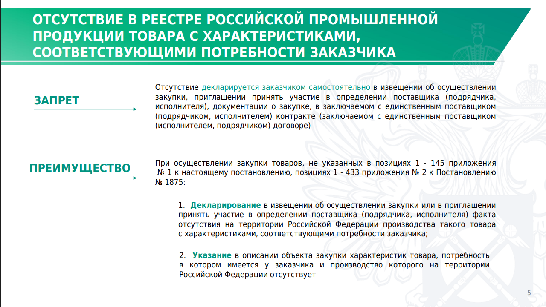

Slide 173
Комментарий к декларированию в извещении об осуществлении закупки или в приглашении принять участие в определении поставщика (подрядчика, исполнителя) факта отсутствия на территории Российской Федерации производства такого товара с характеристиками, соответствующими потребности:
Не относится к закупкам у единственного поставщика, так как речь идет об извещении (приглашении)
По товарам из ЕАЭС такая декларация не нужна
Не понятно: если заказчик задекларировал, что по товару, попадающему под преимущество, нет производства российского товара, почему этот случай не включен в случаи неприменения преимущества (подпункт и) пункта 4? То есть в извещении (приглашении) преимущество все равно устанавливается!
Не понятно, что делать заказчику, если при декларации, что по товару, попадающему под преимущество, нет производства российского товара, поступит заявка с декларацией страны происхождения – РФ? Отклонять? – Если в извещении преимущество все равно указывается, несмотря на декларацию, при рассмотрении заявок преимущество применяем.
Как доказать отсутствие производства такого товара с характеристиками, соответствующими потребности заказчика, в том числе, если закупаются пищевые продукты (нет никакого источника, кроме РПП)? - Позиция экспертов разная.
https://zakupki-portal.ru/novosti/viktor-don-avtorskie-materialy/normativno-zakupochnoe-bezumie-o-tom-kak-genialnoe-nedeyanie-regulyatora-reshilo-problemu-soblyudeniya-zakazchikami-trebovaniy-c/
Позиция Ю.Боровых – на странице ВКонтакте

Slide 174
Сравнение требований по декларациям
Наименование декларации | Декларация факта отсутствия в реестре российской промышленной продукции такого товара с характеристиками, соответствующими потребности заказчика | Декларация факта отсутствия на территории Российской Федерации производства такого товара с характеристиками, соответствующими потребности
На какие товары нужна | Позиции 1 - 433 приложения N 2 (в случае закупки иностранных товаров) | 1. Позиции 434 – 465 (пищевые продукты, включая вино-водочные изделия) 2. Товары, закупаемые «под преимуществом»
Распространяется на закупки у ед. поставщика | Нет | Нет
Уведомление Минпромторга | Да, до начала осуществления закупки (есть возможность через ГИСП) | Не требуется
Срок подготовки | До начала осуществления закупки, так как включается в извещение (приглашение) | До начала осуществления закупки, так как включается в извещение (приглашение)
Как подтвердить факт отсутствия в РПП российского товара /отсутствия производства товара с необходимыми характеристиками | «Копаем» РПП (реестр промышленной продукции) | Разные экспертные позиции
Документы в составе заявки при декларировании | Наименование страны происхождения товара (с рисками того, что кто-то выйдет с реестровой записью) | Наименование страны происхождения товара

Slide 175
7. Установить, что для целей осуществлении закупок в соответствии с Федеральным законом "О контрактной системе в сфере закупок товаров, работ, услуг для обеспечения государственных и муниципальных нужд":
в) особенности определения начальной (максимальной) цены контракта, цены контракта, заключаемого с единственным поставщиком (подрядчиком, исполнителем), начальной цены единицы товара (в том числе товаров, поставляемых при выполнении закупаемых работ, оказании закупаемых услуг), начальной цены единицы работы, услуги при применении в соответствии с Федеральным законом "О контрактной системе в сфере закупок товаров, работ, услуг для обеспечения государственных и муниципальных нужд" метода сопоставимых рыночных цен (анализа рынка) (т.е. для других методов обоснования НМЦК не применяется) для осуществления закупки, объект закупки которой включает товары, указанные в позициях 1 - 145 приложения N 1 к настоящему постановлению и (или) позициях 1 - 433 приложения N 2 к настоящему постановлению (т.е. применяются особенности обоснования цены только к товарам, информация о которых есть в РПП, следовательно к товарам «под преимуществом» правила обоснования цены не применяются):
при определении идентичности и однородности таких товаров в соответствии с частями 13 и 14 статьи 22 Федерального закона "О контрактной системе в сфере закупок товаров, работ, услуг для обеспечения государственных и муниципальных нужд" подлежат учету исключительно товары, происходящие из государств - членов Евразийского экономического союза;
заказчик направляет предусмотренный частью 5 статьи 22 Федерального закона "О контрактной системе в сфере закупок товаров, работ, услуг для обеспечения государственных и муниципальных нужд" запрос о предоставлении информации о цене таких товаров, указанных в позициях 1 - 145 приложения N 1 к настоящему постановлению, позициях 1 - 432 приложения N 2 к настоящему постановлению (изменения с 01.09.2025 – ПП от 29.08.2025 № 1326), не менее чем 3 субъектам деятельности в сфере промышленности, информация о которых включена в государственную информационную систему промышленности. Если в этой системе содержится информация менее чем о 3 субъектах деятельности в сфере промышленности, осуществляющих производство включенного в объект закупки товара из числа указанных товаров, заказчик также направляет такой запрос поставщикам, которые осуществляют поставку происходящих из государств - членов Евразийского экономического союза товаров, идентичных товарам, планируемым к закупкам (при их отсутствии - однородных товаров), и информация о которых и о поставленных ими товарах содержится на официальном сайте единой информационной системы в реестре контрактов, заключенных заказчиками; (т.е. при наличии в ГИСП производителей лекарственных средств (позиция 433 Приложения № 2) – им тоже направлять запросы? – Нет, т.к. далее есть исключения - Приказ Министерства здравоохранения РФ от 19 декабря 2019 г. N 1064н )

Slide 176
7. Установить, что для целей осуществлении закупок в соответствии с Федеральным законом "О контрактной системе в сфере закупок товаров, работ, услуг для обеспечения государственных и муниципальных нужд":
г) особенности, предусмотренные подпунктом "в" настоящего пункта, не применяются при наступлении одного из следующих случаев:
осуществляется закупка товара, включенного в объект закупки, в отношении которого в соответствии с частями 21 и 22 статьи 22 Федерального закона "О контрактной системе в сфере закупок товаров, работ, услуг для обеспечения государственных и муниципальных нужд" установлены соответственно особенности определения начальной (максимальной) цены контракта, цены контракта, заключаемого с единственным поставщиком (подрядчиком, исполнителем), начальной цены единицы товара, работы, услуги при осуществлении включаемых в состав государственного оборонного заказа закупок товаров, работ, услуг для обеспечения федеральных нужд, порядок определения начальной (максимальной) цены контракта, цены контракта, заключаемого с единственным поставщиком (подрядчиком, исполнителем), начальной цены единицы товара;
21. Особенности определения начальной (максимальной) цены контракта, цены контракта, заключаемого с единственным поставщиком (подрядчиком, исполнителем), начальной цены единицы товара, работы, услуги при осуществлении включаемых в состав государственного оборонного заказа закупок товаров, работ, услуг для обеспечения федеральных нужд устанавливаются в соответствии с Федеральным законом от 29 декабря 2012 года N 275-ФЗ "О государственном оборонном заказе".
22. Правительство Российской Федерации вправе определить сферы деятельности, в которых при осуществлении закупок устанавливается порядок определения начальной (максимальной) цены контракта, цены контракта, заключаемого с единственным поставщиком (подрядчиком, исполнителем), начальной цены единицы товара, работы, услуги и федеральные органы исполнительной власти, Государственную корпорацию по атомной энергии "Росатом", Государственную корпорацию по космической деятельности "Роскосмос", уполномоченные устанавливать такой порядок с учетом положений настоящего Федерального закона.

Slide 177
• Постановление Правительства Российской Федерации от 11 сентября 2024 г. N 1245 "О наделении Государственной корпорации по космической деятельности "Роскосмос" полномочиями на установление порядка определения начальной (максимальной) цены контракта, цены контракта, заключаемого с единственным поставщиком (подрядчиком, исполнителем), и начальной цены единицы товара, работы, услуги при осуществлении закупок данных дистанционного зондирования Земли из космоса, копий таких данных, получаемых с негосударственных космических аппаратов, и продуктов, созданных на их основе"
• Постановление Правительства РФ от 8 мая 2020 г. N 645 "О федеральном органе исполнительной власти, уполномоченном на установление порядка определения начальной (максимальной) цены контракта, цены контракта, заключаемого с единственным поставщиком (подрядчиком, исполнителем), начальной цены единицы товара, работы, услуги при осуществлении закупок охранных услуг"
• Постановление Правительства РФ от 2 июля 2019 г. N 847 "О федеральном органе исполнительной власти, уполномоченном на установление порядка определения начальной (максимальной) цены контракта, цены контракта, заключаемого с единственным поставщиком (подрядчиком, исполнителем), и начальной цены единицы товара, работы, услуги при осуществлении закупок медицинских изделий"
• Постановление Правительства РФ от 8 сентября 2018 г. N 1074 "О федеральном органе исполнительной власти, уполномоченном на установление порядка определения начальной (максимальной) цены контракта, цены контракта, заключаемого с единственным поставщиком (подрядчиком, исполнителем), начальной цены единицы товара, работы, услуги при осуществлении закупок топлива моторного, включая автомобильный и авиационный бензин" (с изменениями и дополнениями)
• Постановление Правительства РФ от 8 февраля 2017 г. N 149 "О федеральном органе исполнительной власти, уполномоченном на установление порядка определения начальной (максимальной) цены контракта, цены контракта, заключаемого с единственным поставщиком (подрядчиком, исполнителем), начальной цены единицы товара, работы, услуги при осуществлении закупок лекарственных препаратов для медицинского применения" (с изменениями и дополнениями)
• Постановление Правительства РФ от 11 октября 2016 г. N 1028 "О сфере деятельности, в которой при осуществлении закупок устанавливается порядок определения начальной (максимальной) цены контракта, цены контракта, заключаемого с единственным поставщиком (подрядчиком, исполнителем), и федеральном органе исполнительной власти, устанавливающем такой порядок" (с изменениями и дополнениями)
• Постановление Правительства РФ от 11 сентября 2015 г. N 964 "О федеральном органе исполнительной власти, уполномоченном на установление порядка определения начальной (максимальной) цены контракта, цены контракта, заключаемого с единственным поставщиком (подрядчиком, исполнителем), начальной цены единицы товара, работы, услуги при осуществлении закупок в сфере градостроительной деятельности (за исключением территориального планирования)" (с изменениями и дополнениями)

Slide 178
В соответствии с подпунктом «г» пункта 7 Постановления № 1875 особенности определения НМЦК не применяются при наступлении случая осуществления закупки товара, включенного в объект закупки (предмет закупки), в отношении которого в соответствии с частью 22 статьи 22 Закона № 44-ФЗ установлен порядок определения НМЦК.
Так, для закупки медицинских изделий при определении НМЦК заказчики должны руководствоваться приказом Минздрава России от 15.05.2020 № 450н «Об утверждении порядка определения начальной (максимальной) цены контракта, цены контракта, заключаемого с единственным поставщиком (подрядчиком, исполнителем), и начальной цены единицы товара, работы, услуги при осуществлении закупок медицинских изделий» (далее – Приказ № 450н).
В соответствии с пунктом 2 порядка, утвержденного Приказом 450н, порядок не применяется при закупке медицинских изделий, являющихся радиоэлектронной продукцией, включенной в реестр российской радиоэлектронной продукции, в случае установления заказчиком ограничения на допуск радиоэлектронной продукции, происходящей из иностранных государств, в соответствии с постановлением Правительства РФ от 10.07.2019 № 878 «О мерах стимулирования производства радиоэлектронной продукции на территории Российской Федерации при осуществлении закупок товаров, работ, услуг для обеспечения государственных и муниципальных нужд, о внесении изменений в постановление Правительства Российской Федерации от 16 сентября 2016 г. № 925 и признании утратившими силу некоторых актов Правительства Российской Федерации.
Вопрос | Ответ
Просим разъяснить, распространяются ли особенности определения НМЦК, предусмотренные подпунктом «в» пункта 7 Постановления № 1875, при закупке из перечня № 2 медицинских изделий, являющихся радиоэлектронной продукцией, или необходимо руководствоваться порядком, предусмотренным Приказом № 450н. | В 878 ПП абзац, связанный с утверждением перечня радиоэлектронной продукции, происходящей из иностранных государств, в отношении которой устанавливаются ограничения для целей осуществления закупок для обеспечения государственных и муниципальных нужд, утратил силу с 01.01.2025. Поэтому в настоящее время невозможно установить ограничения допуска по 878 ПП. Исходя из этого, 2 пункт 450н Приказа можно считать недействующим, так как он ссылается на недействующую норму. Вывод: при закупке медицинских изделий, являющихся радиоэлектронной продукцией до внесения изменения в 450н, необходимо руководствоваться порядком, предусмотренным Приказом № 450н. Далее возможно различное развитие ситуации.

Slide 179
7. Установить, что для целей осуществлении закупок в соответствии с Федеральным законом "О контрактной системе в сфере закупок товаров, работ, услуг для обеспечения государственных и муниципальных нужд":
г) особенности, предусмотренные подпунктом "в" настоящего пункта, не применяются при наступлении одного из следующих случаев:
если при осуществлении закупки товара заказчиком в случаях, предусмотренных пунктами 5 и 6 настоящего постановления, не применяются запреты, предусмотренные абзацем вторым пункта 1 и подпунктом "ж" пункта 4 настоящего постановления, ограничение, предусмотренное абзацем третьим пункта 1 настоящего постановления (случаи, когда запрет и ограничение могут не применяться)
осуществляется закупка товара в количестве одной штуки и начальная (максимальная) цена контракта (начальная (максимальная) цена договора), цена контракта, заключаемого с единственным поставщиком (подрядчиком, исполнителем) (цена, заключаемого с единственным поставщиком (исполнителем, подрядчиком) договора), не превышает 5 тыс. рублей (т.е. заказчик закупает «под запретом», но «дешевую» продукцию без применения порядка обоснования цены);
осуществляется закупка товаров, при которой начальная (максимальная) цена контракта (начальная (максимальная) цена договора), цена контракта, заключаемого с единственным поставщиком (подрядчиком, исполнителем) (цена, заключаемого с единственным поставщиком (исполнителем, подрядчиком) договора), не превышает 1 млн. рублей и при этом ни одна из использованных при определении таких цен цена единицы товара не превышает 5 тыс. рублей.

Slide 180
7. Установить, что для целей осуществлении закупок в соответствии с Федеральным законом "О контрактной системе в сфере закупок товаров, работ, услуг для обеспечения государственных и муниципальных нужд":
г) особенности, предусмотренные подпунктом "в" настоящего пункта, не применяются при наступлении одного из следующих случаев:
если в реестре российской промышленной продукции отсутствуют указанные в позициях 1 - 433 приложения N 2 к настоящему постановлению товары с характеристиками, соответствующими потребности заказчика,
отсутствует производство на территории Российской Федерации товаров, указанных в позициях 434 - 465 приложения N 2 к настоящему постановлению, которые декларируются в обосновании начальной (максимальной) цены контракта, цены контракта, заключаемого с единственным поставщиком (подрядчиком, исполнителем), начальной цены единицы товара (в том числе товаров, поставляемых при выполнении закупаемых работ, оказании закупаемых услуг), начальной цены единицы работы, услуги. В случаях, при которых такое обоснование в соответствии с Федеральным законом "О контрактной системе в сфере закупок товаров, работ, услуг для обеспечения государственных и муниципальных нужд" не составляется, отсутствие производства такого товара на территории Российской Федерации декларируется в контракте;
осуществляется закупка товаров, работ, услуг в случаях, предусмотренных пунктами 1 или 2 части 11 статьи 24 Федерального закона "О контрактной системе в сфере закупок товаров, работ, услуг для обеспечения государственных и муниципальных нужд".
закупка товаров, работ, услуг, необходимых для обеспечения федеральных нужд, если сведения о таких нуждах составляют государственную тайну;
закупка товаров, работ, услуг, сведения о которых составляют государственную тайну, при условии, что такие сведения содержатся в документации о закупке или в проекте контракта;

Slide 181
Комментарий к изменениям в порядке обоснования НМЦК
Декларация в обосновании НМЦК при закупках товаров соответствующих позиций «под ограничением» необходима в одинаковых случаях, что и при описании объекта закупки
Декларация в обосновании НМЦК не требуется для товаров «под запретом»
Декларация в обосновании НМЦК не требуется для товаров «под преимуществом», так как к ним вообще не применяются особенности обоснования НМЦК
Если декларации при описании объекта закупки включаются в извещение (приглашение), то зачем еще отдельно включать такие же декларации в обоснование НМЦК? Можно ли указать однократно?
Декларация в закупках с неопределенным объемом требуется для НМЦЕ, но не требуется для максимального значения цены контракта (оно по 44-ФЗ не обосновывается в принципе).
Не понятно, почему правила декларирования по товарам из Приложения № 2 затрагивают цену контракта, заключаемого с единственным поставщиком (подрядчиком, исполнителем). При закупке у единственного поставщика (подрядчика, исполнителя) не применяются ограничения.

Slide 182
Комментарий к изменениям в порядке обоснования НМЦК
7. В каких случаях в единственном поставщике существует обоснование цены контракта методом анализа рынка? - В случаях, предусмотренных пунктами 3, 6, 6.1, 11, 12, 16, 18, 19, 22, 23, 30 - 35, 37 - 41, 46 и 49 части 1 настоящей статьи, заказчик обосновывает такую цену в соответствии с настоящим Федеральным законом и включает в контракт обоснование цены контракта. (часть 4 статьи 93 44-ФЗ). И в этих случаях декларация в контракте не требуется.
В случаях закупки по п. 4, 5, 9 (срочные закупки), 10 (культурные ценности), 13 (произведения литературы и искусства определенных авторов), 14 (печатные и электронные издания), 17 (закупки учреждений культуры), 20 (визит глав иностранных государств), 21 (обеспечение деятельности объектов госохраны), 60 (спортивная экипировка) - декларация (по товарам) включается в контракт.
Вопрос о необходимости определения цены договора по п.4 подтвержден Решением Верховного Суда РФ от 12.07.2023 N АКПИ23-359, Письмом Минфина России от 11 мая 2023 г. № 24-06-09/42427 “О рассмотрении обращения”: Учитывая изложенное, цена контракта, заключаемого с единственным поставщиком (подрядчиком, исполнителем) на основании пунктов 4, 5 части 1 статьи 93 Закона N 44-ФЗ, определяется в соответствии положениями статьи 22 Закона N 44-ФЗ, при этом обязанность включения в контракт обоснования такой цены отсутствует.
8. С учетом позиции Минфина, что чек по договору розничной купли-продажи является письменной формой договора (Письма от 22.01.2025 № 24-96-09/4707 от 18 февраля 2025 г. N 24-01-10/15030) (и нередко применяется по п. 4) в какое место включается декларация?
9. При закупках по ч. 12 ст. 93 в состав извещения уже включается НМЦК, НМЦЕ, поэтому обоснование в контракте не требуется.

Slide 183
Письмо Минфина России от 1 августа 2025 г. N 24-06-09/74774
Согласно части 25 статьи 22 Федерального закона "О контрактной системе в сфере закупок товаров, работ, услуг для обеспечения государственных и муниципальных нужд" (далее - Закон N 44-ФЗ) для целей осуществления закупок товаров, работ, услуг, в отношении которых установлены предусмотренные пунктом 1 части 2 статьи 14 Закона N 44-ФЗ запрет, ограничение или преимущество, Постановлением N 1875 установлены особенности определения начальной (максимальной) цены контракта, цены контракта, заключаемого с единственным поставщиком (подрядчиком, исполнителем), начальной цены единицы товара, в том числе товаров, поставляемых при выполнении закупаемых работ, оказании закупаемых услуг, начальной цены единицы работы, услуги на основе функциональных, технических и качественных характеристик, эксплуатационных характеристик товаров российского происхождения, работ, услуг, соответственно выполняемых, оказываемых российскими лицами (далее - особенности определения цен).
Особенности определения цен установлены исключительно в отношении товаров, указанных в позициях 1 - 145 приложения N 1 к Постановлению N 1875 и позициях 1 - 433 приложения N 2 к Постановлению N 1875, в связи с чем такие особенности не применяются в отношении иных товаров, указанных в приложениях N 1 и N 2 к Постановлению N 1875, а также товаров, не указанных в таких приложениях, в отношении работ, услуг.
Случаи, при которых особенности определения цен не применяются, установлены подпунктом "г" пункта 7 Постановления N 1875.
При этом особенности определения цен применяются вне зависимости от способа определения поставщика (подрядчика, исполнителя), в связи с чем применяются как при проведении конкурентного способа определения поставщика (подрядчика, исполнителя), так и при осуществлении закупки у единственного поставщика (подрядчика, исполнителя), в том числе в случае, предусмотренном пунктом 4 части 1 статьи 93 Закона N 44-ФЗ.
Таким образом, в случае, указанном в обращении, заказчик определяет и обосновывает цену контракта, заключаемого с единственным поставщиком (подрядчиком, исполнителем), в соответствии с положениями статьи 22 Закона N 44-ФЗ и с учетом установленных особенностей определения цен.

Slide 184
Декларация в закупках по пункту 4 и 5 ст. 93, кроме части 12 статьи 93
Базовое условие № 1 | Базовое условие № 2 | Вывод по п.4 и 5
Запрет может не применяться, если осуществляется закупка товара, не относящегося к товарам и ПО, указанным в позициях 17, 21, 27, 35, 140, 141, 144 и 146 приложения N в количестве одной штуки и цена контракта, заключаемого с единственным поставщиком (подрядчиком, исполнителем), не превышает 300 тыс. рублей | Порядок обоснования цены может не применяться, если осуществляется закупка товара в количестве одной штуки и цена контракта, заключаемого с единственным поставщиком (подрядчиком, исполнителем), не превышает 5 тыс. рублей; | т.е. и по п. 4, и 5 93 статьи при закупке под запретом 1 шт. товара (кроме исключений) свыше 300 тысяч рублей правила обоснования цены будут применяться, т.к. до 300 тысяч – запрет не применяется
Запрет может не применяться, если цена контракта, заключаемого с единственным поставщиком (подрядчиком, исполнителем), не превышает 1 млн. рублей и при этом ни одна из использованных при определении таких цен цена единицы товара не превышает 300 тыс. рублей; Запрет может не применяться, когда ни одна из использованных при определении цены контракта, заключаемого с единственным поставщиком (подрядчиком, исполнителем) не превышает 300 тыс. рублей и при этом произведение каждой цены единицы товара на количество такого товара не превышает 1 млн. рублей | Порядок обоснования цены может не применяться, если осуществляется закупка товаров, при которой цена контракта, заключаемого с единственным поставщиком (подрядчиком, исполнителем) договора), не превышает 1 млн. рублей и при этом ни одна из использованных при определении таких цен цена единицы товара не превышает 5 тыс. рублей. | т.е. если по п. 4 п. 5 закупается под запретом смешанный товар (или несколько штук одного и того же товара) правила обоснования цены будут применяться, если цена хотя бы одной позиции превысит 300 тысяч рублей. Второе условие про произведение цены на количество не применимо, так как сумма закупки по этим пунктам ограничена 600 тысячами рублей

Slide 185
Декларация в закупках по пункту 4 и 5 ст. 93, кроме части 12 статьи 93
Базовое условие № 3 - ограничение может не применяться при осуществлении | Вывод по п.4 и 5
а) товара определенного товарного знака ввиду его несовместимости с товарами, на которых размещаются другие товарные знаки, и необходимости обеспечения взаимодействия закупаемого товара с товарами, используемыми заказчиком, за исключением случаев осуществления закупок товара, указанного в позиции 371 (тест-полоски по коду 248900 НКМИ) приложения N 2 к настоящему постановлению; | Так как ограничение всегда применяется по тест-полоскам по позиции 371 Приложения № 2, при закупке по п. 4 и п. 5 тест-полосок по коду 248900 НКМИ не из реестра промышленной продукции необходима декларация, что в реестре российской промышленной продукции отсутствуют указанные в позициях 371 приложения N 2 к настоящему постановлению товары с характеристиками, соответствующими потребности заказчика. При наличии такой декларации нет обязанности соблюдать правила обоснования цены. При закупке иных товаров с конкретным товарным знаком по несовместимости по п.4 и 5. декларация не требуется, так как в этом случае ограничение не применяется.
б) товара из числа запасных частей и расходных материалов к машинам и оборудованию, используемым заказчиком, в соответствии с технической документацией на указанные машины и оборудование. Положения настоящего подпункта не применяются при осуществлении закупок товаров, указанных в приложении N 2 к настоящему постановлению и являющихся расходными материалами, комплектующими, принадлежностями к медицинским изделиям; | При закупке расходных и комплектующих принадлежностей к медицинским изделиям ограничение применяется всегда. Если в реестре российской промышленной продукции отсутствуют указанные в позициях 1 - 433 приложения N 2 к настоящему постановлению товары с характеристиками, соответствующими потребности заказчика, в том числе и «по расходникам» на медизделия, при наличии декларации в контракте по п.4 и 5, нет обязанности соблюдать правила обоснования цены. При закупке всех остальных «расходников» декларация не требуется, так как в этих случаях ограничение не применяется
в) товаров, указанных в позициях 100 и 101 приложения N 2 к настоящему постановлению, в целях обеспечения нужд спорта высших достижений; (100. Оружие спортивное огнестрельное с нарезным стволом; 101. Патроны и боеприпасы прочие и их детали) г) товара из числа запасных частей и деталей к используемому оружию спортивному огнестрельному с нарезным стволом, происходящему из иностранного государства. | При закупке указанных позиций и запчастей и деталей по п. 4 и 5 декларация не требуется, так как в этих случаях ограничение не применяется

Slide 186
Декларация в закупках по пункту 4 и 5 ст. 93, кроме части 12 статьи 93
Базовое условие № 4 | Вывод по п.4 и 5
Правила обоснования цены могут не применяться если в реестре российской промышленной продукции отсутствуют указанные в позициях 1 - 433 приложения N 2 к настоящему постановлению товары с характеристиками, соответствующими потребности заказчика, отсутствует производство на территории Российской Федерации товаров, указанных в позициях 434 - 465 приложения N 2 к настоящему постановлению, которые декларируются в обосновании начальной (максимальной) цены контракта, цены контракта, заключаемого с единственным поставщиком (подрядчиком, исполнителем), начальной цены единицы товара (в том числе товаров, поставляемых при выполнении закупаемых работ, оказании закупаемых услуг), начальной цены единицы работы, услуги. В случаях, при которых такое обоснование в соответствии с Федеральным законом "О контрактной системе в сфере закупок товаров, работ, услуг для обеспечения государственных и муниципальных нужд" не составляется, отсутствие производства такого товара на территории Российской Федерации декларируется в контракте | Во всех случаях закупки товаров «под ограничением» по п. 4 и 5 за исключением закупок по «Базовому правилу № 3», правила обоснования цены должны применяться, если в реестре российской промышленной продукции есть указанные в позициях 1 - 433 приложения N 2 к настоящему постановлению товары с характеристиками, соответствующими потребности заказчика, есть производство на территории Российской Федерации товаров, указанных в позициях 434 - 465 приложения N 2. Во всех случаях закупки иностранных товаров «под ограничением» по п. 4 и 5 за исключением закупок по «Базовому правилу № 3», декларация должна быть составе контракта.

Slide 187
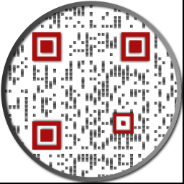
Благодарю за внимание!
Трефилова Татьяна Николаевна -
igzgos@gmail.com

